Slide 1
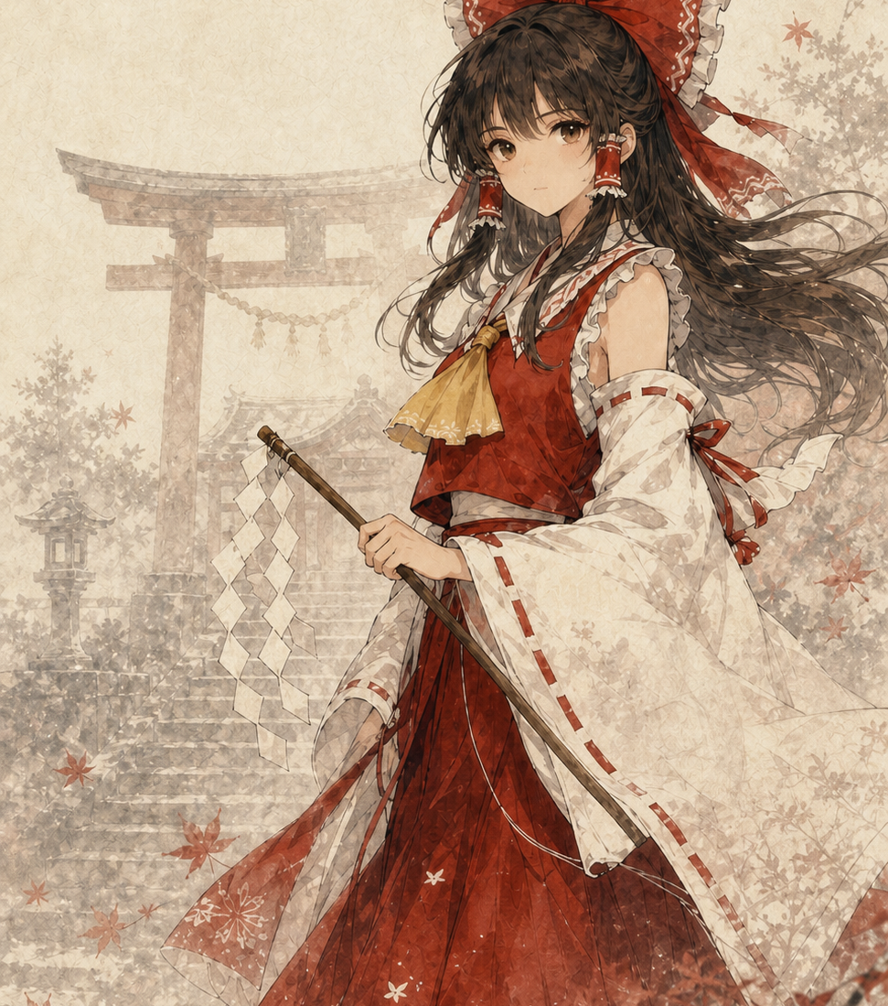
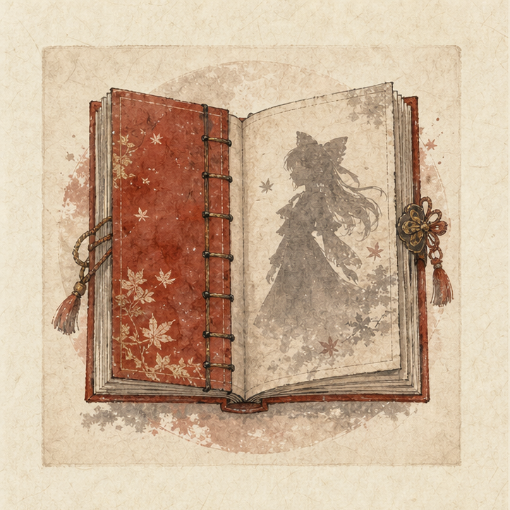
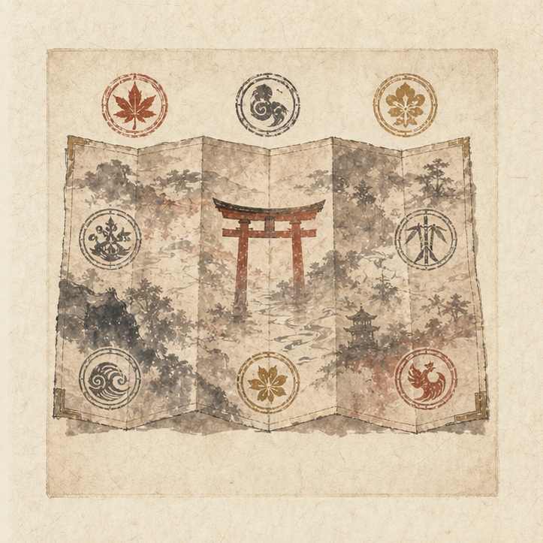

TOUHOU PROJECT · CHARACTER COMPENDIUM
幻想乡博物志
东方人物手册
137名角色独立档案
8卷地域与势力编排
全角色插图
2026年10月修订 · 含《东方锦上京》人物
同人AI插图手册 · 非官方出版 · 含剧情剧透
Notes:
东方Project同人AI插图手册，非官方出版。既有主范围以《东方幻存神签》名录为基准，补锦上京、秘封与Reisen。本次编辑日期2026-10-21，未宣称穷尽所有官方人物。教学展示与非商业免费下载。

Slide 2
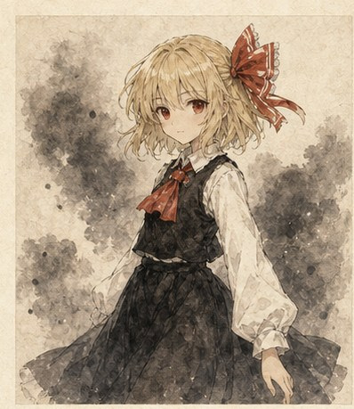
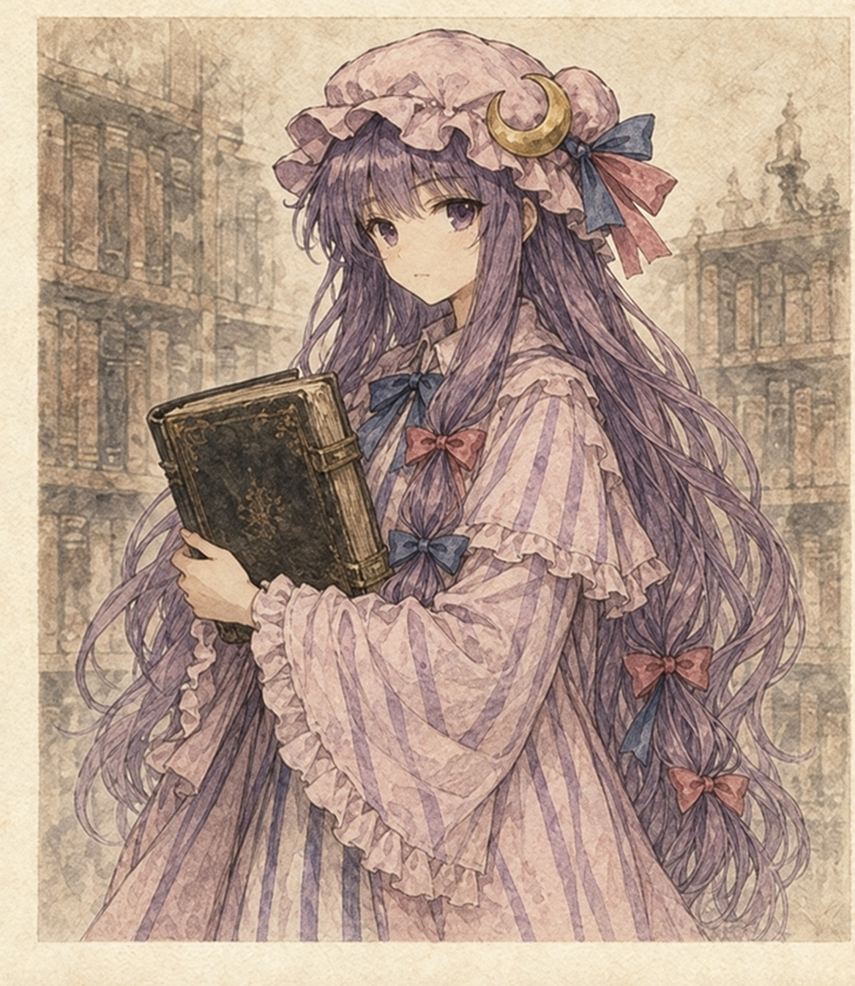
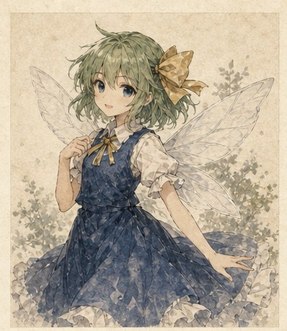
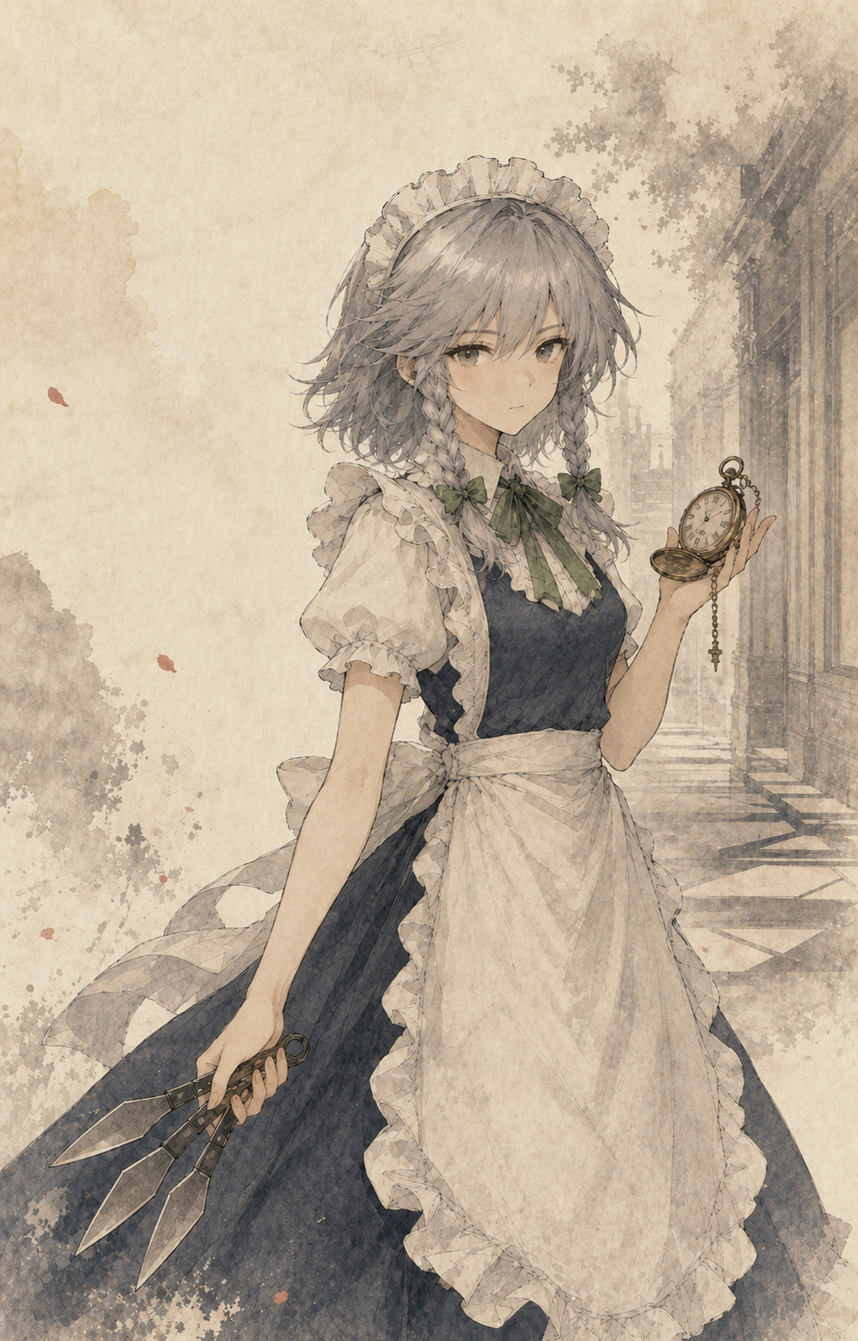

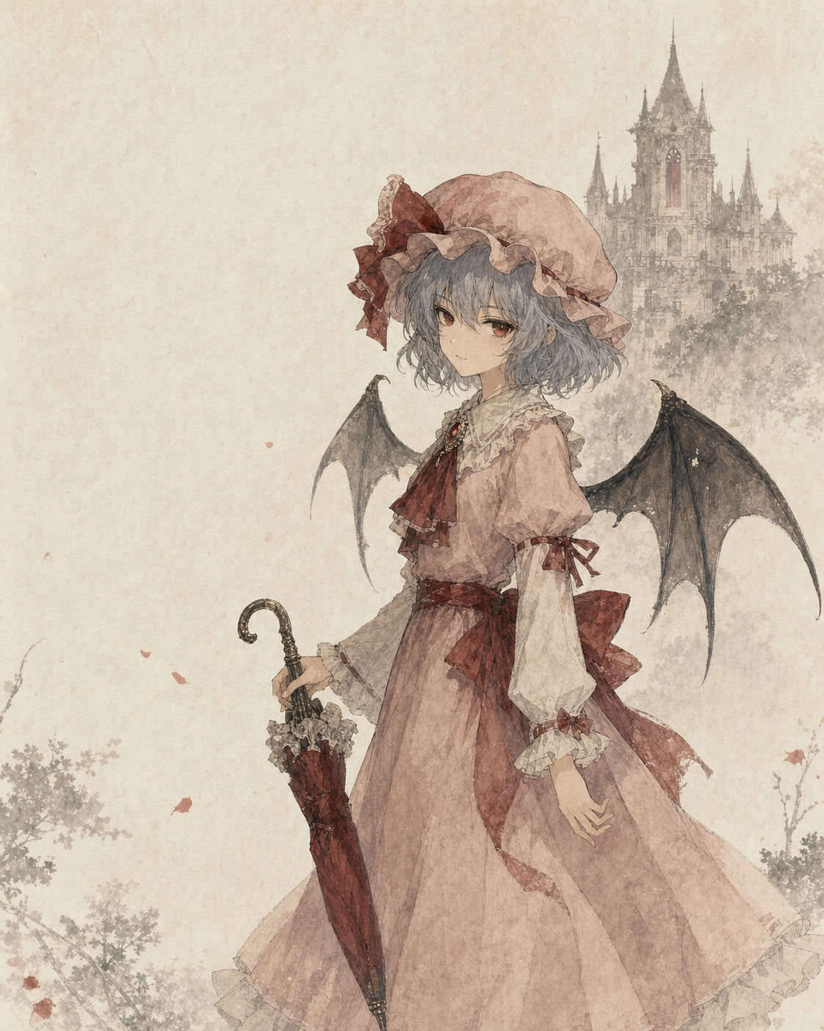
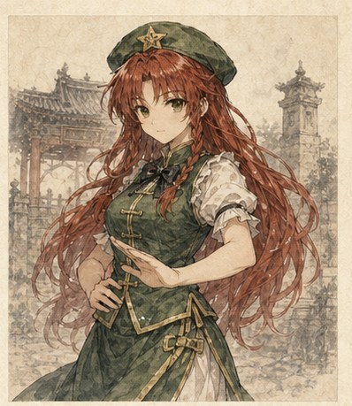
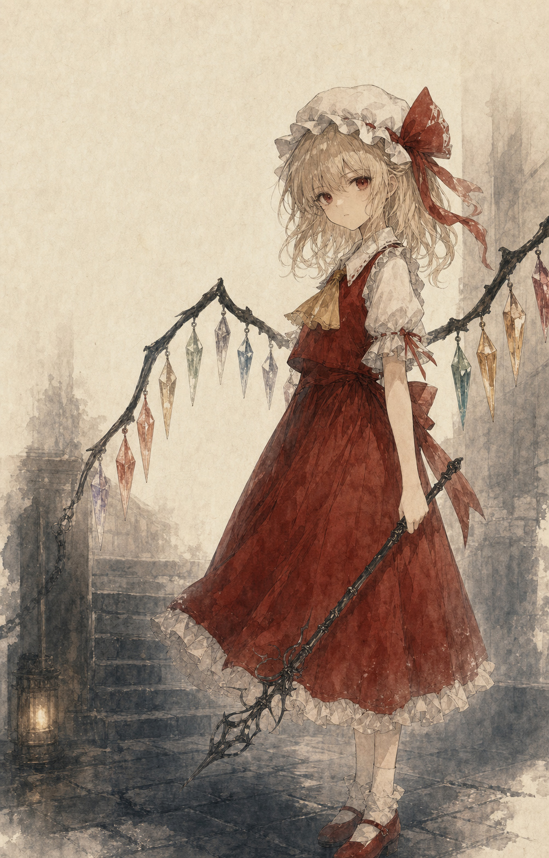
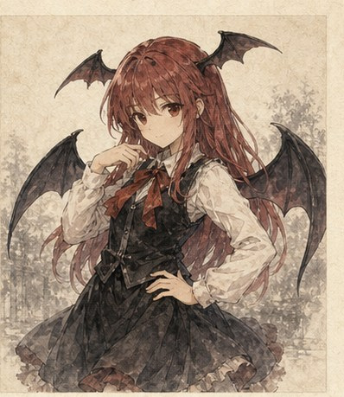
幻想乡博物志
本卷角色
I
露米娅
帕秋莉·诺蕾姬
ルーミア
パチュリー・ノーレッジ
大妖精
十六夜咲夜
大妖精
十六夜 咲夜
红雾与湖畔
琪露诺
蕾米莉亚·斯卡蕾特
チルノ
レミリア・スカーレット
红魔乡 · 雾之湖 · 红魔馆
红美铃
芙兰朵露·斯卡蕾特
紅 美鈴
フランドール・スカーレット
9名角色
小恶魔
小悪魔
002
Notes:
东方Project同人AI插图手册，非官方出版。既有主范围以《东方幻存神签》名录为基准，补锦上京、秘封与Reisen。本次编辑日期2026-10-21，未宣称穷尽所有官方人物。教学展示与非商业免费下载。

Slide 3
I · 红雾与湖畔
露米娅
ルーミア / Rumia
常用黑暗包裹自己的妖怪，讨厌阳光。由于黑暗也会挡住自己的视线，她有时会撞到树。
种族／身份
妖怪 · 红魔乡的一面Boss
能力
操纵黑暗程度的能力
首次登场
东方红魔乡
作品线索
东方红魔乡
003
Notes:
本册主范围人物档案。具体资料来源与核验状态见研究账本；本次编辑日期2026-10-21。
https://thwiki.cc/%E9%9C%B2%E7%B1%B3%E5%A8%85
插图为AI辅助同人创作。原作角色与作品权利归ZUN／上海爱丽丝幻乐团等原权利人所有。

Slide 4
I · 红雾与湖畔
大妖精
大妖精 / Daiyousei
根据ZUN的解释，“大妖精”并非用来指代某一角色，而是用来指代妖精中非常有实力的个体。
种族／身份
妖精 · 红魔乡的二面道中Boss
居所／势力
雾之湖
首次登场
东方红魔乡
作品线索
东方红魔乡
004
Notes:
本册主范围人物档案。具体资料来源与核验状态见研究账本；本次编辑日期2026-10-21。
https://thwiki.cc/%E5%A4%A7%E5%A6%96%E7%B2%BE
插图为AI辅助同人创作。原作角色与作品权利归ZUN／上海爱丽丝幻乐团等原权利人所有。

Slide 5
I · 红雾与湖畔
琪露诺
チルノ / Cirno
雾之湖附近的冰之妖精，喜欢恶作剧。她天真而过度自信，常不考虑自己的力量就去挑战别人。
种族／身份
妖精 · 红魔乡的二面Boss
居所／势力
雾之湖
能力
操纵冷气程度的能力
首次登场
东方红魔乡
作品线索
东方红魔乡 · 东方红魔乡：New Classic
005
Notes:
本册主范围人物档案。具体资料来源与核验状态见研究账本；本次编辑日期2026-10-21。
https://thwiki.cc/%E7%90%AA%E9%9C%B2%E8%AF%BA
插图为AI辅助同人创作。原作角色与作品权利归ZUN／上海爱丽丝幻乐团等原权利人所有。

Slide 6
I · 红雾与湖畔
红美铃
紅 美鈴 / Hoan Meirin / Hong Meirin
她是中国妖怪，身穿中国风的服装，使用中国武术，担任着红魔馆的门卫。
种族／身份
妖怪 · 红魔馆门卫
居所／势力
红魔馆
能力
使用气程度的能力
首次登场
东方红魔乡
作品线索
东方红魔乡 · 东方红魔乡：New Classic
006
Notes:
本册主范围人物档案。具体资料来源与核验状态见研究账本；本次编辑日期2026-10-21。
https://thwiki.cc/%E7%BA%A2%E7%BE%8E%E9%93%83
插图为AI辅助同人创作。原作角色与作品权利归ZUN／上海爱丽丝幻乐团等原权利人所有。

Slide 7
I · 红雾与湖畔
小恶魔
小悪魔 / Little Devil / Koakuma
住在红魔馆的弱小恶魔。她没有固定使命，性格任性，喜欢恶作剧，往往没有深思就开始行动。
种族／身份
恶魔 · 红魔乡的四面道中Boss
居所／势力
红魔馆
首次登场
东方红魔乡
作品线索
东方红魔乡
007
Notes:
本册主范围人物档案。具体资料来源与核验状态见研究账本；本次编辑日期2026-10-21。
https://thwiki.cc/%E5%B0%8F%E6%81%B6%E9%AD%94
插图为AI辅助同人创作。原作角色与作品权利归ZUN／上海爱丽丝幻乐团等原权利人所有。

Slide 8
I · 红雾与湖畔
帕秋莉·诺蕾姬
パチュリー・ノーレッジ / Patchouli Knowledge
她是居住在红魔馆大图书馆中的魔女（魔法使），非常擅长魔法。
种族／身份
魔女／魔法使 · 图书馆的魔法使
居所／势力
红魔馆
能力
使用火水木金土日月的魔法程度的能力
首次登场
东方红魔乡
作品线索
东方红魔乡
008
Notes:
本册主范围人物档案。具体资料来源与核验状态见研究账本；本次编辑日期2026-10-21。
https://thwiki.cc/%E5%B8%95%E7%A7%8B%E8%8E%89%C2%B7%E8%AF%BA%E8%95%BE%E5%A7%AC
插图为AI辅助同人创作。原作角色与作品权利归ZUN／上海爱丽丝幻乐团等原权利人所有。

Slide 9
I · 红雾与湖畔
十六夜咲夜
十六夜 咲夜 / Izayoi Sakuya
在红魔馆服侍蕾米莉亚的女仆长，拥有操纵时间的能力。
种族／身份
人类 · 红魔馆女仆长
居所／势力
红魔馆
能力
操纵时间程度的能力
首次登场
东方红魔乡
人物关联
蕾米莉亚／红魔馆成员／灵梦与魔理沙
009
Notes:
本册主范围人物档案。具体资料来源与核验状态见研究账本；本次编辑日期2026-10-21。
https://thwiki.cc/%E5%8D%81%E5%85%AD%E5%A4%9C%E5%92%B2%E5%A4%9C
插图为AI辅助同人创作。原作角色与作品权利归ZUN／上海爱丽丝幻乐团等原权利人所有。

Slide 10
I · 红雾与湖畔
蕾米莉亚·斯卡蕾特
レミリア・スカーレット / Remilia Scarlet
她是居住在红魔馆的吸血鬼，是红魔馆的主人。
种族／身份
吸血鬼 · 红魔馆主人
居所／势力
红魔馆
能力
操纵命运程度的能力
首次登场
东方红魔乡
人物关联
芙兰朵露／咲夜／帕秋莉／红魔馆共同体
010
Notes:
本册主范围人物档案。具体资料来源与核验状态见研究账本；本次编辑日期2026-10-21。
https://thwiki.cc/%E8%95%BE%E7%B1%B3%E8%8E%89%E4%BA%9A%C2%B7%E6%96%AF%E5%8D%A1%E8%95%BE%E7%89%B9
插图为AI辅助同人创作。原作角色与作品权利归ZUN／上海爱丽丝幻乐团等原权利人所有。

Slide 11
I · 红雾与湖畔
芙兰朵露·斯卡蕾特
フランドール・スカーレット / Flandre Scarlet
蕾米莉亚的妹妹，也是居住在红魔馆的吸血鬼。
种族／身份
吸血鬼 · 红魔馆的吸血鬼
居所／势力
红魔馆
能力
将一切悉数破坏程度的能力
首次登场
东方红魔乡
人物关联
蕾米莉亚／红魔馆成员／前来挑战者
011
Notes:
本册主范围人物档案。具体资料来源与核验状态见研究账本；本次编辑日期2026-10-21。
https://thwiki.cc/%E8%8A%99%E5%85%B0%E6%9C%B5%E9%9C%B2%C2%B7%E6%96%AF%E5%8D%A1%E8%95%BE%E7%89%B9
插图为AI辅助同人创作。原作角色与作品权利归ZUN／上海爱丽丝幻乐团等原权利人所有。

Slide 12
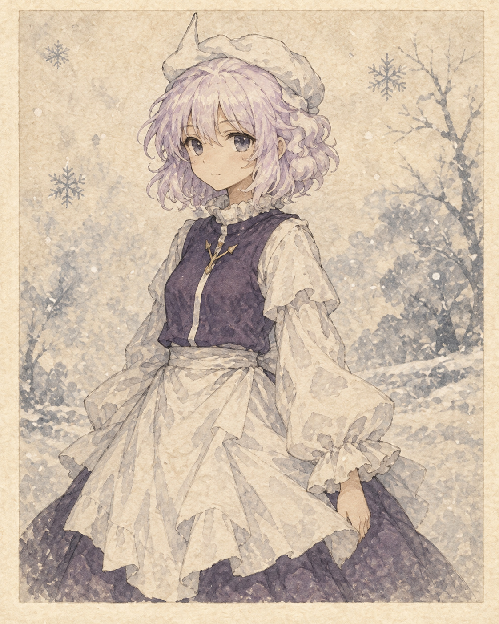

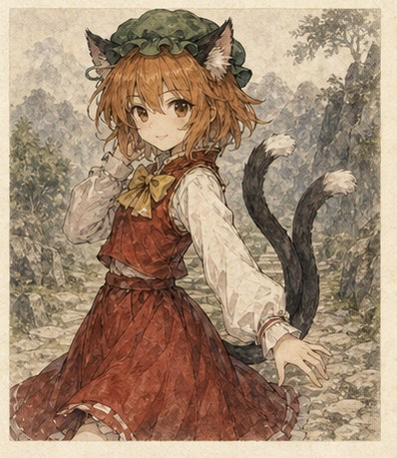
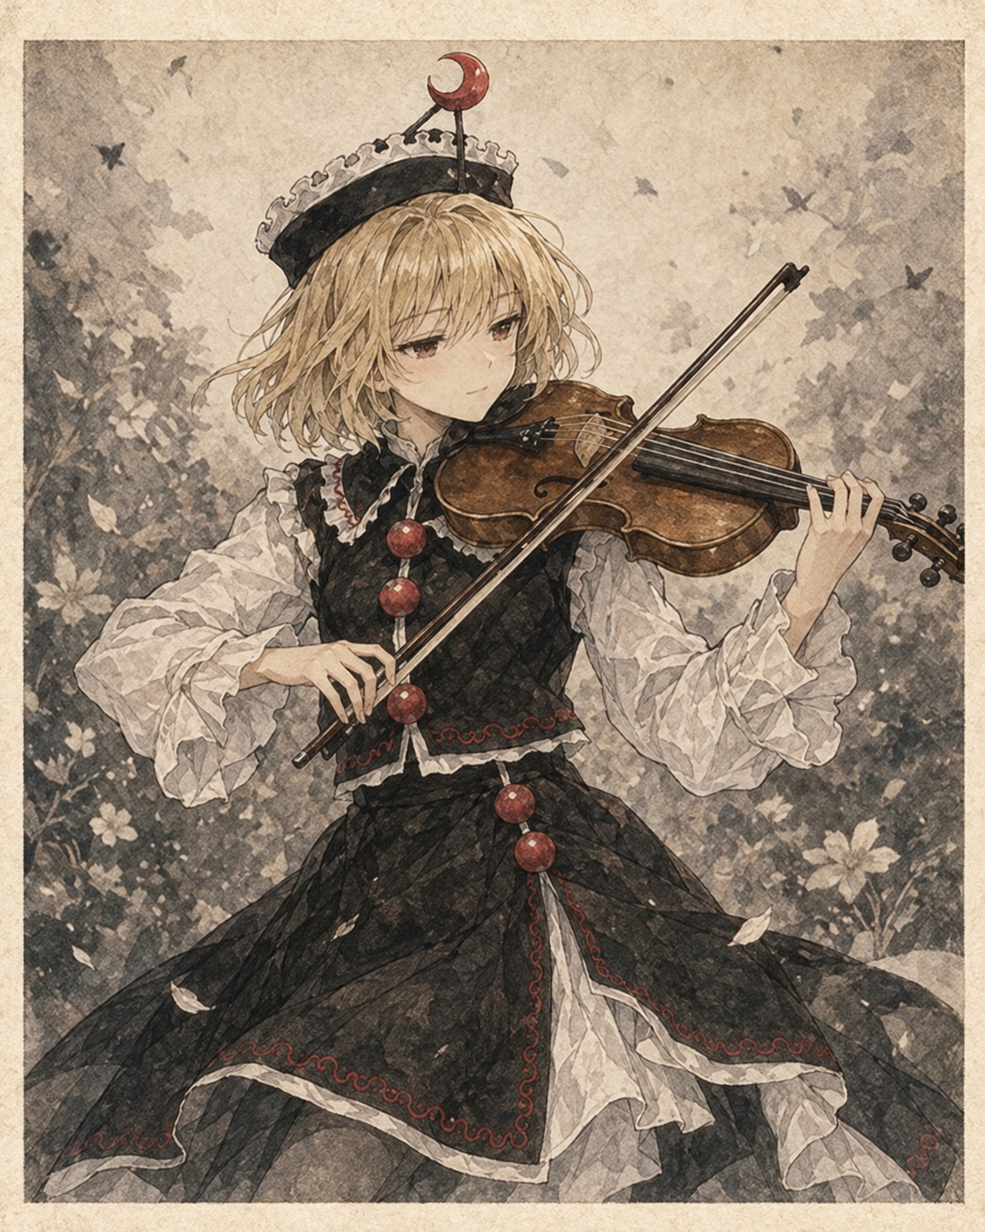
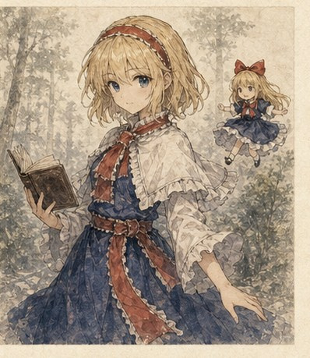
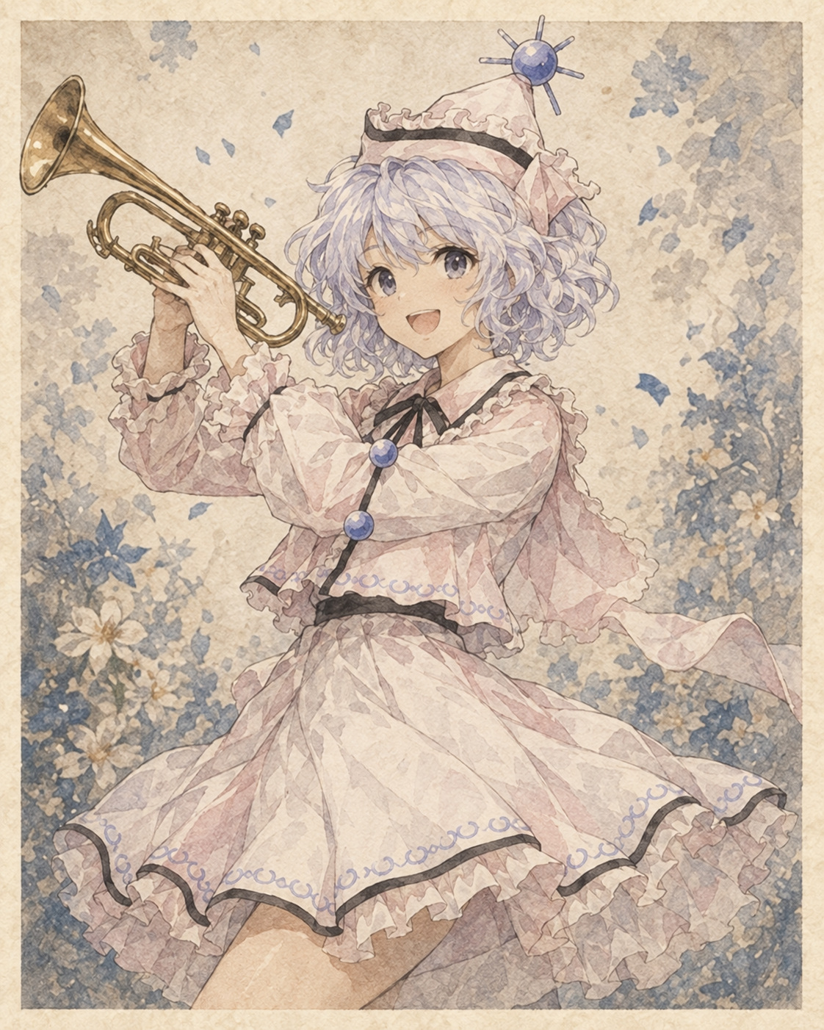
幻想乡博物志
本卷角色 1/2
II
1
蕾蒂·霍瓦特洛克
莉莉霍瓦特
レティ・ホワイトロック
リリーホワイト
橙
露娜萨·普莉兹姆利巴
橙（チェン）
ルナサ・プリズムリバー
冥界与境界
爱丽丝·玛格特洛依德
梅露兰·普莉兹姆利巴
アリス・マーガトロイド
メルラン・プリズムリバー
妖妖梦 · 白玉楼 · 八云家
12名角色
目录 1 / 2
012
Notes:
东方Project同人AI插图手册，非官方出版。既有主范围以《东方幻存神签》名录为基准，补锦上京、秘封与Reisen。本次编辑日期2026-10-21，未宣称穷尽所有官方人物。教学展示与非商业免费下载。

Slide 13
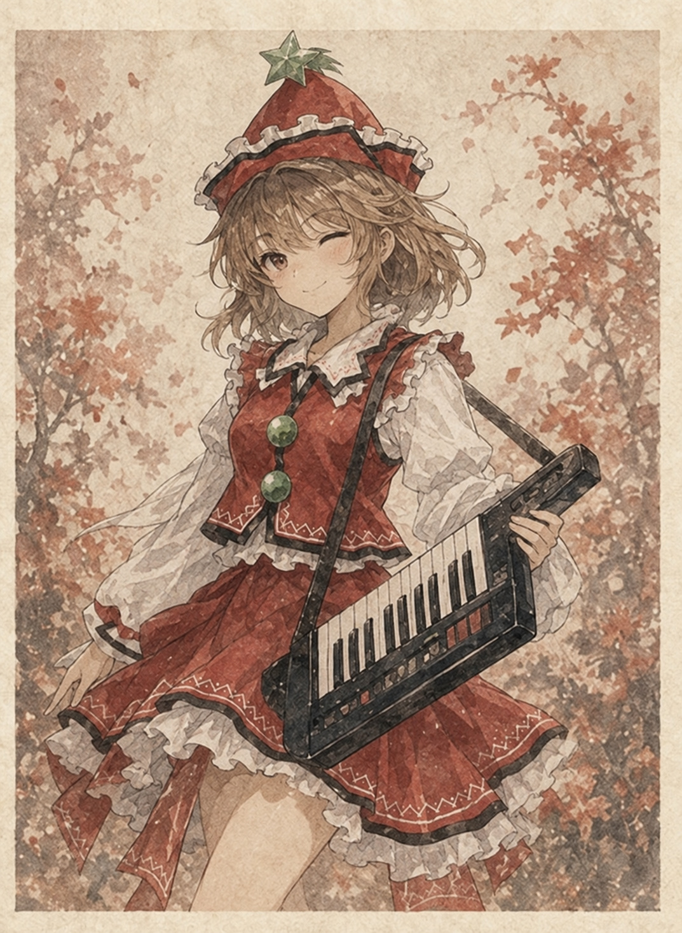
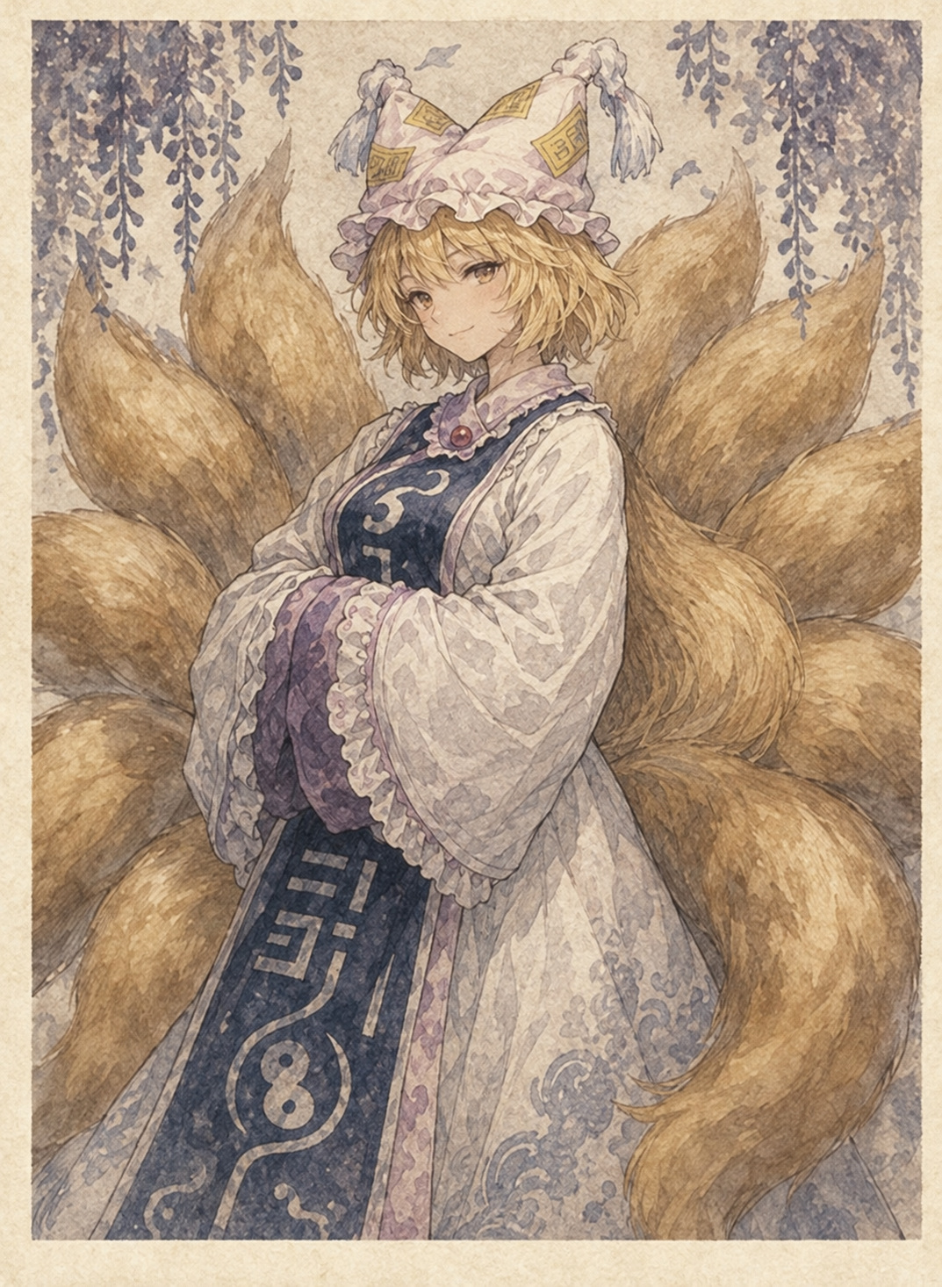

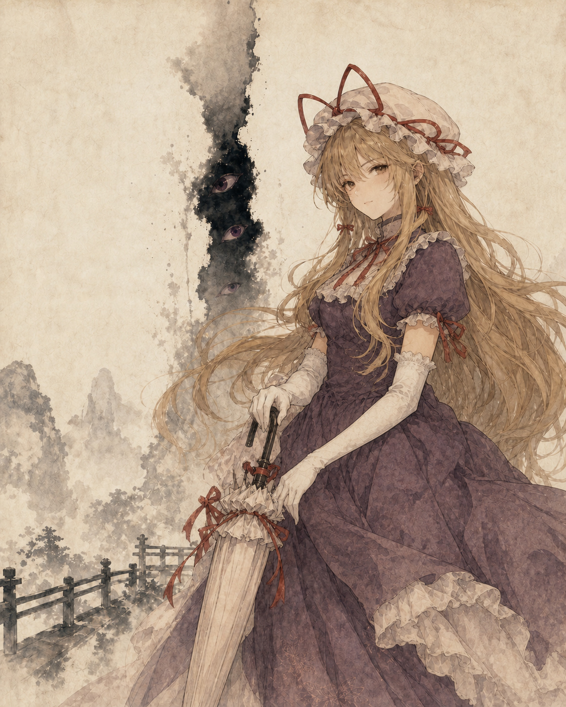
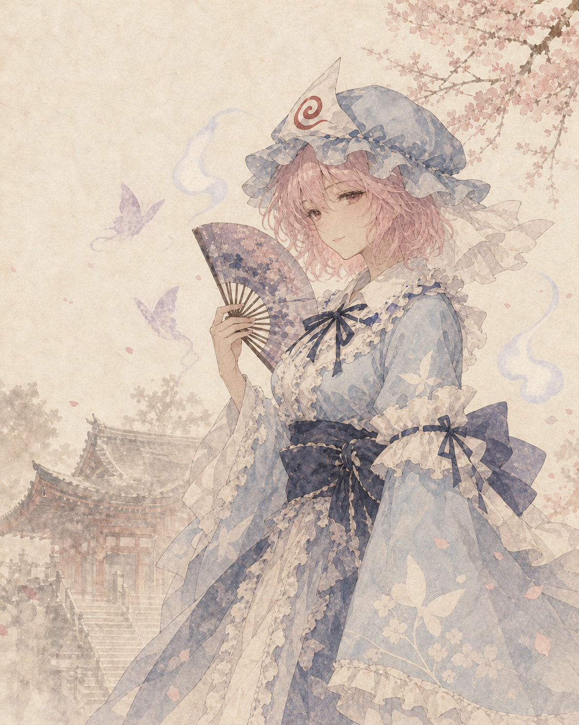
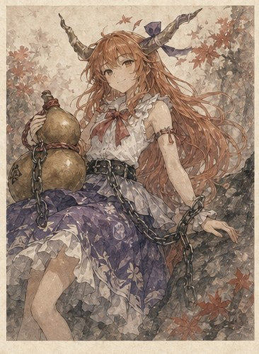
幻想乡博物志
本卷角色 2/2
II
2
莉莉卡·普莉兹姆利巴
八云蓝
リリカ・プリズムリバー
八雲 藍（やくも らん）
魂魄妖梦
八云紫
魂魄 妖夢（こんぱく ようむ）
八雲 紫
冥界与境界
西行寺幽幽子
伊吹萃香
西行寺 幽々子
伊吹 萃香
妖妖梦 · 白玉楼 · 八云家
12名角色
目录 2 / 2
013
Notes:
东方Project同人AI插图手册，非官方出版。既有主范围以《东方幻存神签》名录为基准，补锦上京、秘封与Reisen。本次编辑日期2026-10-21，未宣称穷尽所有官方人物。教学展示与非商业免费下载。

Slide 14
II · 冥界与境界
蕾蒂·霍瓦特洛克
レティ・ホワイトロック / Letty Whiterock
她是只能在冬天见到的妖怪，是雪女的一种。
种族／身份
妖怪 · 妖妖梦的一面Boss
能力
操纵寒冷程度的能力
首次登场
东方妖妖梦
作品线索
东方妖妖梦
014
Notes:
本册主范围人物档案。具体资料来源与核验状态见研究账本；本次编辑日期2026-10-21。
https://thwiki.cc/%E8%95%BE%E8%92%82%C2%B7%E9%9C%8D%E7%93%A6%E7%89%B9%E6%B4%9B%E5%85%8B
插图为AI辅助同人创作。原作角色与作品权利归ZUN／上海爱丽丝幻乐团等原权利人所有。

Slide 15
II · 冥界与境界
橙
橙（チェン） / Chen
她是凭依在栖息于山中的猫妖的式神，是八云蓝的式神，八云紫式神的式神，但并没有被冠以八云姓，也不和蓝及紫住在一起。
种族／身份
妖兽 · 妖妖梦的二面Boss和EX面道中Boss
能力
吓唬人、使用妖术程度的能力
首次登场
东方妖妖梦
作品线索
东方妖妖梦
015
Notes:
本册主范围人物档案。具体资料来源与核验状态见研究账本；本次编辑日期2026-10-21。
https://thwiki.cc/%E6%A9%99
插图为AI辅助同人创作。原作角色与作品权利归ZUN／上海爱丽丝幻乐团等原权利人所有。

Slide 16
II · 冥界与境界
爱丽丝·玛格特洛依德
アリス・マーガトロイド / Alice Margatroid
操纵人偶的魔法使，居住在魔法森林。她在战斗中使用许多人偶来布置弹幕。
种族／身份
魔法使
居所／势力
魔法森林
能力
操纵人偶程度的能力
首次登场
东方怪绮谈（系列）；东方妖妖梦（Windows）
作品线索
东方怪绮谈 · 东方妖妖梦
016
Notes:
本册主范围人物档案。具体资料来源与核验状态见研究账本；本次编辑日期2026-10-21。
https://thwiki.cc/%E7%88%B1%E4%B8%BD%E4%B8%9D%C2%B7%E7%8E%9B%E6%A0%BC%E7%89%B9%E6%B4%9B%E4%BE%9D%E5%BE%B7
插图为AI辅助同人创作。原作角色与作品权利归ZUN／上海爱丽丝幻乐团等原权利人所有。

Slide 17
II · 冥界与境界
莉莉霍瓦特
リリーホワイト / Lilywhite
传递春天到来消息的妖精，经过之处会带来暖意。她并不好战，春天以外很少被人们看见。
种族／身份
妖精 · 妖妖梦的四面道中Boss
能力
告知春天到来程度的能力
首次登场
东方妖妖梦
作品线索
东方妖妖梦
017
Notes:
本册主范围人物档案。具体资料来源与核验状态见研究账本；本次编辑日期2026-10-21。
https://thwiki.cc/%E8%8E%89%E8%8E%89%E9%9C%8D%E7%93%A6%E7%89%B9
插图为AI辅助同人创作。原作角色与作品权利归ZUN／上海爱丽丝幻乐团等原权利人所有。

Slide 18
II · 冥界与境界
露娜萨·普莉兹姆利巴
ルナサ・プリズムリバー / Lunasa Prismriver
她是蕾拉·普莉兹姆利巴创造的骚灵，是吵闹、喜欢举办音乐会的灵体。
种族／身份
骚灵 · 妖妖梦的四面Boss
能力
不用双手操控就能演奏乐器程度的能力 演奏忧郁之音程度的能力
首次登场
东方妖妖梦
作品线索
东方妖妖梦
018
Notes:
本册主范围人物档案。具体资料来源与核验状态见研究账本；本次编辑日期2026-10-21。
https://thwiki.cc/%E9%9C%B2%E5%A8%9C%E8%90%A8%C2%B7%E6%99%AE%E8%8E%89%E5%85%B9%E5%A7%86%E5%88%A9%E5%B7%B4
插图为AI辅助同人创作。原作角色与作品权利归ZUN／上海爱丽丝幻乐团等原权利人所有。

Slide 19
II · 冥界与境界
梅露兰·普莉兹姆利巴
メルラン・プリズムリバー / Merlin Prismriver
她是蕾拉·普莉兹姆利巴创造的骚灵，是吵闹、喜欢举办音乐会的灵体。
种族／身份
骚灵 · 妖妖梦的四面Boss
能力
不用双手操控就能演奏乐器程度的能力 演奏躁动之音程度的能力
首次登场
东方妖妖梦
作品线索
东方妖妖梦
019
Notes:
本册主范围人物档案。具体资料来源与核验状态见研究账本；本次编辑日期2026-10-21。
https://thwiki.cc/%E6%A2%85%E9%9C%B2%E5%85%B0%C2%B7%E6%99%AE%E8%8E%89%E5%85%B9%E5%A7%86%E5%88%A9%E5%B7%B4
插图为AI辅助同人创作。原作角色与作品权利归ZUN／上海爱丽丝幻乐团等原权利人所有。

Slide 20
II · 冥界与境界
莉莉卡·普莉兹姆利巴
リリカ・プリズムリバー / Lyrica Prismriver
普莉兹姆利巴三姐妹之一，由蕾拉·普莉兹姆利巴创造的骚灵，喜欢举办音乐会。
种族／身份
骚灵 · 妖妖梦的四面Boss
能力
不用双手即可演奏乐器程度的能力
首次登场
东方妖妖梦
作品线索
东方妖妖梦
020
Notes:
本册主范围人物档案。具体资料来源与核验状态见研究账本；本次编辑日期2026-10-21。
https://thwiki.cc/%E8%8E%89%E8%8E%89%E5%8D%A1%C2%B7%E6%99%AE%E8%8E%89%E5%85%B9%E5%A7%86%E5%88%A9%E5%B7%B4
插图为AI辅助同人创作。原作角色与作品权利归ZUN／上海爱丽丝幻乐团等原权利人所有。

Slide 21
II · 冥界与境界
魂魄妖梦
魂魄 妖夢（こんぱく ようむ） / Konpaku Youmu
她是人类和幽灵的混血，而且还是半人半灵，担任白玉楼的园艺师，并兼任冥界大小姐西行寺幽幽子的护卫和剑术指导。
种族／身份
人类与幽灵的混血／半人半灵 · 白玉楼庭师与护卫
居所／势力
白玉楼
能力
使用剑术程度的能力
首次登场
东方妖妖梦
人物关联
西行寺幽幽子／八云家／冥界来客
021
Notes:
本册主范围人物档案。具体资料来源与核验状态见研究账本；本次编辑日期2026-10-21。
https://thwiki.cc/%E9%AD%82%E9%AD%84%E5%A6%96%E6%A2%A6
插图为AI辅助同人创作。原作角色与作品权利归ZUN／上海爱丽丝幻乐团等原权利人所有。

Slide 22
II · 冥界与境界
西行寺幽幽子
西行寺 幽々子 / Saigyouji Yuyuko，Yuyuko Saigyouzi
她是亡灵公主，西行寺家的大小姐，负责管理冥界的幽灵。
种族／身份
亡灵 · 白玉楼主人
居所／势力
白玉楼
能力
操纵死亡程度的能力
首次登场
东方妖妖梦
人物关联
魂魄妖梦／八云紫／西行妖
022
Notes:
本册主范围人物档案。具体资料来源与核验状态见研究账本；本次编辑日期2026-10-21。
https://thwiki.cc/%E8%A5%BF%E8%A1%8C%E5%AF%BA%E5%B9%BD%E5%B9%BD%E5%AD%90
插图为AI辅助同人创作。原作角色与作品权利归ZUN／上海爱丽丝幻乐团等原权利人所有。

Slide 23
II · 冥界与境界
八云蓝
八雲 藍（やくも らん） / Yakumo Ran
蓝是凭依在九尾妖狐上的八云紫的式神，而这只妖狐却是另一只妖怪（但是也被称为“八云蓝”）。
种族／身份
妖兽 · 妖妖梦的EX面boss和PH面道中boss
能力
使役式神程度的能力
首次登场
东方妖妖梦
作品线索
东方妖妖梦
023
Notes:
本册主范围人物档案。具体资料来源与核验状态见研究账本；本次编辑日期2026-10-21。
https://thwiki.cc/%E5%85%AB%E4%BA%91%E8%93%9D
插图为AI辅助同人创作。原作角色与作品权利归ZUN／上海爱丽丝幻乐团等原权利人所有。

Slide 24
II · 冥界与境界
八云紫
八雲 紫 / Yakumo Yukari
她是幻想乡最古老的妖怪，也是曾参与创立幻想乡的妖怪贤者之一，一直以来暗中维护着幻想乡的安全与稳定。
种族／身份
妖怪 · 幻想乡贤者
能力
操纵境界程度的能力
首次登场
东方妖妖梦
人物关联
八云蓝／博丽灵梦／幻想乡的贤者们
024
Notes:
本册主范围人物档案。具体资料来源与核验状态见研究账本；本次编辑日期2026-10-21。
https://thwiki.cc/%E5%85%AB%E4%BA%91%E7%B4%AB
插图为AI辅助同人创作。原作角色与作品权利归ZUN／上海爱丽丝幻乐团等原权利人所有。

Slide 25
II · 冥界与境界
伊吹萃香
伊吹 萃香 / Ibuki Suika
她是在鬼族于幻想乡消失很长一段时间后，再次出现的鬼。
种族／身份
鬼
能力
操纵密与疏程度的能力
首次登场
东方萃梦想
作品线索
东方萃梦想
025
Notes:
本册主范围人物档案。具体资料来源与核验状态见研究账本；本次编辑日期2026-10-21。
https://thwiki.cc/%E4%BC%8A%E5%90%B9%E8%90%83%E9%A6%99
插图为AI辅助同人创作。原作角色与作品权利归ZUN／上海爱丽丝幻乐团等原权利人所有。

Slide 26
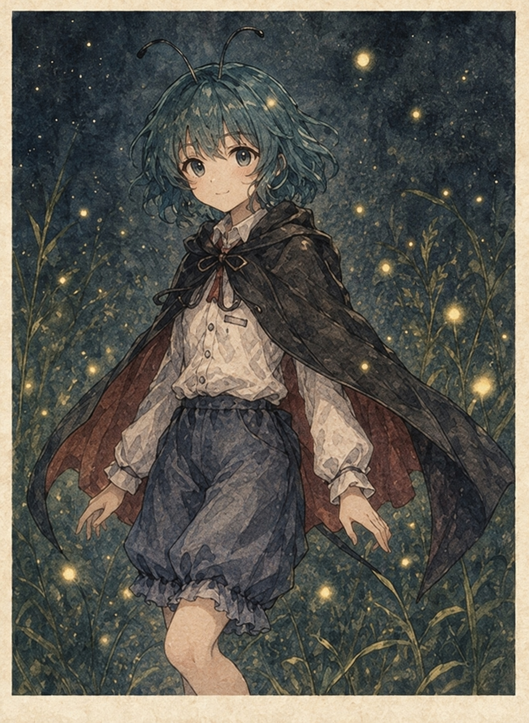

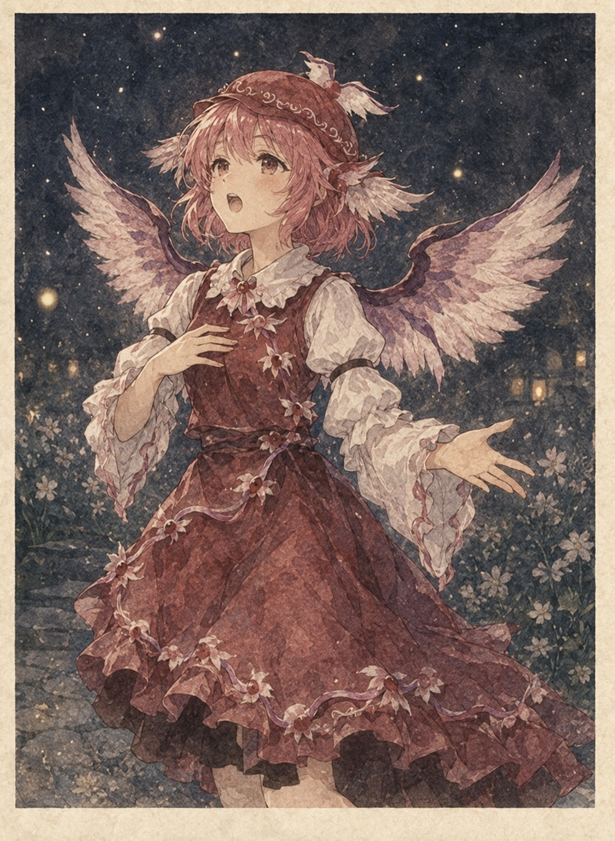
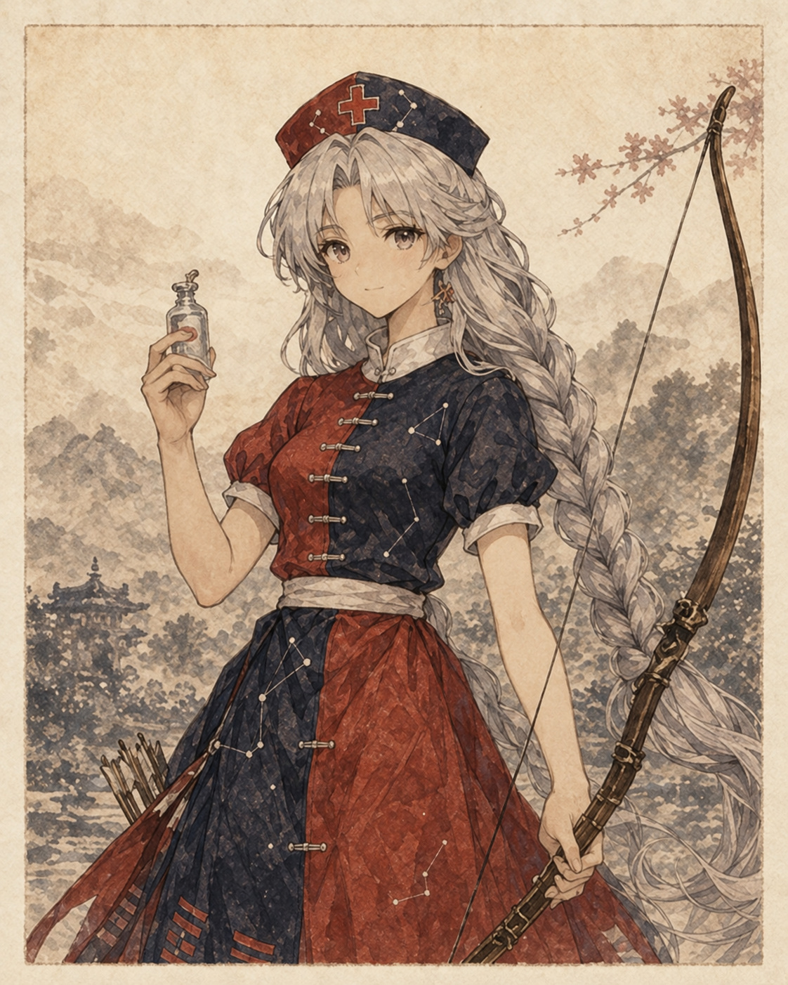

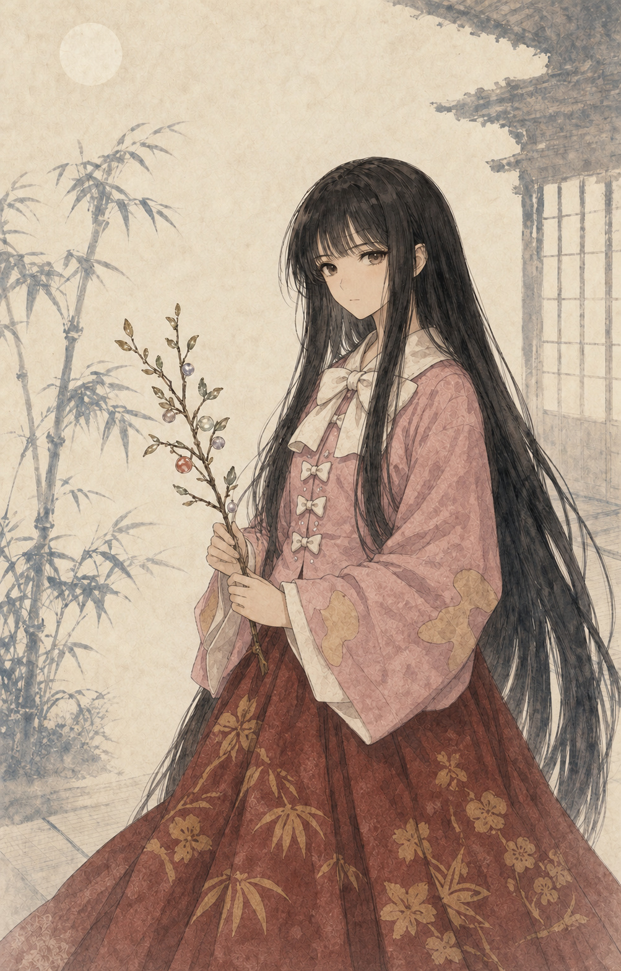
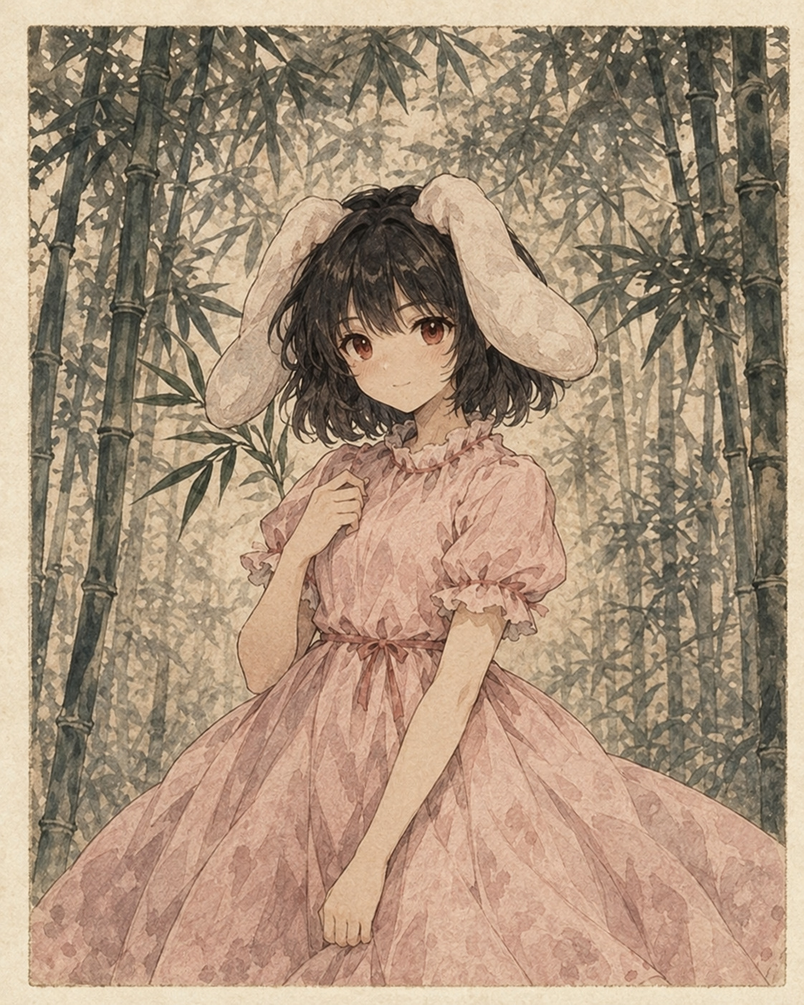
幻想乡博物志
本卷角色 1/2
III
1
莉格露·奈特巴格
铃仙·优昙华院·因幡
リグル・ナイトバグ
鈴仙・優曇華院・イナバ
米斯蒂娅·萝蕾拉
八意永琳
ミスティア・ローレライ
八意 永琳（やごころ えいりん）
永夜与花之季
上白泽慧音
蓬莱山辉夜
上白沢 慧音
蓬莱山 輝夜
永夜抄 · 花映塚 · 迷途竹林
因幡天为
因幡 てゐ
13名角色
目录 1 / 2
026
Notes:
东方Project同人AI插图手册，非官方出版。既有主范围以《东方幻存神签》名录为基准，补锦上京、秘封与Reisen。本次编辑日期2026-10-21，未宣称穷尽所有官方人物。教学展示与非商业免费下载。

Slide 27
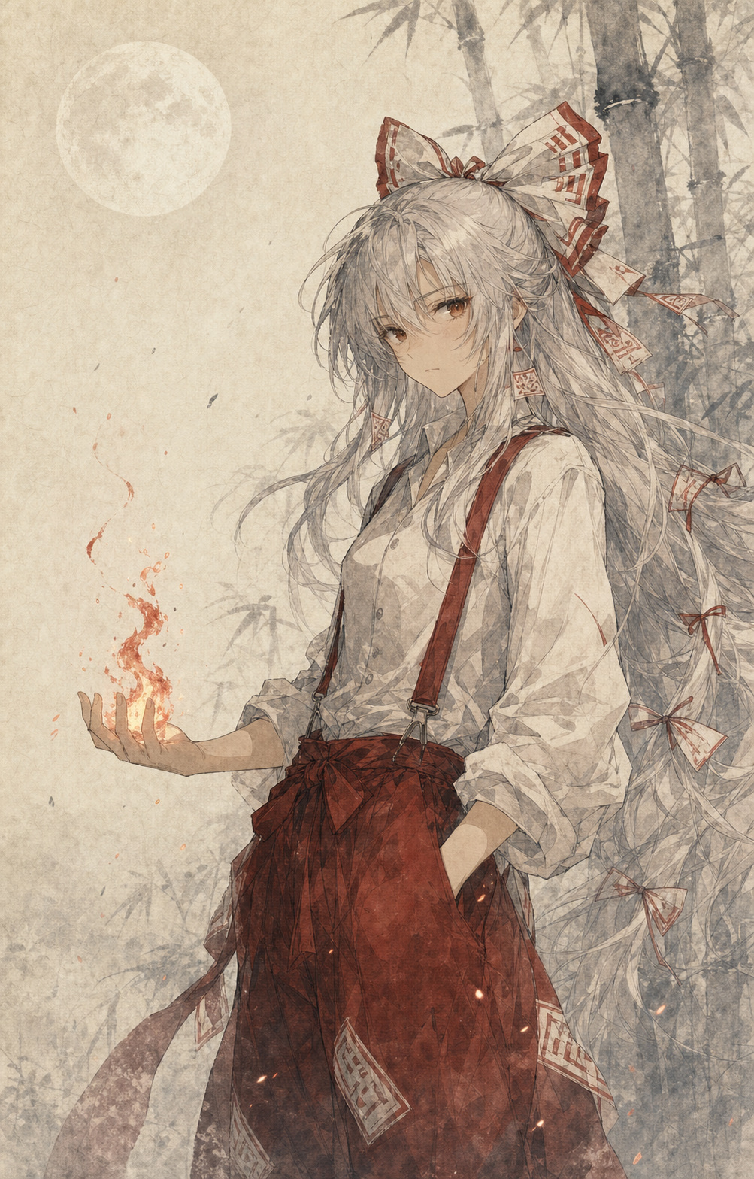

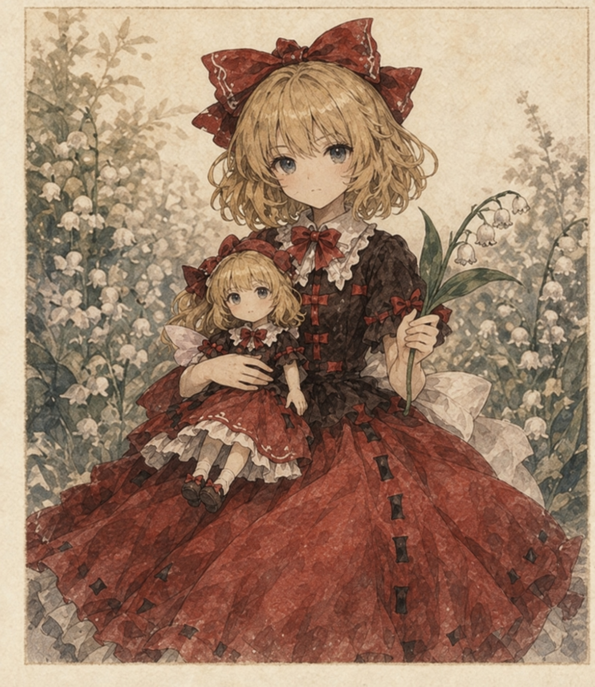
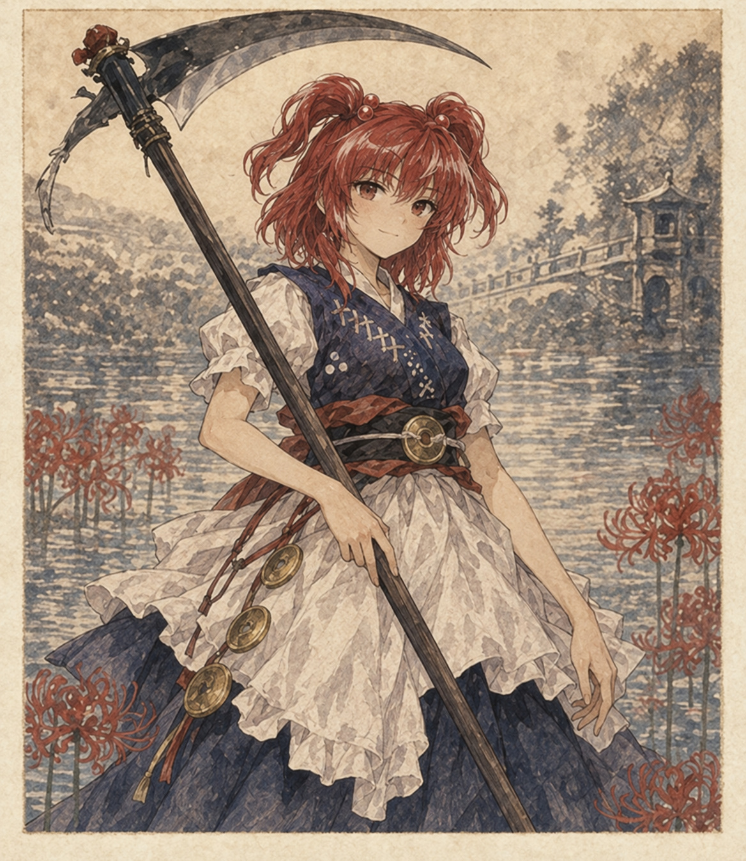
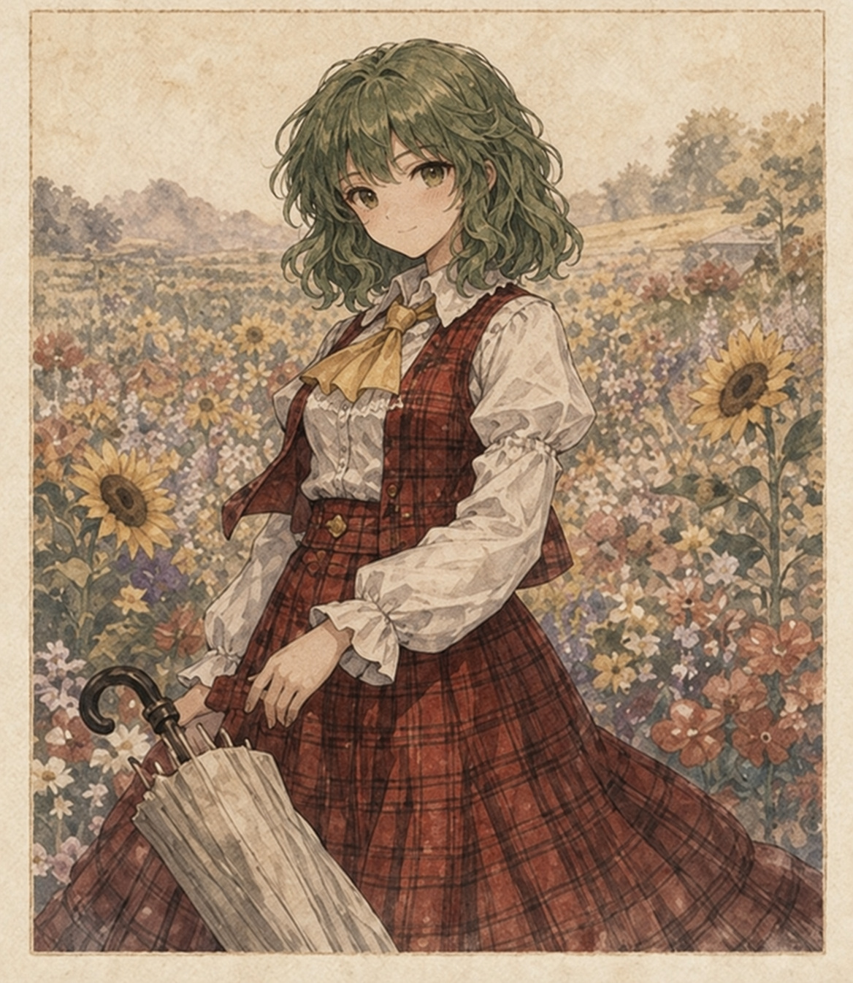
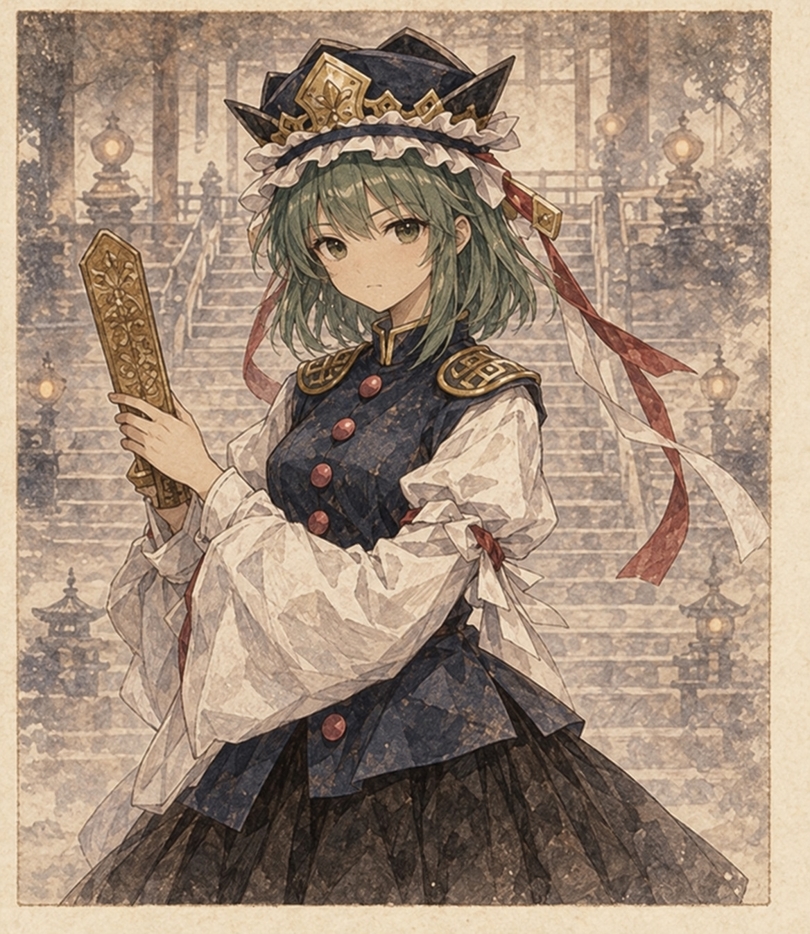
幻想乡博物志
本卷角色 2/2
III
2
藤原妹红
射命丸文
藤原 妹紅（ふじわら の もこう）
射命丸 文（しゃめいまる あや）
梅蒂欣·梅兰可莉
小野塚小町
メディスン・メランコリー
小野塚 小町
永夜与花之季
风见幽香
四季映姬·夜摩仙那度
風見 幽香（かざみ ゆうか）
四季映姫・ヤマザナドゥ（しきえいき・やまざなどぅ）
永夜抄 · 花映塚 · 迷途竹林
13名角色
目录 2 / 2
027
Notes:
东方Project同人AI插图手册，非官方出版。既有主范围以《东方幻存神签》名录为基准，补锦上京、秘封与Reisen。本次编辑日期2026-10-21，未宣称穷尽所有官方人物。教学展示与非商业免费下载。

Slide 28
III · 永夜与花之季
莉格露·奈特巴格
リグル・ナイトバグ / Wriggle Nightbug
她是萤火虫妖怪，身边总会围绕着很多虫子。
种族／身份
妖虫／妖怪 · 永夜抄的一面Boss
能力
操纵虫子程度的能力
首次登场
东方永夜抄
作品线索
东方永夜抄
028
Notes:
本册主范围人物档案。具体资料来源与核验状态见研究账本；本次编辑日期2026-10-21。
https://thwiki.cc/%E8%8E%89%E6%A0%BC%E9%9C%B2%C2%B7%E5%A5%88%E7%89%B9%E5%B7%B4%E6%A0%BC
插图为AI辅助同人创作。原作角色与作品权利归ZUN／上海爱丽丝幻乐团等原权利人所有。

Slide 29
III · 永夜与花之季
米斯蒂娅·萝蕾拉
ミスティア・ローレライ / Mystia Lorelei
被称为夜雀的鸟妖怪，能用歌声迷惑人类。她喜欢热闹，也很爱在别人面前表现自己。
种族／身份
夜雀／妖怪 · 永夜抄的二面Boss
能力
用歌声诱人发狂程度的能力 用歌声迷惑人程度的能力
首次登场
东方永夜抄
作品线索
东方永夜抄
029
Notes:
本册主范围人物档案。具体资料来源与核验状态见研究账本；本次编辑日期2026-10-21。
https://thwiki.cc/%E7%B1%B3%E6%96%AF%E8%92%82%E5%A8%85%C2%B7%E8%90%9D%E8%95%BE%E6%8B%89
插图为AI辅助同人创作。原作角色与作品权利归ZUN／上海爱丽丝幻乐团等原权利人所有。

Slide 30
III · 永夜与花之季
上白泽慧音
上白沢 慧音 / Kamishirasawa Keine
在人类村落开设寺子屋的半白泽。平时为人形，满月时变为白泽，两种形态的历史能力有所不同。
种族／身份
半白泽 · 寺子屋教师
居所／势力
人类村落／寺子屋
能力
人形时吞噬／隐匿历史；白泽形态时创造历史
首次登场
东方永夜抄
人物关联
藤原妹红／人类村落的居民
030
Notes:
本册主范围人物档案。具体资料来源与核验状态见研究账本；本次编辑日期2026-10-21。
https://thwiki.cc/%E4%B8%8A%E7%99%BD%E6%B3%BD%E6%85%A7%E9%9F%B3
插图为AI辅助同人创作。原作角色与作品权利归ZUN／上海爱丽丝幻乐团等原权利人所有。

Slide 31
III · 永夜与花之季
因幡天为
因幡 てゐ / Inaba Tewi
居住在永远亭的妖怪兔，也是兔群的首领。她能使遇见自己的人类得到幸运。
种族／身份
妖怪兔 · 妖怪兔首领
居所／势力
永远亭
能力
使人类变得幸运程度的能力
首次登场
东方永夜抄
作品线索
东方永夜抄 · 东方花映塚
031
Notes:
本册主范围人物档案。具体资料来源与核验状态见研究账本；本次编辑日期2026-10-21。
https://thwiki.cc/因幡帝
插图为AI辅助同人创作。原作角色与作品权利归ZUN／上海爱丽丝幻乐团等原权利人所有。

Slide 32
III · 永夜与花之季
铃仙·优昙华院·因幡
鈴仙・優曇華院・イナバ / Reisen Udongein Inaba
原本是月之都的月兔士兵，后来离开月都，生活在永远亭。她拥有操纵狂气的能力。
种族／身份
月兔 · 永夜抄的五面Boss
居所／势力
永远亭
能力
操纵狂气程度的能力
首次登场
东方永夜抄
人物关联
八意永琳／蓬莱山辉夜／因幡天为
032
Notes:
本册主范围人物档案。具体资料来源与核验状态见研究账本；本次编辑日期2026-10-21。
https://thwiki.cc/%E9%93%83%E4%BB%99%C2%B7%E4%BC%98%E6%98%99%E5%8D%8E%E9%99%A2%C2%B7%E5%9B%A0%E5%B9%A1
插图为AI辅助同人创作。原作角色与作品权利归ZUN／上海爱丽丝幻乐团等原权利人所有。

Slide 33
III · 永夜与花之季
八意永琳
八意 永琳（やごころ えいりん） / Yagokoro Eirin
她是月人，也是神明，曾是月之都的月之贤者之一，被称为“月之头脑”。
种族／身份
月人 · 永远亭的药师
居所／势力
永远亭
能力
制作所有药物程度的能力
首次登场
东方永夜抄
作品线索
东方永夜抄
033
Notes:
本册主范围人物档案。具体资料来源与核验状态见研究账本；本次编辑日期2026-10-21。
https://thwiki.cc/%E5%85%AB%E6%84%8F%E6%B0%B8%E7%90%B3
插图为AI辅助同人创作。原作角色与作品权利归ZUN／上海爱丽丝幻乐团等原权利人所有。

Slide 34
III · 永夜与花之季
蓬莱山辉夜
蓬莱山 輝夜 / Houraisan Kaguya
辉夜就是《竹取物语》里面登场的那位“辉夜姬”。
种族／身份
月人 · 永夜抄六面Final B的Boss
居所／势力
永远亭
能力
操纵永远与须臾程度的能力
首次登场
东方永夜抄
人物关联
八意永琳／铃仙／藤原妹红／永远亭
034
Notes:
本册主范围人物档案。具体资料来源与核验状态见研究账本；本次编辑日期2026-10-21。
https://thwiki.cc/%E8%93%AC%E8%8E%B1%E5%B1%B1%E8%BE%89%E5%A4%9C
插图为AI辅助同人创作。原作角色与作品权利归ZUN／上海爱丽丝幻乐团等原权利人所有。

Slide 35
III · 永夜与花之季
藤原妹红
藤原 妹紅（ふじわら の もこう） / Huziwara no Mokou
她原是贵族家的女儿，因服用蓬莱山辉夜留下的蓬莱之药而成为不老不死的人类。
种族／身份
人类／不死人 · 永夜抄的EX面Boss
居所／势力
迷途竹林
能力
不老不死
首次登场
东方永夜抄
人物关联
蓬莱山辉夜／上白泽慧音／迷途竹林
035
Notes:
本册主范围人物档案。具体资料来源与核验状态见研究账本；本次编辑日期2026-10-21。
https://thwiki.cc/%E8%97%A4%E5%8E%9F%E5%A6%B9%E7%BA%A2
插图为AI辅助同人创作。原作角色与作品权利归ZUN／上海爱丽丝幻乐团等原权利人所有。

Slide 36
III · 永夜与花之季
梅蒂欣·梅兰可莉
メディスン・メランコリー / Medicine Melancholy
她本是很久以前被扔到铃兰田的人偶，在几年前妖怪化，因为年轻而经验和知识严重不足。
种族／身份
人偶
居所／势力
无名之丘
能力
操纵毒程度的能力
首次登场
东方花映塚
作品线索
东方花映塚
036
Notes:
本册主范围人物档案。具体资料来源与核验状态见研究账本；本次编辑日期2026-10-21。
https://thwiki.cc/%E6%A2%85%E8%92%82%E6%AC%A3%C2%B7%E6%A2%85%E5%85%B0%E5%8F%AF%E8%8E%89
插图为AI辅助同人创作。原作角色与作品权利归ZUN／上海爱丽丝幻乐团等原权利人所有。

Slide 37
III · 永夜与花之季
风见幽香
風見 幽香（かざみ ゆうか） / Kazami Yuka
操纵花的妖怪，在太阳花田活动。她喜欢鲜花，也会随季节前往不同花开的地方。
种族／身份
妖怪 · 《东方幻想乡》五、六面首领
居所／势力
太阳花田
能力
操纵花程度的能力
首次登场
东方幻想乡（系列）；东方花映塚（Windows）
作品线索
东方幻想乡 · 东方花映塚
037
Notes:
本册主范围人物档案。具体资料来源与核验状态见研究账本；本次编辑日期2026-10-21。
https://thwiki.cc/%E9%A3%8E%E8%A7%81%E5%B9%BD%E9%A6%99
插图为AI辅助同人创作。原作角色与作品权利归ZUN／上海爱丽丝幻乐团等原权利人所有。

Slide 38
III · 永夜与花之季
射命丸文
射命丸 文（しゃめいまる あや） / Syameimaru Aya，Shameimaru Aya
妖怪之山的鸦天狗，也是《文文。新闻》的记者。她以速度和风的能力见长。
种族／身份
鸦天狗／天狗 · 《文文。新闻》记者
居所／势力
妖怪之山／文文。新闻
能力
操纵风程度的能力
首次登场
东方文花帖（书籍）
人物关联
天狗社会／河城荷取／新闻采访对象
038
Notes:
本册主范围人物档案。具体资料来源与核验状态见研究账本；本次编辑日期2026-10-21。
https://thwiki.cc/%E5%B0%84%E5%91%BD%E4%B8%B8%E6%96%87
插图为AI辅助同人创作。原作角色与作品权利归ZUN／上海爱丽丝幻乐团等原权利人所有。

Slide 39
III · 永夜与花之季
小野塚小町
小野塚 小町 / Onozuka Komachi，Komachi Onoduka
负责引渡亡灵渡过三途河的死神。她性格爽朗，喜欢聊天打趣，以摆渡人的身份与亡灵往来。
种族／身份
死神 · 船夫
居所／势力
三途河
能力
操纵距离程度的能力
首次登场
东方花映塚
作品线索
东方花映塚
039
Notes:
本册主范围人物档案。具体资料来源与核验状态见研究账本；本次编辑日期2026-10-21。
https://thwiki.cc/%E5%B0%8F%E9%87%8E%E5%A1%9A%E5%B0%8F%E7%94%BA
插图为AI辅助同人创作。原作角色与作品权利归ZUN／上海爱丽丝幻乐团等原权利人所有。

Slide 40
III · 永夜与花之季
四季映姬·夜摩仙那度
四季映姫・ヤマザナドゥ（しきえいき・やまざなどぅ） / Shikieiki Yamaxanadu
四季映姬曾经是地藏，后来全国各地的地藏联名上书请求分担阎魔大人的工作，她也成为了阎魔。
种族／身份
阎魔大人／阎魔
居所／势力
彼岸
能力
判断是非黑白程度的能力
首次登场
东方花映塚
作品线索
东方花映塚
040
Notes:
本册主范围人物档案。具体资料来源与核验状态见研究账本；本次编辑日期2026-10-21。
https://thwiki.cc/%E5%9B%9B%E5%AD%A3%E6%98%A0%E5%A7%AC%C2%B7%E5%A4%9C%E6%91%A9%E4%BB%99%E9%82%A3%E5%BA%A6
插图为AI辅助同人创作。原作角色与作品权利归ZUN／上海爱丽丝幻乐团等原权利人所有。

Slide 41
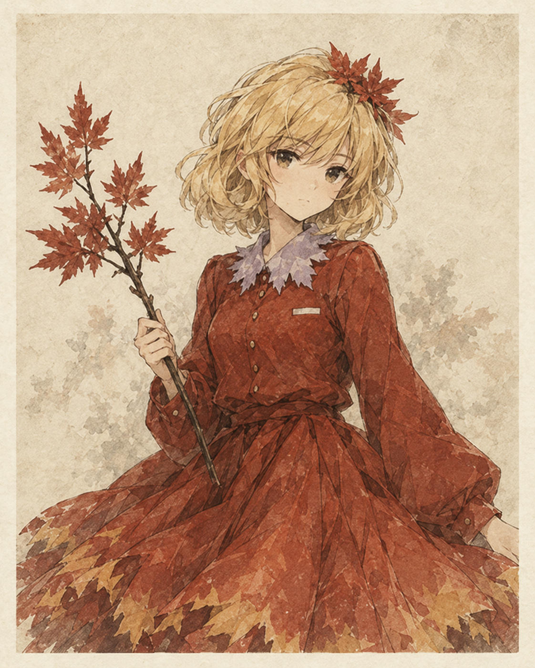


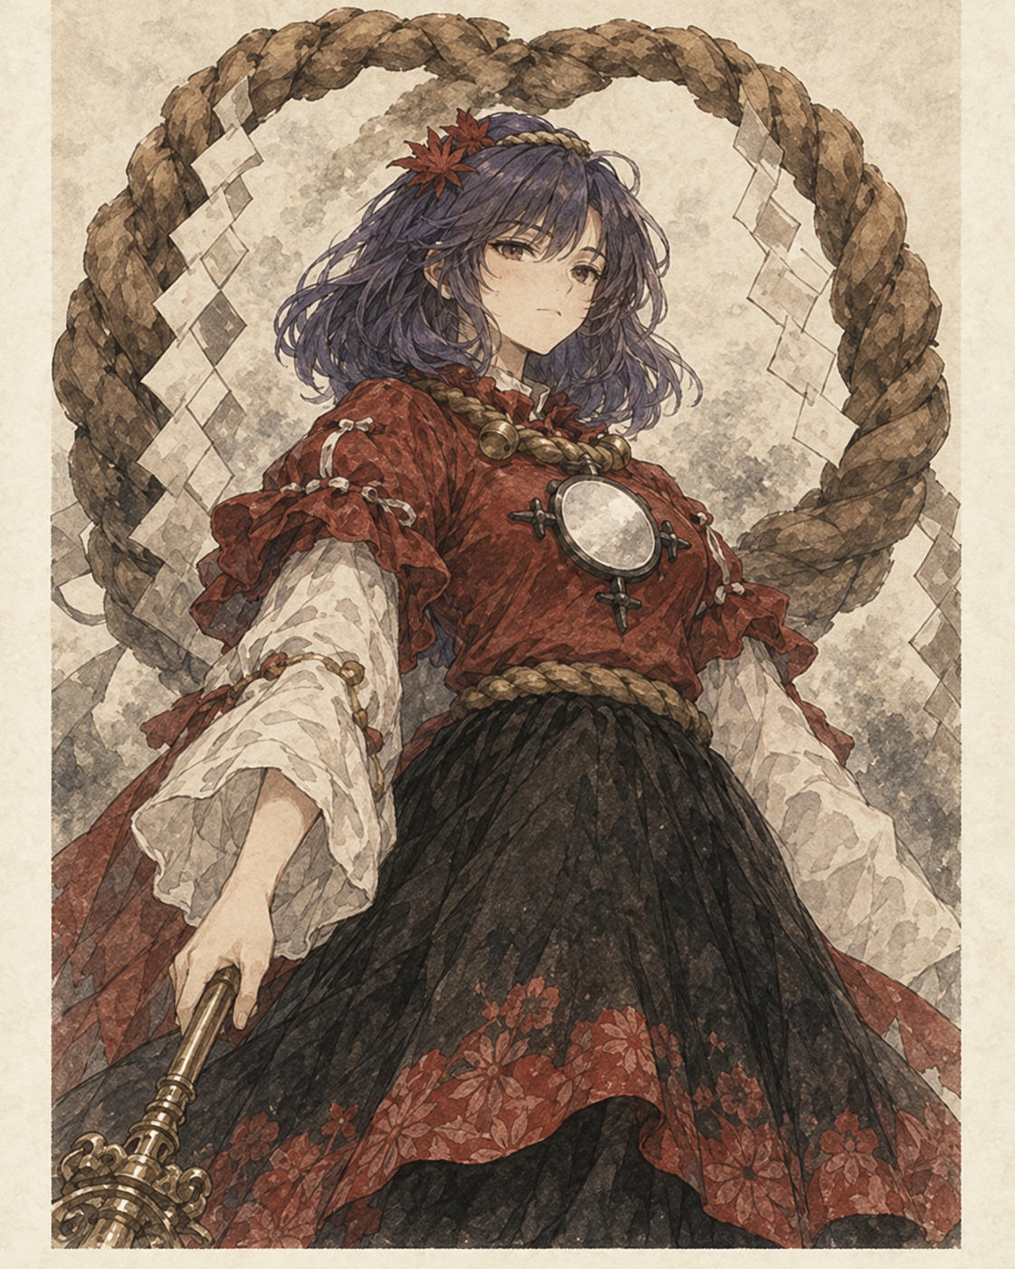
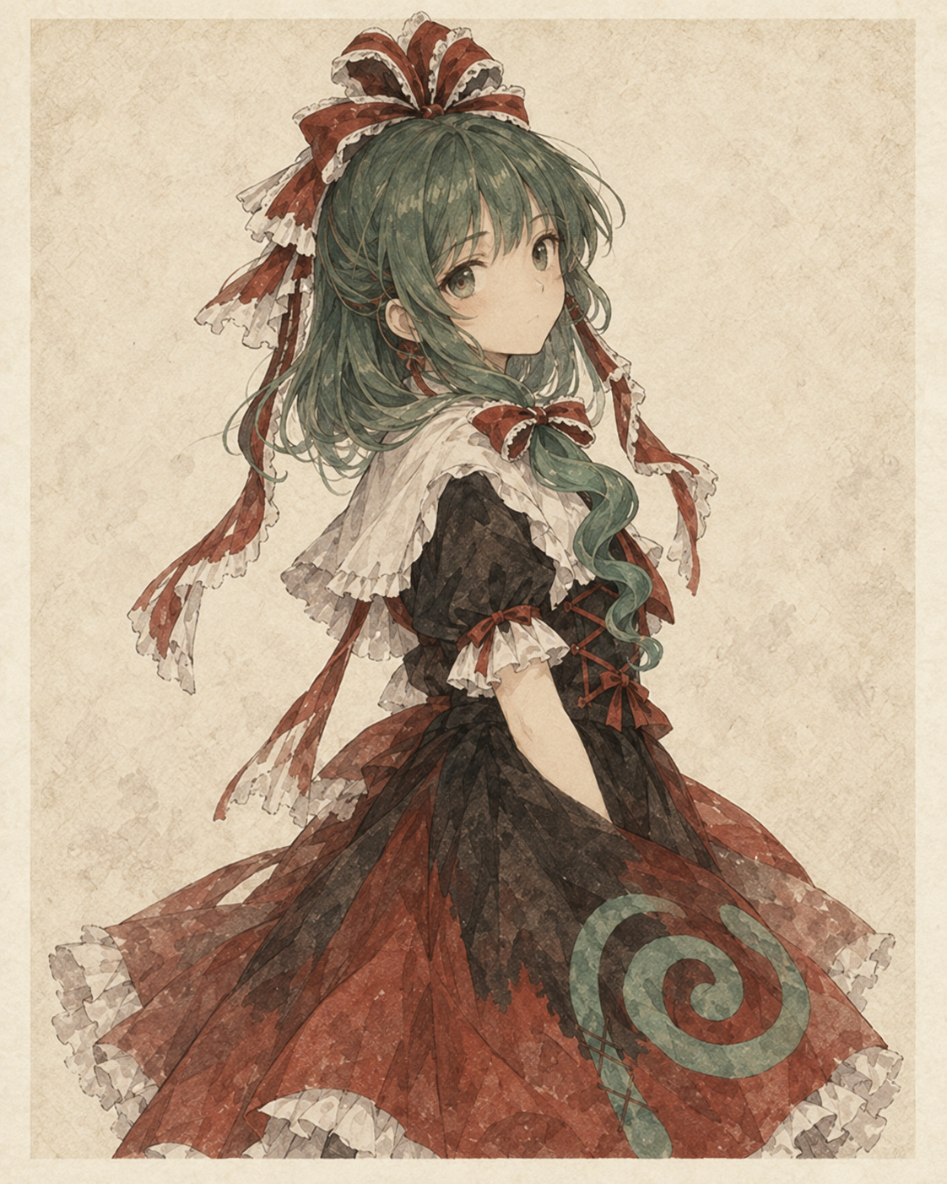
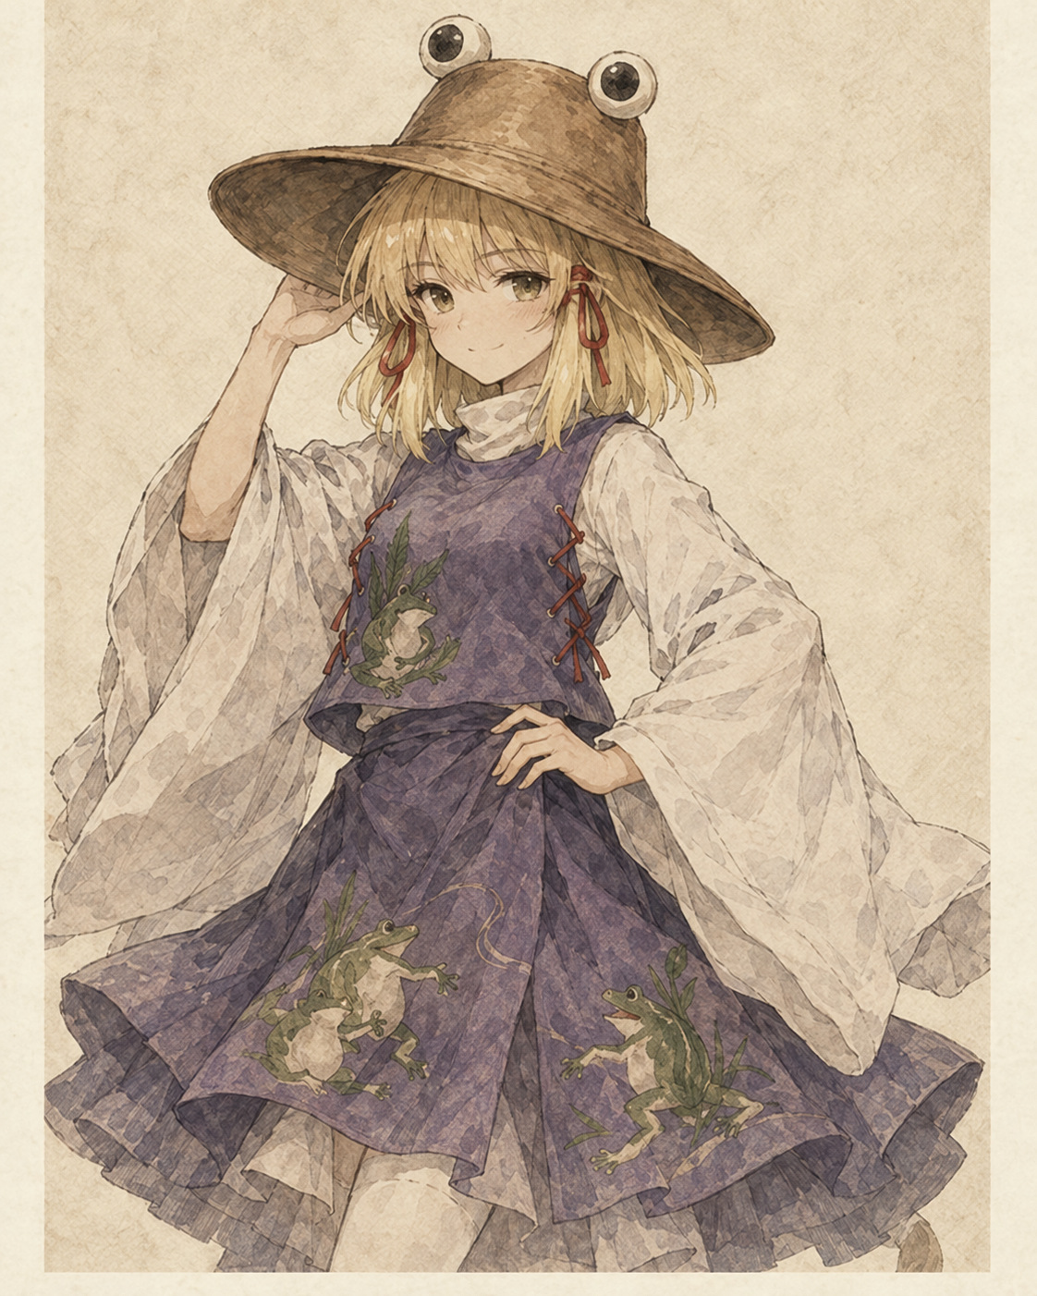

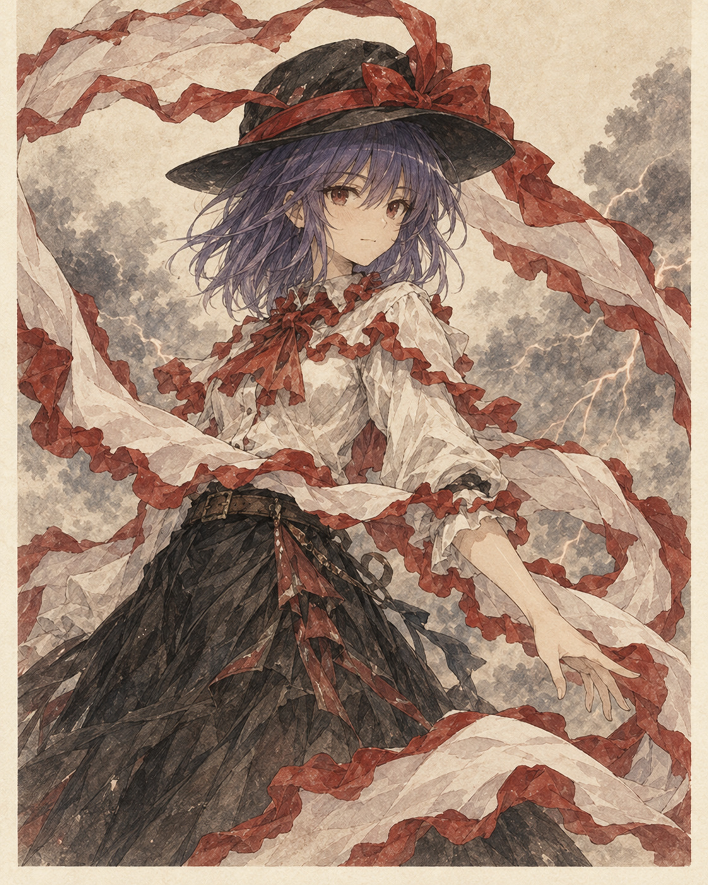
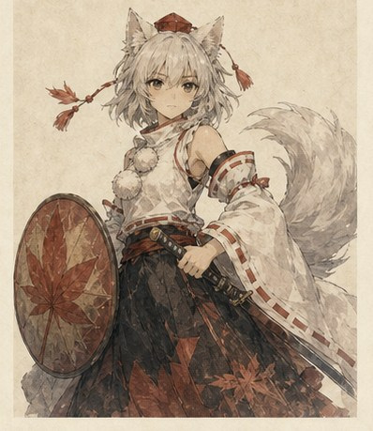
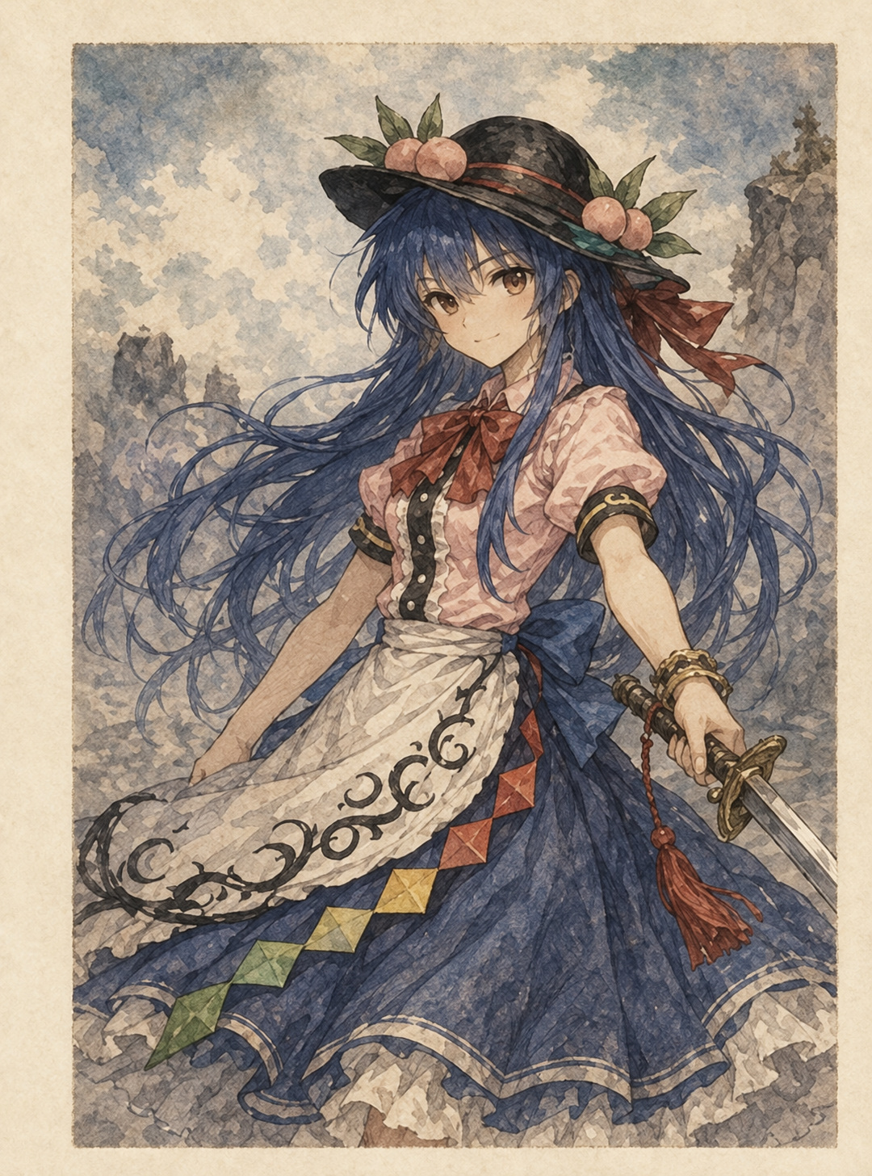
幻想乡博物志
本卷角色
IV
秋静叶
东风谷早苗
秋 静葉
東風谷 早苗（こちや さなえ）
秋穰子
八坂神奈子
秋 穣子（あき みのりこ）
八坂 神奈子
山岳与天界
键山雏
洩矢诹访子
鍵山 雛
洩矢 諏訪子（もりや すわこ）
风神录 · 绯想天 · 妖怪之山
河城荷取
永江衣玖
河城 にとり（かわしろ にとり）
永江 衣玖
10名角色
犬走椛
比那名居天子
犬走 椛（いぬばしり もみじ）
比那名居 天子（ひななゐ てんし）
041
Notes:
东方Project同人AI插图手册，非官方出版。既有主范围以《东方幻存神签》名录为基准，补锦上京、秘封与Reisen。本次编辑日期2026-10-21，未宣称穷尽所有官方人物。教学展示与非商业免费下载。

Slide 42
IV · 山岳与天界
秋静叶
秋 静葉 / Aki Sizuha
她是掌管幻想乡秋天的其中一位八百万之神，掌管着红叶，是红叶之神。
种族／身份
红叶之神 · 风神录的一面道中Boss
居所／势力
妖怪之山
能力
掌管红叶程度的能力
首次登场
东方风神录
作品线索
东方风神录
042
Notes:
本册主范围人物档案。具体资料来源与核验状态见研究账本；本次编辑日期2026-10-21。
https://thwiki.cc/%E7%A7%8B%E9%9D%99%E5%8F%B6
插图为AI辅助同人创作。原作角色与作品权利归ZUN／上海爱丽丝幻乐团等原权利人所有。

Slide 43
IV · 山岳与天界
秋穰子
秋 穣子（あき みのりこ） / Aki Minoriko
她是掌管幻想乡秋天的其中一位八百万之神，掌管着丰收，是丰收之神。
种族／身份
丰收之神／八百万之神 · 风神录的一面Boss
居所／势力
妖怪之山
能力
掌管丰收程度的能力
首次登场
东方风神录
作品线索
东方风神录
043
Notes:
本册主范围人物档案。具体资料来源与核验状态见研究账本；本次编辑日期2026-10-21。
https://thwiki.cc/%E7%A7%8B%E7%A9%B0%E5%AD%90
插图为AI辅助同人创作。原作角色与作品权利归ZUN／上海爱丽丝幻乐团等原权利人所有。

Slide 44
IV · 山岳与天界
键山雏
鍵山 雛 / Kagiyama Hina
她是厄神，疫病神的一种，实际上不是普通的神明而是一种妖怪。
种族／身份
厄神 · 风神录的二面Boss
居所／势力
妖怪之山
能力
储存厄运程度的能力
首次登场
东方风神录
作品线索
东方风神录
044
Notes:
本册主范围人物档案。具体资料来源与核验状态见研究账本；本次编辑日期2026-10-21。
https://thwiki.cc/%E9%94%AE%E5%B1%B1%E9%9B%8F
插图为AI辅助同人创作。原作角色与作品权利归ZUN／上海爱丽丝幻乐团等原权利人所有。

Slide 45
IV · 山岳与天界
河城荷取
河城 にとり（かわしろ にとり） / Kawasiro Nitori
生活在妖怪之山的河童，手艺精巧，擅长制作道具。她爱研究机械，也热衷于赚钱。
种族／身份
河童 · 风神录的三面Boss
居所／势力
妖怪之山
能力
操纵水程度的能力
首次登场
东方风神录
作品线索
东方风神录 · 东方心绮楼 · 东方深秘录 · 东方凭依华
045
Notes:
本册主范围人物档案。具体资料来源与核验状态见研究账本；本次编辑日期2026-10-21。
https://thwiki.cc/%E6%B2%B3%E5%9F%8E%E8%8D%B7%E5%8F%96
插图为AI辅助同人创作。原作角色与作品权利归ZUN／上海爱丽丝幻乐团等原权利人所有。

Slide 46
IV · 山岳与天界
犬走椛
犬走 椛（いぬばしり もみじ） / Inubashiri Momizi
她是在妖怪之山中负责巡逻警戒、防备入侵的白狼天狗之一。
种族／身份
白狼天狗 · 风神录的四面道中Boss
居所／势力
妖怪之山
能力
看见千里之外程度的能力
首次登场
东方风神录
作品线索
东方风神录
046
Notes:
本册主范围人物档案。具体资料来源与核验状态见研究账本；本次编辑日期2026-10-21。
https://thwiki.cc/%E7%8A%AC%E8%B5%B0%E6%A4%9B
插图为AI辅助同人创作。原作角色与作品权利归ZUN／上海爱丽丝幻乐团等原权利人所有。

Slide 47
IV · 山岳与天界
东风谷早苗
東風谷 早苗（こちや さなえ） / Kotiya Sanae，Kochiya Sanae
她是从外面世界来的人类，是守矢神社的巫女、风祝与现人神。
种族／身份
人类 · 守矢神社风祝
居所／势力
守矢神社
能力
引发奇迹程度的能力
首次登场
东方风神录
人物关联
八坂神奈子／洩矢诹访子／博丽灵梦
047
Notes:
本册主范围人物档案。具体资料来源与核验状态见研究账本；本次编辑日期2026-10-21。
https://thwiki.cc/%E4%B8%9C%E9%A3%8E%E8%B0%B7%E6%97%A9%E8%8B%97
插图为AI辅助同人创作。原作角色与作品权利归ZUN／上海爱丽丝幻乐团等原权利人所有。

Slide 48
IV · 山岳与天界
八坂神奈子
八坂 神奈子 / Yasaka Kanako
来自外面世界的神明，现为守矢神社供奉的神之一。她与早苗、诹访子共同在幻想乡经营信仰。
种族／身份
神明 · 风神录的六面Boss和EX面道中Boss
居所／势力
守矢神社
能力
创造乾程度的能力
首次登场
东方风神录
作品线索
东方风神录
048
Notes:
本册主范围人物档案。具体资料来源与核验状态见研究账本；本次编辑日期2026-10-21。
https://thwiki.cc/%E5%85%AB%E5%9D%82%E7%A5%9E%E5%A5%88%E5%AD%90
插图为AI辅助同人创作。原作角色与作品权利归ZUN／上海爱丽丝幻乐团等原权利人所有。

Slide 49
IV · 山岳与天界
洩矢诹访子
洩矢 諏訪子（もりや すわこ） / Moriya Suwako
守矢神社供奉的神之一，原是外面世界的土著神。她与神奈子一同来到幻想乡。
种族／身份
神明／八百万之神 · 风神录的EX面Boss
居所／势力
守矢神社
能力
创造坤程度的能力
首次登场
东方风神录
作品线索
东方风神录
049
Notes:
本册主范围人物档案。具体资料来源与核验状态见研究账本；本次编辑日期2026-10-21。
https://thwiki.cc/%E6%B4%A9%E7%9F%A2%E8%AF%B9%E8%AE%BF%E5%AD%90
插图为AI辅助同人创作。原作角色与作品权利归ZUN／上海爱丽丝幻乐团等原权利人所有。

Slide 50
IV · 山岳与天界
永江衣玖
永江 衣玖 / Nagae Iku
她是被称作龙之代言人的龙宫使者，负责将龙神说出的重要的信息和地震的预兆透露给人类和妖怪。
种族／身份
妖怪（龙宫使者）（绯想天）
能力
读取气氛程度的能力
首次登场
东方绯想天
作品线索
东方绯想天
050
Notes:
本册主范围人物档案。具体资料来源与核验状态见研究账本；本次编辑日期2026-10-21。
https://thwiki.cc/%E6%B0%B8%E6%B1%9F%E8%A1%A3%E7%8E%96
插图为AI辅助同人创作。原作角色与作品权利归ZUN／上海爱丽丝幻乐团等原权利人所有。

Slide 51
IV · 山岳与天界
比那名居天子
比那名居 天子（ひななゐ てんし） / Hinanawi Tenshi
她本是比那名居家的大小姐，随家族成为天人，因为不具备天人应有的品行，性格也与其他天人不同，所以被称为“不良天人”。
种族／身份
落魄天人
居所／势力
天界
能力
操纵大地程度的能力
首次登场
东方绯想天
作品线索
东方绯想天
051
Notes:
本册主范围人物档案。具体资料来源与核验状态见研究账本；本次编辑日期2026-10-21。
https://thwiki.cc/%E6%AF%94%E9%82%A3%E5%90%8D%E5%B1%85%E5%A4%A9%E5%AD%90
插图为AI辅助同人创作。原作角色与作品权利归ZUN／上海爱丽丝幻乐团等原权利人所有。

Slide 52
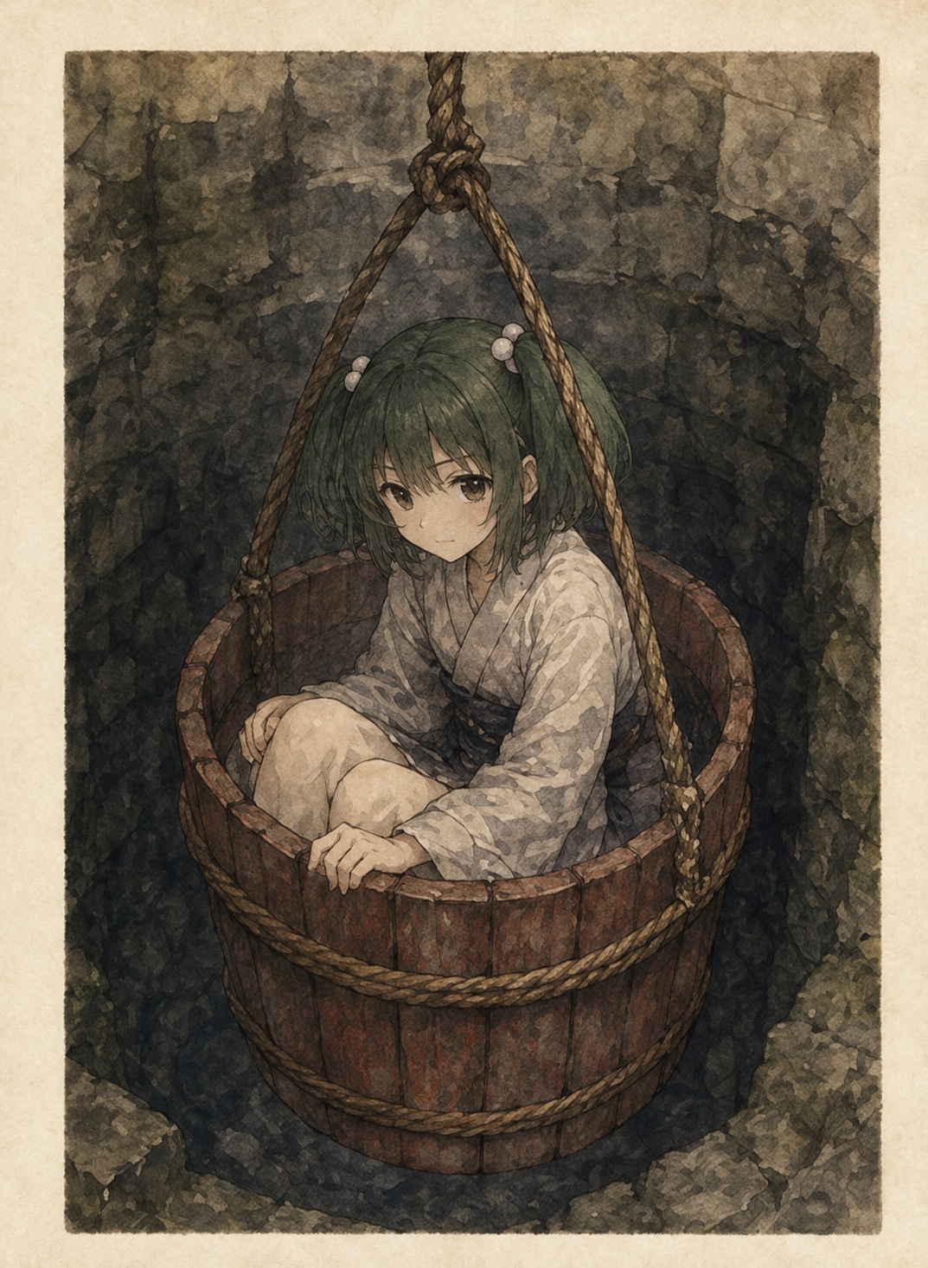
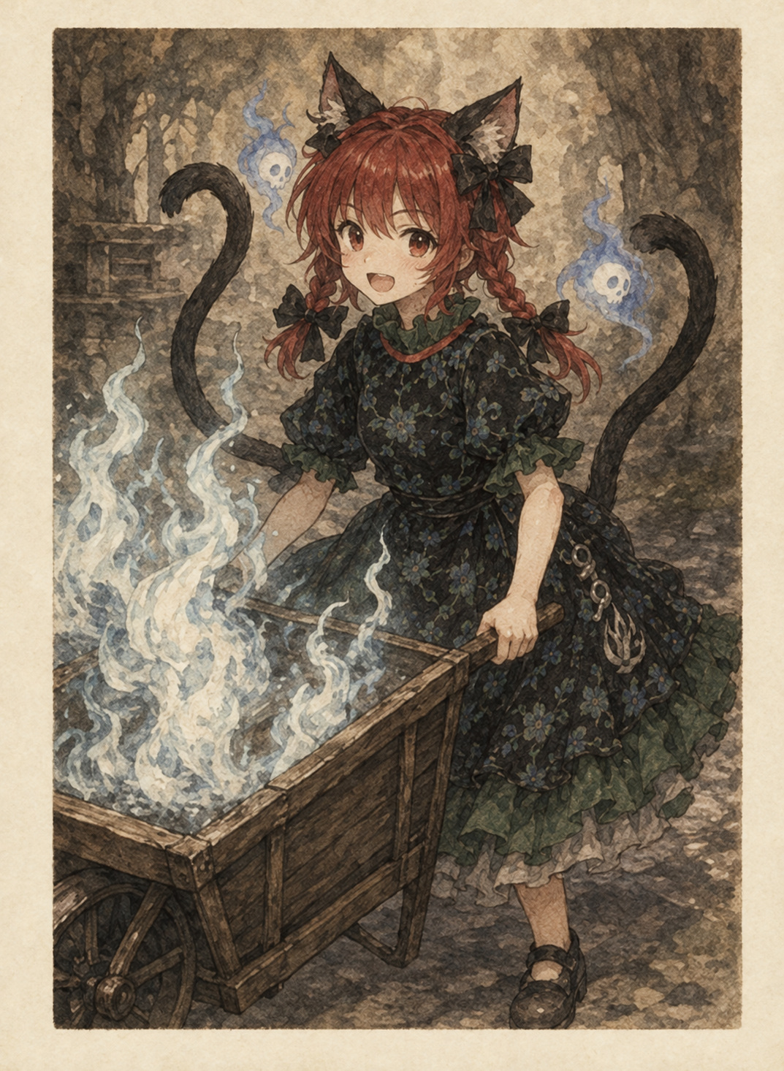
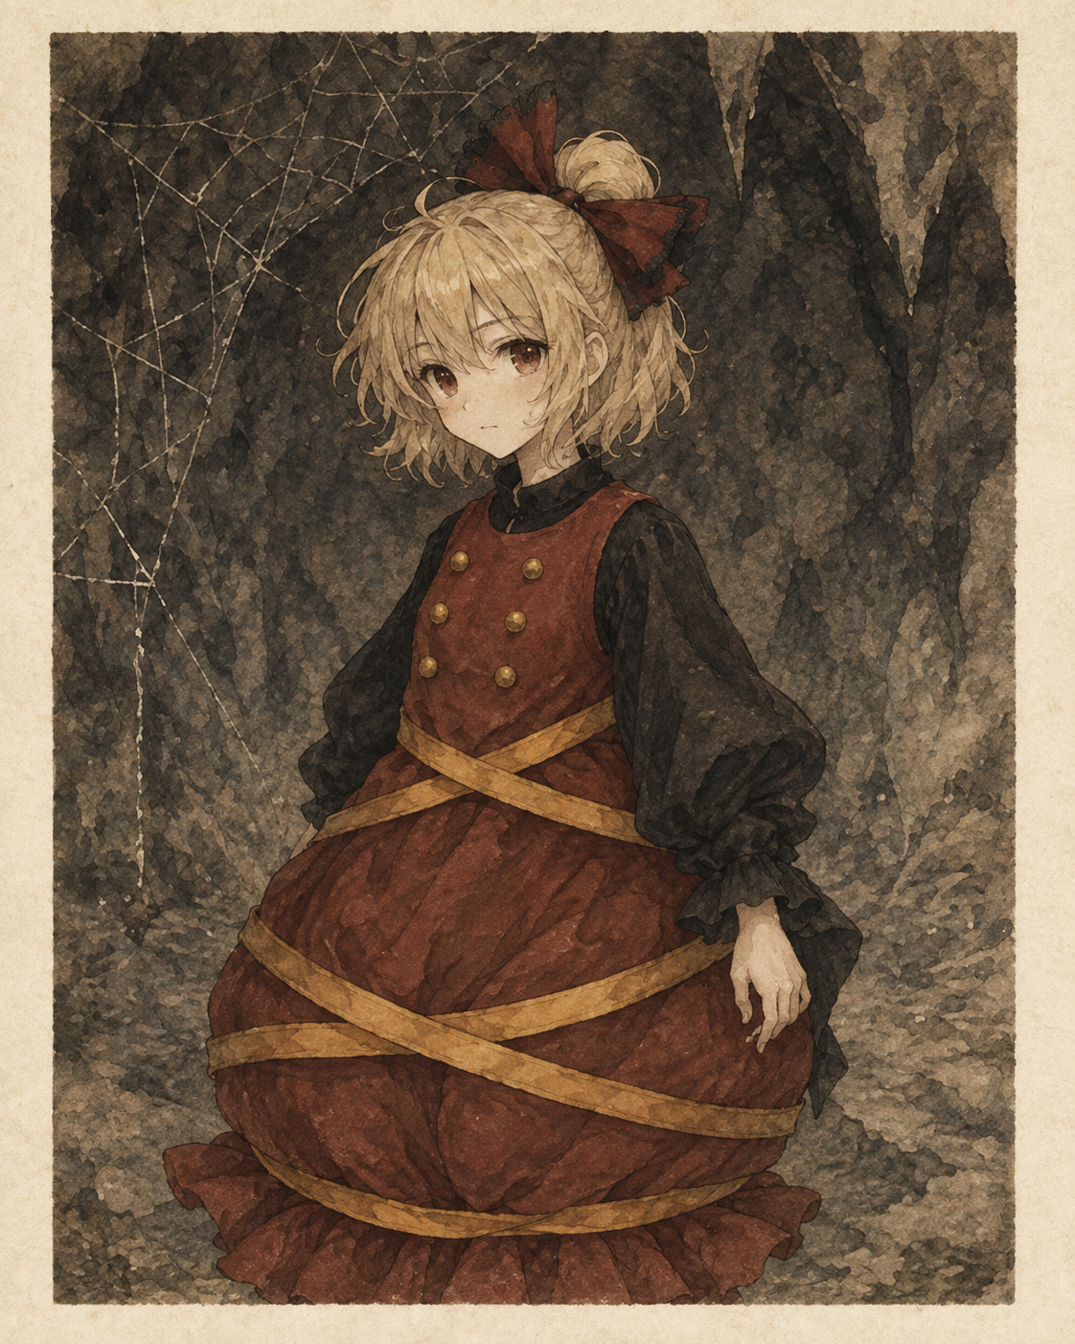
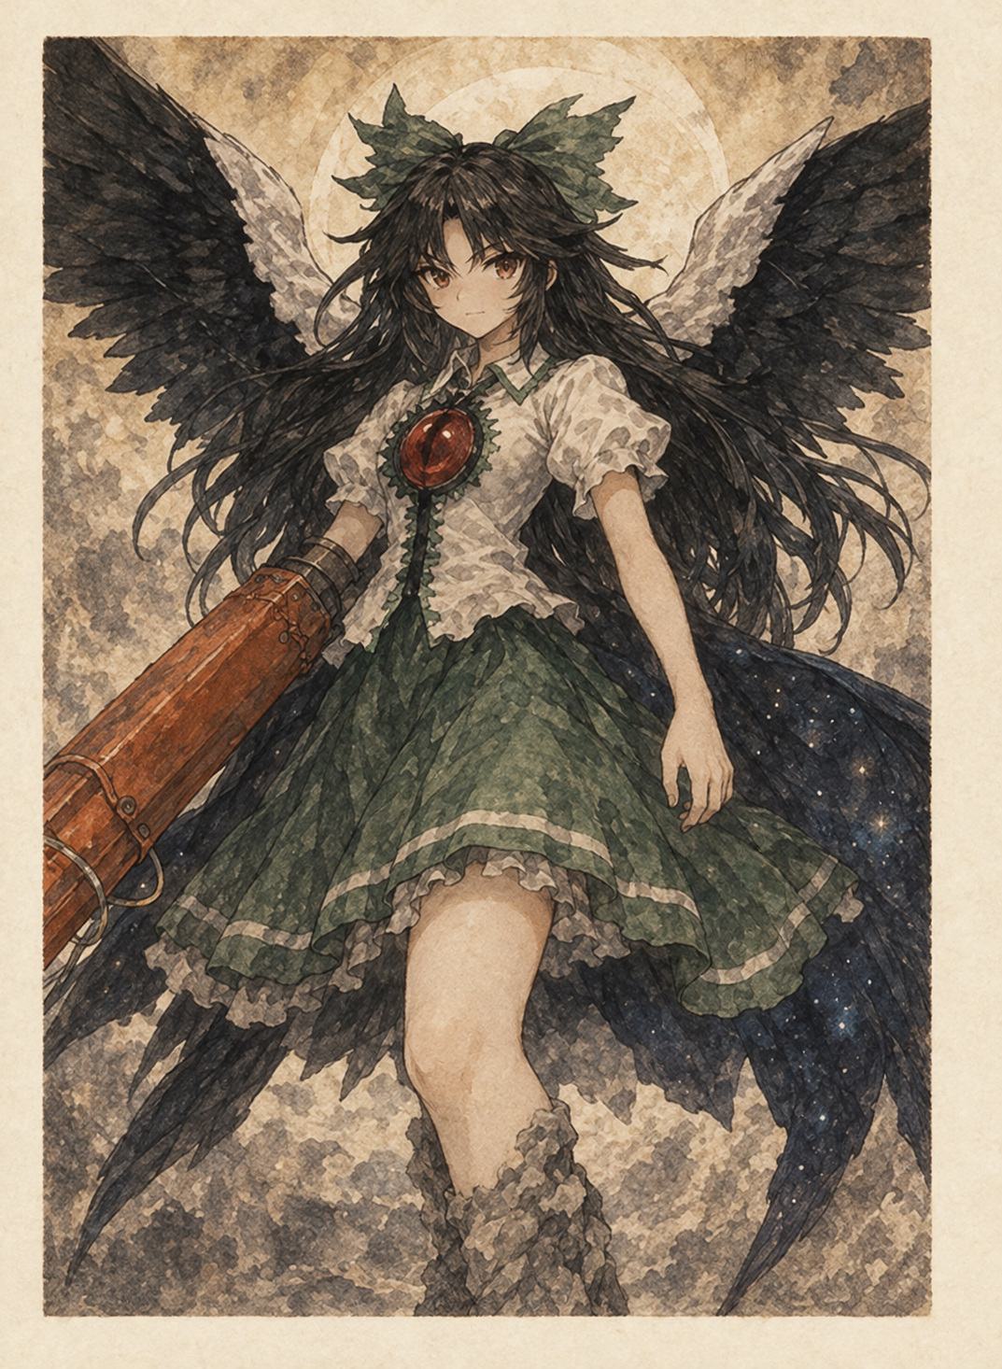
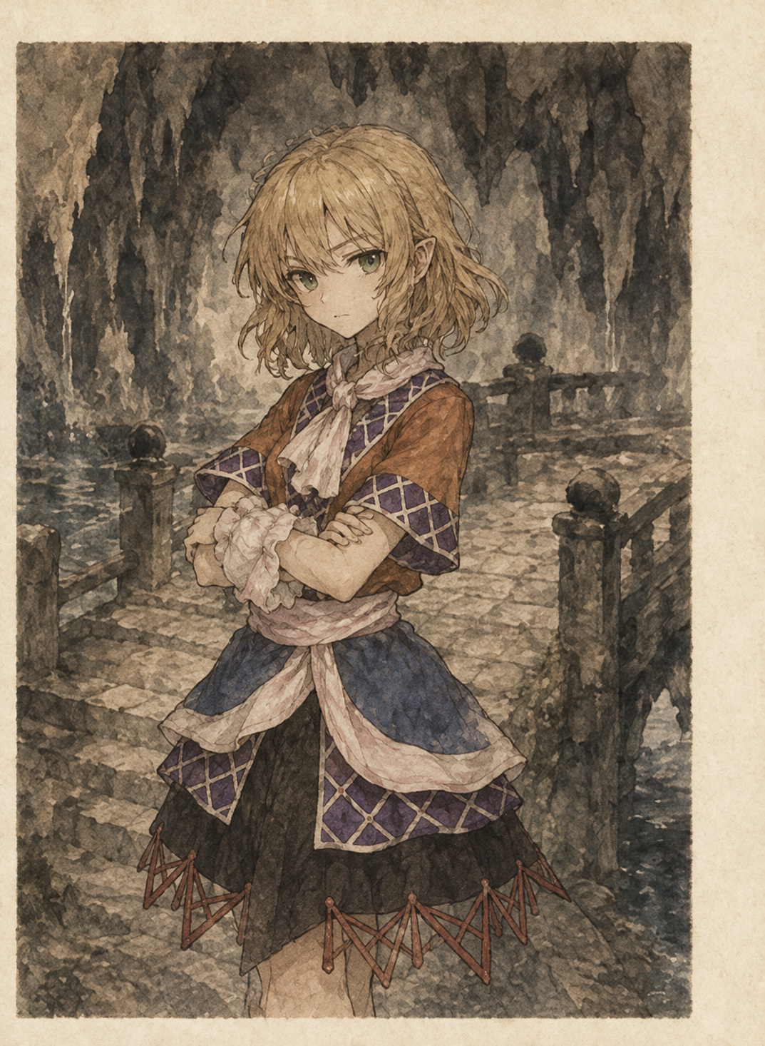
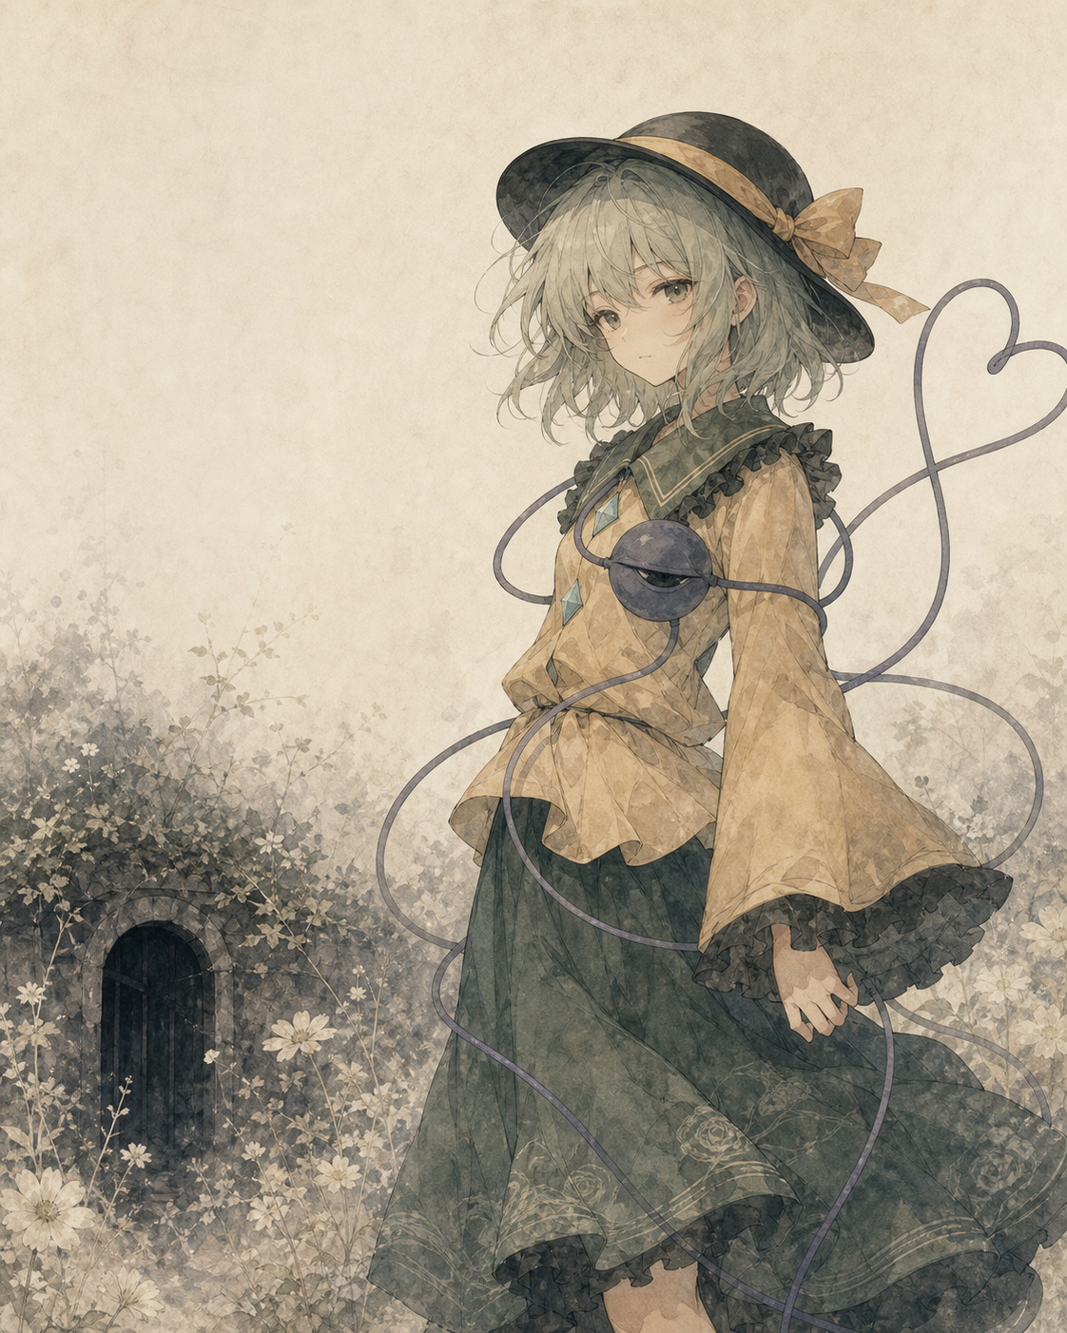
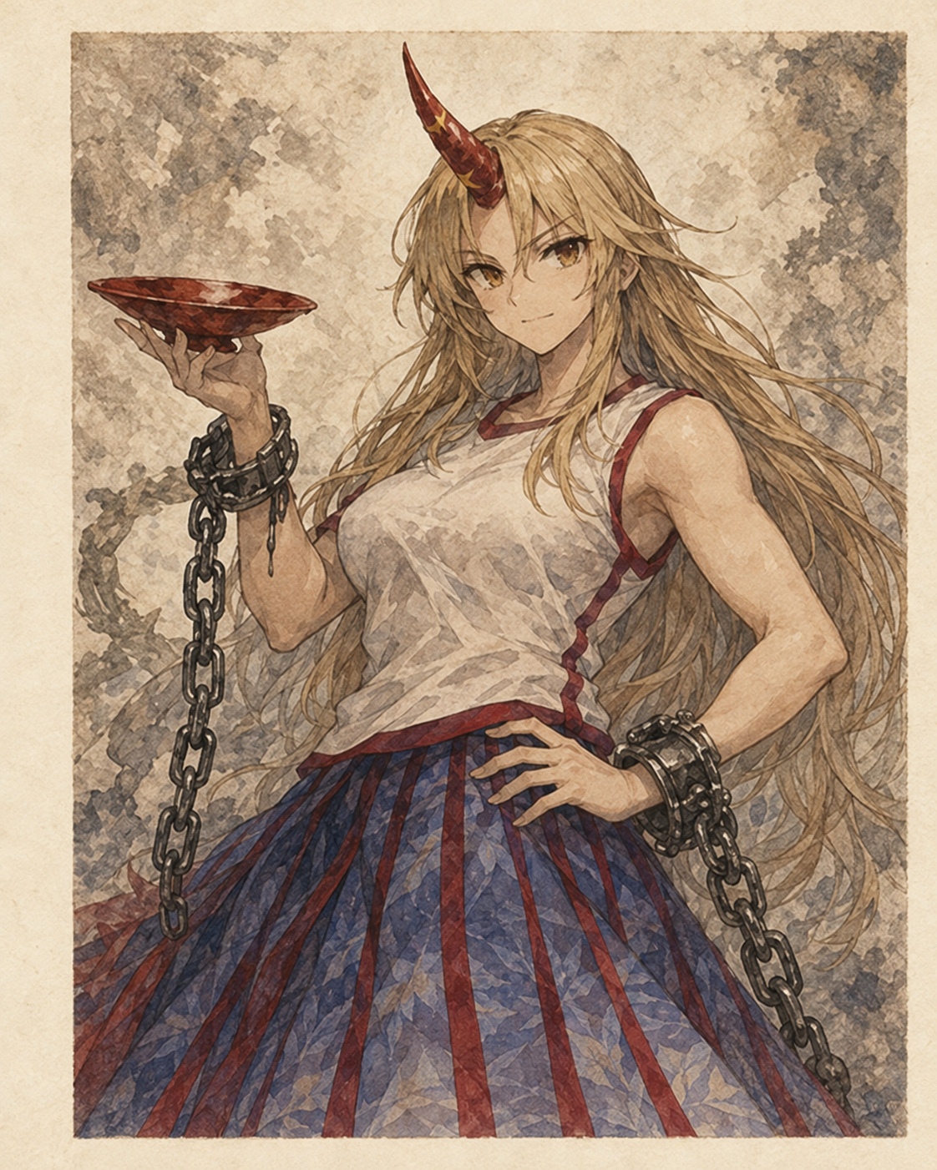
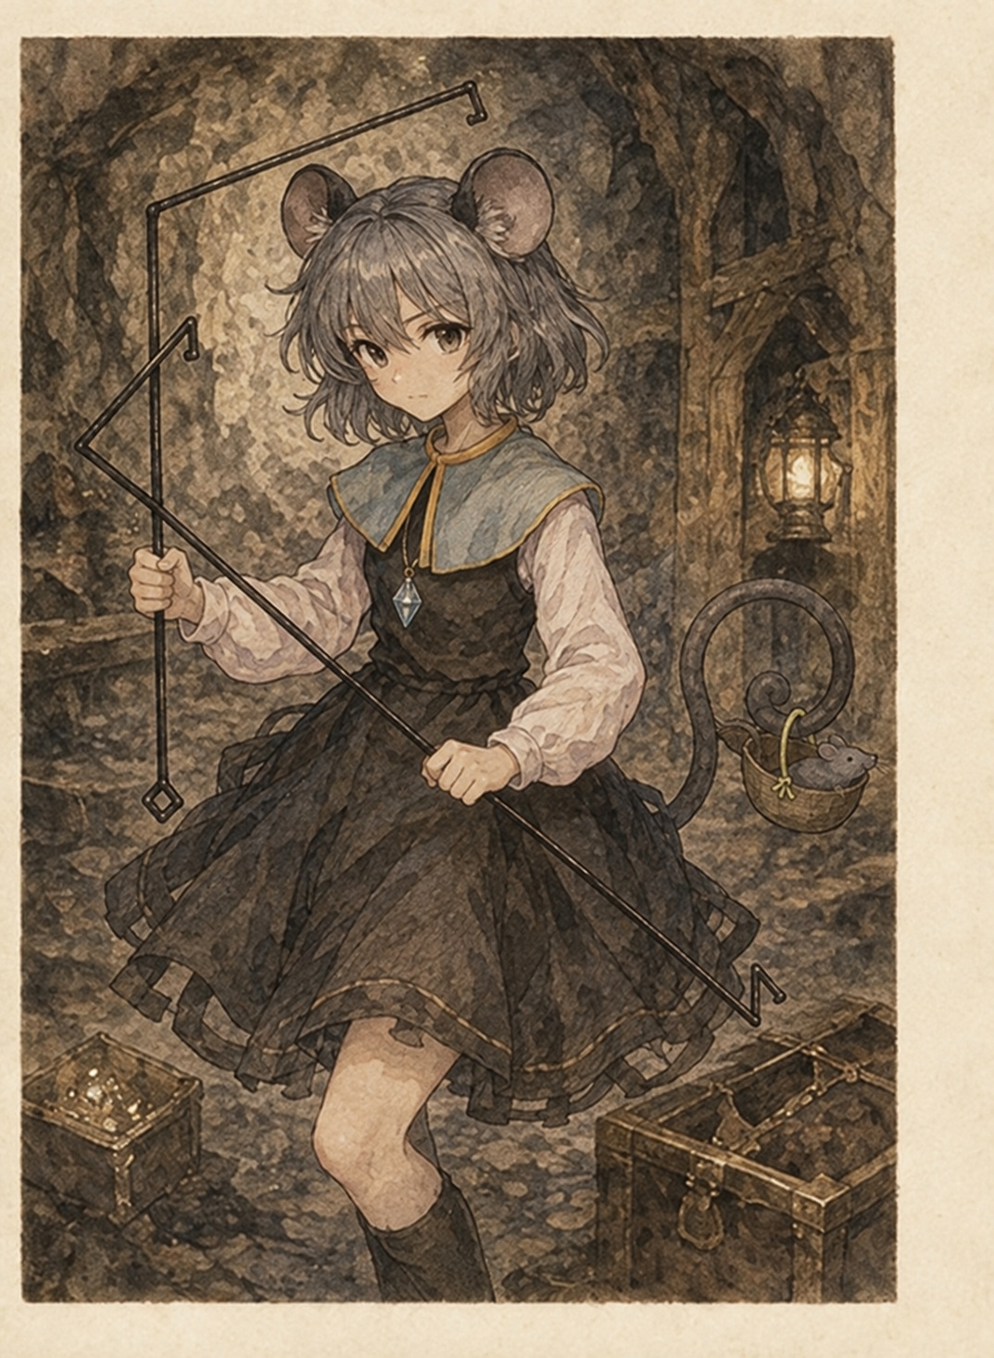
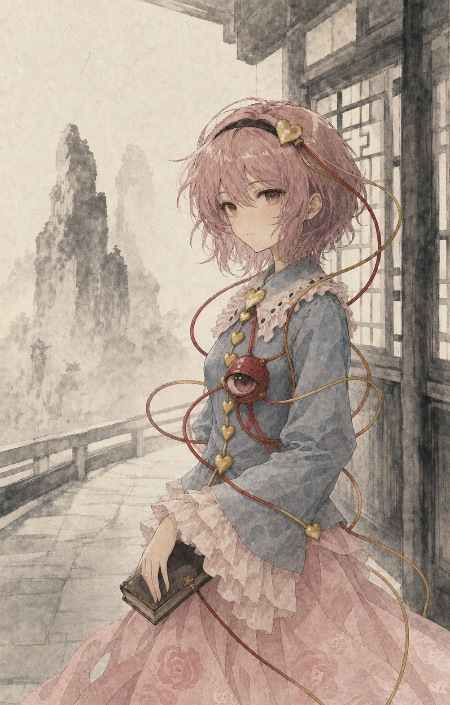
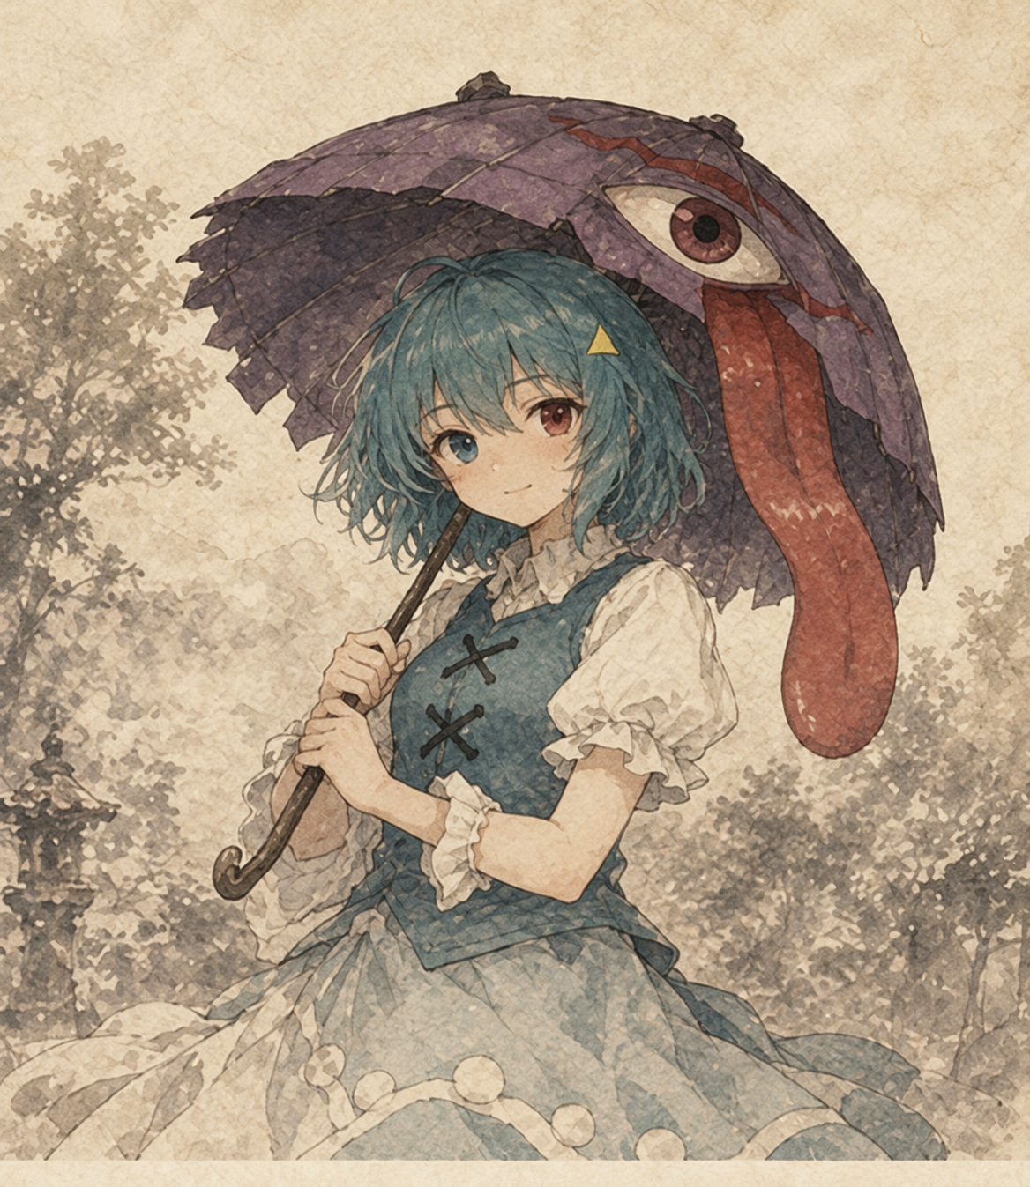
幻想乡博物志
本卷角色 1/2
V
1
琪斯美
火焰猫燐
キスメ
火焔猫 燐（かえんびょう りん）
黑谷山女
灵乌路空
黒谷 ヤマメ（くろだに やまめ）
霊烏路 空（れいうじ うつほ）
地底与命莲寺
水桥帕露西
古明地恋
水橋 パルスィ（みずはし パルスィ）
古明地 こいし
地灵殿 · 星莲船 · 旧地狱
星熊勇仪
娜兹玲
星熊 勇儀
ナズーリン
20名角色
目录 1 / 2
古明地觉
多多良小伞
古明地 さとり（こめいじ さとり）
多々良 小傘
052
Notes:
东方Project同人AI插图手册，非官方出版。既有主范围以《东方幻存神签》名录为基准，补锦上京、秘封与Reisen。本次编辑日期2026-10-21，未宣称穷尽所有官方人物。教学展示与非商业免费下载。

Slide 53
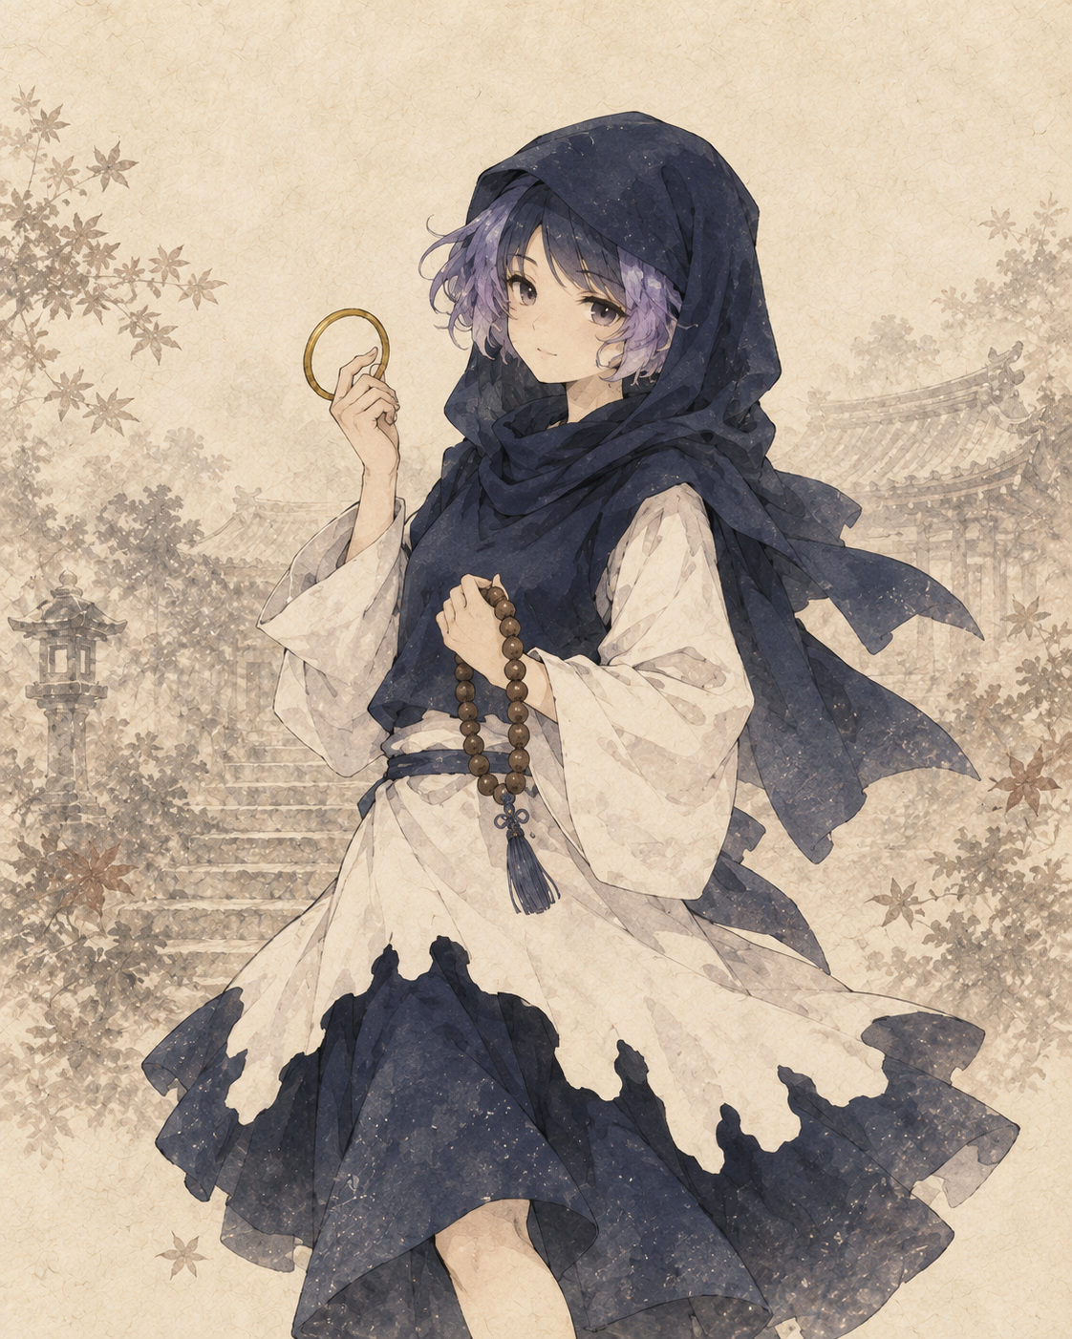

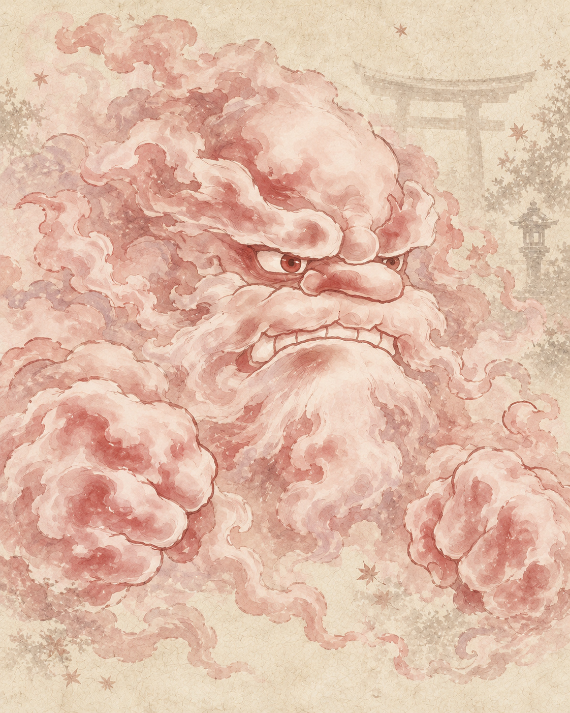







幻想乡博物志
本卷角色 2/2
V
2
云居一轮
封兽鵺
雲居 一輪
封獣 ぬえ（ほうじゅう ぬえ）
云山
姬海棠果
雲山
姫海棠 はたて（ひめかいどう はたて）
地底与命莲寺
村纱水蜜
桑尼米尔克
村紗 水蜜
サニーミルク
地灵殿 · 星莲船 · 旧地狱
寅丸星
露娜切露德
寅丸 星（とらまる しょう）
ルナチャイルド
20名角色
目录 2 / 2
圣白莲
斯塔萨菲雅
聖 白蓮
スターサファイア
053
Notes:
东方Project同人AI插图手册，非官方出版。既有主范围以《东方幻存神签》名录为基准，补锦上京、秘封与Reisen。本次编辑日期2026-10-21，未宣称穷尽所有官方人物。教学展示与非商业免费下载。

Slide 54
V · 地底与命莲寺
琪斯美
キスメ / Kisume
她是钓瓶落，是地底一种恐怖的妖怪，性格内向而凶暴。
种族／身份
钓瓶落 · 地灵殿的一面道中Boss
居所／势力
地底
能力
降下鬼火程度的能力
首次登场
东方地灵殿
作品线索
东方地灵殿
054
Notes:
本册主范围人物档案。具体资料来源与核验状态见研究账本；本次编辑日期2026-10-21。
https://thwiki.cc/%E7%90%AA%E6%96%AF%E7%BE%8E
插图为AI辅助同人创作。原作角色与作品权利归ZUN／上海爱丽丝幻乐团等原权利人所有。

Slide 55
V · 地底与命莲寺
黑谷山女
黒谷 ヤマメ（くろだに やまめ） / Kurodani Yamame
她是土蜘蛛，因为能力而被人类厌恶，生活在地下。
种族／身份
土蜘蛛／妖怪 · 地灵殿的一面Boss
居所／势力
旧地狱
能力
操纵疾病程度的能力
首次登场
东方地灵殿
作品线索
东方地灵殿
055
Notes:
本册主范围人物档案。具体资料来源与核验状态见研究账本；本次编辑日期2026-10-21。
https://thwiki.cc/%E9%BB%91%E8%B0%B7%E5%B1%B1%E5%A5%B3
插图为AI辅助同人创作。原作角色与作品权利归ZUN／上海爱丽丝幻乐团等原权利人所有。

Slide 56
V · 地底与命莲寺
水桥帕露西
水橋 パルスィ（みずはし パルスィ） / Mizuhashi Parsee
她是看守着连结地上与地下的纵坑的桥姬，被嫉妒心驱使着行动，并以人们的嫉妒为食，因此可以说她身为妖怪的本体就是嫉妒心本身。
种族／身份
桥姬／妖怪 · 地灵殿的二面Boss
能力
操纵嫉妒心程度的能力
首次登场
东方地灵殿
作品线索
东方地灵殿
056
Notes:
本册主范围人物档案。具体资料来源与核验状态见研究账本；本次编辑日期2026-10-21。
https://thwiki.cc/%E6%B0%B4%E6%A1%A5%E5%B8%95%E9%9C%B2%E8%A5%BF
插图为AI辅助同人创作。原作角色与作品权利归ZUN／上海爱丽丝幻乐团等原权利人所有。

Slide 57
V · 地底与命莲寺
星熊勇仪
星熊 勇儀 / Hoshiguma Yugi
她是典型的鬼，有着刚毅且干脆利落的性格，周围总是风波不断，绝无一刻安宁。
种族／身份
鬼 · 地灵殿的三面Boss
居所／势力
旧地狱
能力
使用怪力乱神程度的能力
首次登场
东方地灵殿
作品线索
东方地灵殿
057
Notes:
本册主范围人物档案。具体资料来源与核验状态见研究账本；本次编辑日期2026-10-21。
https://thwiki.cc/%E6%98%9F%E7%86%8A%E5%8B%87%E4%BB%AA
插图为AI辅助同人创作。原作角色与作品权利归ZUN／上海爱丽丝幻乐团等原权利人所有。

Slide 58
V · 地底与命莲寺
古明地觉
古明地 さとり（こめいじ さとり） / Komeiji Satori
她会读心的觉妖怪，被委任管理旧地狱-灼热地狱遗址的怨灵，是遗迹正上方的别墅地灵殿的主人。
种族／身份
觉 · 地灵殿主人
居所／势力
地灵殿
能力
读心程度的能力
首次登场
东方地灵殿
人物关联
古明地恋／火焰猫燐／灵乌路空
058
Notes:
本册主范围人物档案。具体资料来源与核验状态见研究账本；本次编辑日期2026-10-21。
https://thwiki.cc/%E5%8F%A4%E6%98%8E%E5%9C%B0%E8%A7%89
插图为AI辅助同人创作。原作角色与作品权利归ZUN／上海爱丽丝幻乐团等原权利人所有。

Slide 59
V · 地底与命莲寺
火焰猫燐
火焔猫 燐（かえんびょう りん） / Kaenbyou Rin
她是栖息在火焰中的火车，喜欢收集尸体，但对已埋葬的尸体不感兴趣。
种族／身份
火车／妖兽 · 地灵殿的四、五、六面道中Boss和五面Boss
居所／势力
地灵殿
能力
带走尸体程度的能力
首次登场
东方地灵殿
作品线索
东方地灵殿
059
Notes:
本册主范围人物档案。具体资料来源与核验状态见研究账本；本次编辑日期2026-10-21。
https://thwiki.cc/%E7%81%AB%E7%84%B0%E7%8C%AB%E7%87%90
插图为AI辅助同人创作。原作角色与作品权利归ZUN／上海爱丽丝幻乐团等原权利人所有。

Slide 60
V · 地底与命莲寺
灵乌路空
霊烏路 空（れいうじ うつほ） / Reiuji Utsuho，Reiuzi Utuho
她是生活在旧地狱的灼热地狱遗址的地狱鸦，被八坂神奈子选中而被八咫乌寄宿在体内。
种族／身份
地狱鸦with八咫乌／地狱鸦 · 地灵殿的六面Boss
居所／势力
地灵殿
能力
操纵核聚变程度的能力
首次登场
东方地灵殿
作品线索
东方地灵殿
060
Notes:
本册主范围人物档案。具体资料来源与核验状态见研究账本；本次编辑日期2026-10-21。
https://thwiki.cc/%E7%81%B5%E4%B9%8C%E8%B7%AF%E7%A9%BA
插图为AI辅助同人创作。原作角色与作品权利归ZUN／上海爱丽丝幻乐团等原权利人所有。

Slide 61
V · 地底与命莲寺
古明地恋
古明地 こいし / Komeiji Koishi
她是觉妖怪，一种拥有读心能力的妖怪，但恋闭上能够读心的第三只眼、封闭内心后就失去了读心的能力，同时获得了操纵无意识的能力。
种族／身份
觉 · 地灵殿的EX面Boss
居所／势力
地灵殿
能力
操纵无意识程度的能力
首次登场
东方地灵殿
人物关联
古明地觉／秦心／地上与地底的偶遇者
061
Notes:
本册主范围人物档案。具体资料来源与核验状态见研究账本；本次编辑日期2026-10-21。
https://thwiki.cc/%E5%8F%A4%E6%98%8E%E5%9C%B0%E6%81%8B
插图为AI辅助同人创作。原作角色与作品权利归ZUN／上海爱丽丝幻乐团等原权利人所有。

Slide 62
V · 地底与命莲寺
娜兹玲
ナズーリン / Nazrin
她是寅丸星的使魔妖怪鼠，是真正的毘沙门天派来帮助和监视寅丸星工作的高等妖怪。
种族／身份
妖怪鼠／妖兽 · 寻宝的妖怪鼠
居所／势力
命莲寺
能力
寻物必见程度的能力
首次登场
东方星莲船
作品线索
东方星莲船
062
Notes:
本册主范围人物档案。具体资料来源与核验状态见研究账本；本次编辑日期2026-10-21。
https://thwiki.cc/%E5%A8%9C%E5%85%B9%E7%8E%B2
插图为AI辅助同人创作。原作角色与作品权利归ZUN／上海爱丽丝幻乐团等原权利人所有。

Slide 63
V · 地底与命莲寺
多多良小伞
多々良 小傘 / Tatara Kogasa
被人遗忘后成为妖怪的唐伞，属于付丧神。她性格开朗、亲近人类，以吓到别人为乐。
种族／身份
伞妖 · 星莲船的二面Boss和EX面道中Boss
居所／势力
命莲寺
能力
惊吓人类程度的能力
首次登场
东方星莲船
作品线索
东方星莲船
063
Notes:
本册主范围人物档案。具体资料来源与核验状态见研究账本；本次编辑日期2026-10-21。
https://thwiki.cc/%E5%A4%9A%E5%A4%9A%E8%89%AF%E5%B0%8F%E4%BC%9E
插图为AI辅助同人创作。原作角色与作品权利归ZUN／上海爱丽丝幻乐团等原权利人所有。

Slide 64
V · 地底与命莲寺
云居一轮
雲居 一輪 / Kumoi Ichirin
命莲寺的妖怪僧侣，能驱使入道云山。她与云山相互守护，也一同参加弹幕对决。
种族／身份
妖怪 · 命莲寺的妖怪僧侣
居所／势力
命莲寺
能力
驱使入道程度的能力
首次登场
东方星莲船
人物关联
云山／圣白莲
064
Notes:
本册主范围人物档案。具体资料来源与核验状态见研究账本；本次编辑日期2026-10-21。
https://thwiki.cc/云居一轮
插图为AI辅助同人创作。原作角色与作品权利归ZUN／上海爱丽丝幻乐团等原权利人所有。

Slide 65
V · 地底与命莲寺
云山
雲山 / Unzan
由云变化而成的入道，性情寡言，守护着云居一轮。能够自由改变自己的形状与大小。
种族／身份
入道 · 守护一轮的入道
居所／势力
命莲寺
能力
自由改变形状与大小程度的能力
首次登场
东方星莲船
人物关联
云居一轮／圣白莲
065
Notes:
本册主范围人物档案。具体资料来源与核验状态见研究账本；本次编辑日期2026-10-21。
https://thwiki.cc/云山
插图为AI辅助同人创作。原作角色与作品权利归ZUN／上海爱丽丝幻乐团等原权利人所有。

Slide 66
V · 地底与命莲寺
村纱水蜜
村紗 水蜜 / Murasa Minamitu，Captain Murasa Minamitsu
圣辇船的船长，是引发水难的船幽灵。她性格开朗、十分健谈，平时住在命莲寺。
种族／身份
船幽灵 · 圣辇船船长
居所／势力
圣辇船／命莲寺
能力
引发水难事故程度的能力
首次登场
东方星莲船
作品线索
东方星莲船
066
Notes:
本册主范围人物档案。具体资料来源与核验状态见研究账本；本次编辑日期2026-10-21。
https://thwiki.cc/%E6%9D%91%E7%BA%B1%E6%B0%B4%E8%9C%9C
插图为AI辅助同人创作。原作角色与作品权利归ZUN／上海爱丽丝幻乐团等原权利人所有。

Slide 67
V · 地底与命莲寺
寅丸星
寅丸 星（とらまる しょう） / Toramaru Shou
她是山上巨大的肉食动物被人们畏惧而变成的虎形的妖兽。
种族／身份
妖怪／妖兽 · 星莲船的五面Boss
居所／势力
命莲寺
能力
招财进宝程度的能力
首次登场
东方星莲船
作品线索
东方星莲船
067
Notes:
本册主范围人物档案。具体资料来源与核验状态见研究账本；本次编辑日期2026-10-21。
https://thwiki.cc/%E5%AF%85%E4%B8%B8%E6%98%9F
插图为AI辅助同人创作。原作角色与作品权利归ZUN／上海爱丽丝幻乐团等原权利人所有。

Slide 68
V · 地底与命莲寺
圣白莲
聖 白蓮 / Hiziri Byakuren，Hijiri Byakuren
原本是人类的僧侣，后来成为魔法使。她站在妖怪一边给予帮助，因此受到妖怪们的敬仰，也曾因此被封印。
种族／身份
魔法使 · 命莲寺住持
居所／势力
命莲寺
能力
使用魔法程度的能力（增强身体能力）
首次登场
东方星莲船
人物关联
命莲寺众／寅丸星／封兽鵺／丰聪耳神子
068
Notes:
本册主范围人物档案。具体资料来源与核验状态见研究账本；本次编辑日期2026-10-21。
https://thwiki.cc/%E5%9C%A3%E7%99%BD%E8%8E%B2
插图为AI辅助同人创作。原作角色与作品权利归ZUN／上海爱丽丝幻乐团等原权利人所有。

Slide 69
V · 地底与命莲寺
封兽鵺
封獣 ぬえ（ほうじゅう ぬえ） / Houjuu Nue
她是十分不可思议的、真相不明的妖怪——鵺。
种族／身份
鵺 · 星莲船的四、六、EX面道中Boss和EX面Boss
居所／势力
命莲寺
能力
使原形无法识别程度的能力
首次登场
东方星莲船
作品线索
东方星莲船
069
Notes:
本册主范围人物档案。具体资料来源与核验状态见研究账本；本次编辑日期2026-10-21。
https://thwiki.cc/%E5%B0%81%E5%85%BD%E9%B5%BA
插图为AI辅助同人创作。原作角色与作品权利归ZUN／上海爱丽丝幻乐团等原权利人所有。

Slide 70
V · 地底与命莲寺
姬海棠果
姫海棠 はたて（ひめかいどう はたて） / Himekaidou Hatate
她是鸦天狗，是新闻《花果子念报》的作者。
种族／身份
鸦天狗（文花帖DS）／天狗 · 《花果子念报》记者
居所／势力
妖怪之山／花果子念报
能力
使用念写程度的能力
首次登场
东方文花帖DS
作品线索
东方文花帖DS
070
Notes:
本册主范围人物档案。具体资料来源与核验状态见研究账本；本次编辑日期2026-10-21。
https://thwiki.cc/%E5%A7%AC%E6%B5%B7%E6%A3%A0%E6%9E%9C
插图为AI辅助同人创作。原作角色与作品权利归ZUN／上海爱丽丝幻乐团等原权利人所有。

Slide 71
V · 地底与命莲寺
桑尼米尔克
サニーミルク / Sunny Milk
她是日光妖精，从不知道什么时候开始她就居住在了幻想乡当中。
种族／身份
妖精 · 三月精系列的主要角色
能力
折射光线程度的能力
首次登场
东方三月精 ～ Eastern and Little Nature Deity.
作品线索
东方三月精 ～ Eastern and Little Nature Deity.
071
Notes:
本册主范围人物档案。具体资料来源与核验状态见研究账本；本次编辑日期2026-10-21。
https://thwiki.cc/%E6%A1%91%E5%B0%BC%E7%B1%B3%E5%B0%94%E5%85%8B
插图为AI辅助同人创作。原作角色与作品权利归ZUN／上海爱丽丝幻乐团等原权利人所有。

Slide 72
V · 地底与命莲寺
露娜切露德
ルナチャイルド / Luna Child，Lunar Child
她是月光妖精，从不知道什么时候开始她就居住在了幻想乡当中。
种族／身份
妖精 · 三月精系列的主要角色
能力
消除周围声音程度的能力 消除声音程度的能力
首次登场
东方三月精 ～ Eastern and Little Nature Deity.
作品线索
东方三月精 ～ Eastern and Little Nature Deity.
072
Notes:
本册主范围人物档案。具体资料来源与核验状态见研究账本；本次编辑日期2026-10-21。
https://thwiki.cc/%E9%9C%B2%E5%A8%9C%E5%88%87%E9%9C%B2%E5%BE%B7
插图为AI辅助同人创作。原作角色与作品权利归ZUN／上海爱丽丝幻乐团等原权利人所有。

Slide 73
V · 地底与命莲寺
斯塔萨菲雅
スターサファイア / Star Sapphire
她是星光妖精，从不知道什么时候开始她就居住在了幻想乡当中。
种族／身份
妖精 · 三月精系列的主要角色
能力
感应到活动事物程度的能力 感知生物程度的能力
首次登场
东方三月精 ～ Eastern and Little Nature Deity.
作品线索
东方三月精 ～ Eastern and Little Nature Deity.
073
Notes:
本册主范围人物档案。具体资料来源与核验状态见研究账本；本次编辑日期2026-10-21。
https://thwiki.cc/%E6%96%AF%E5%A1%94%E8%90%A8%E8%8F%B2%E9%9B%85
插图为AI辅助同人创作。原作角色与作品权利归ZUN／上海爱丽丝幻乐团等原权利人所有。

Slide 74









幻想乡博物志
本卷角色 1/2
VI
1
幽谷响子
丰聪耳神子
幽谷 響子
豊聡耳 神子（とよさとみみ の みこ）
宫古芳香
二岩猯藏
宮古 芳香
二ッ岩 マミゾウ
神灵、辉针与都市传说
霍青娥
秦心
霍 青娥（かく せいが）
秦 こころ（はた の こころ）
神灵庙 · 辉针城 · 深秘录
苏我屠自古
若鹭姬
蘇我 屠自古（そが の とじこ）
わかさぎ姫（わかさぎひめ）
17名角色
目录 1 / 2
物部布都
物部 布都
074
Notes:
东方Project同人AI插图手册，非官方出版。既有主范围以《东方幻存神签》名录为基准，补锦上京、秘封与Reisen。本次编辑日期2026-10-21，未宣称穷尽所有官方人物。教学展示与非商业免费下载。

Slide 75








幻想乡博物志
本卷角色 2/2
VI
2
赤蛮奇
鬼人正邪
赤蛮奇（せきばんき）
鬼人 正邪（きじん せいじゃ）
今泉影狼
少名针妙丸
今泉 影狼（いまいずみ かげろう）
少名 針妙丸
神灵、辉针与都市传说
九十九弁弁
堀川雷鼓
九十九 弁々
堀川 雷鼓
神灵庙 · 辉针城 · 深秘录
九十九八桥
茨木华扇
九十九 八橋（つくも やつはし）
茨木 華扇
17名角色
目录 2 / 2
075
Notes:
东方Project同人AI插图手册，非官方出版。既有主范围以《东方幻存神签》名录为基准，补锦上京、秘封与Reisen。本次编辑日期2026-10-21，未宣称穷尽所有官方人物。教学展示与非商业免费下载。

Slide 76
VI · 神灵、辉针与都市传说
幽谷响子
幽谷 響子 / Kasodani Kyouko
她是山彦（也称幽谷响），一种嗓门很大、会在山谷中正直地响应声音的妖怪。
种族／身份
山彦 · 神灵庙的二面Boss
居所／势力
命莲寺
能力
反射声音程度的能力
首次登场
东方神灵庙
作品线索
东方神灵庙
076
Notes:
本册主范围人物档案。具体资料来源与核验状态见研究账本；本次编辑日期2026-10-21。
https://thwiki.cc/%E5%B9%BD%E8%B0%B7%E5%93%8D%E5%AD%90
插图为AI辅助同人创作。原作角色与作品权利归ZUN／上海爱丽丝幻乐团等原权利人所有。

Slide 77
VI · 神灵、辉针与都市传说
宫古芳香
宮古 芳香 / Miyako Yoshika
她是霍青娥操纵的僵尸，本是日本古代的尸体，现在在青娥手下当差，是青娥的所有物。
种族／身份
僵尸 · 神灵庙的三面Boss
居所／势力
神灵庙
能力
什么都能吃程度的能力
首次登场
东方神灵庙
作品线索
东方神灵庙
077
Notes:
本册主范围人物档案。具体资料来源与核验状态见研究账本；本次编辑日期2026-10-21。
https://thwiki.cc/%E5%AE%AB%E5%8F%A4%E8%8A%B3%E9%A6%99
插图为AI辅助同人创作。原作角色与作品权利归ZUN／上海爱丽丝幻乐团等原权利人所有。

Slide 78
VI · 神灵、辉针与都市传说
霍青娥
霍 青娥（かく せいが） / Kaku Seiga
她是邪仙，是少有的活了一千年以上的仙人，因为思考和性格过于邪恶被断绝了成为天人的可能性。
种族／身份
邪仙 · 神灵庙的四面Boss
居所／势力
神灵庙
能力
穿越墙壁程度的能力
首次登场
东方神灵庙
作品线索
东方神灵庙
078
Notes:
本册主范围人物档案。具体资料来源与核验状态见研究账本；本次编辑日期2026-10-21。
https://thwiki.cc/%E9%9C%8D%E9%9D%92%E5%A8%A5
插图为AI辅助同人创作。原作角色与作品权利归ZUN／上海爱丽丝幻乐团等原权利人所有。

Slide 79
VI · 神灵、辉针与都市传说
苏我屠自古
蘇我 屠自古（そが の とじこ） / Soga no Toziko
她是亡灵，因为抱有怨恨，性质是怨灵，她的能力也与此有关。
种族／身份
亡灵 · 神灵庙的五面道中Boss
居所／势力
神灵庙
能力
引发雷电程度的能力
首次登场
东方神灵庙
作品线索
东方神灵庙
079
Notes:
本册主范围人物档案。具体资料来源与核验状态见研究账本；本次编辑日期2026-10-21。
https://thwiki.cc/%E8%8B%8F%E6%88%91%E5%B1%A0%E8%87%AA%E5%8F%A4
插图为AI辅助同人创作。原作角色与作品权利归ZUN／上海爱丽丝幻乐团等原权利人所有。

Slide 80
VI · 神灵、辉针与都市传说
物部布都
物部 布都 / Mononobe no Futo
她是古代日本豪族物部氏的成员，在苏我氏与物部氏的宗教战争中暗中穿针引线，侍奉圣德太子丰聪耳神子并随神子成为尸解仙。
种族／身份
人类？（自称尸解仙的道士） · 神灵庙的五面Boss
居所／势力
神灵庙
能力
操纵风水程度的能力
首次登场
东方神灵庙
作品线索
东方神灵庙
080
Notes:
本册主范围人物档案。具体资料来源与核验状态见研究账本；本次编辑日期2026-10-21。
https://thwiki.cc/%E7%89%A9%E9%83%A8%E5%B8%83%E9%83%BD
插图为AI辅助同人创作。原作角色与作品权利归ZUN／上海爱丽丝幻乐团等原权利人所有。

Slide 81
VI · 神灵、辉针与都市传说
丰聪耳神子
豊聡耳 神子（とよさとみみ の みこ） / Toyosatomimi no Miko
通过尸解与复活成为仙人的圣人，能同时听取十个人的讲话。她在幻想乡代表道教，也擅长笼络人心。
种族／身份
圣人／圣人（※尸解仙） · 神灵庙的六面Boss
居所／势力
神灵庙
能力
同时听十人讲话程度的能力
首次登场
东方神灵庙
人物关联
物部布都／苏我屠自古／霍青娥／圣白莲
081
Notes:
本册主范围人物档案。具体资料来源与核验状态见研究账本；本次编辑日期2026-10-21。
https://thwiki.cc/%E4%B8%B0%E8%81%AA%E8%80%B3%E7%A5%9E%E5%AD%90
插图为AI辅助同人创作。原作角色与作品权利归ZUN／上海爱丽丝幻乐团等原权利人所有。

Slide 82
VI · 神灵、辉针与都市传说
二岩猯藏
二ッ岩 マミゾウ / Hutatsuiwa Mamizou，Futatsuiwa Mamizou，Futatuiwa Mamizou
从外面世界的佐渡来到幻想乡的妖怪狸。她擅长变化之术。
种族／身份
妖怪狸 · 神灵庙的EX面Boss
居所／势力
命莲寺
能力
变化事物程度的能力
首次登场
东方神灵庙
作品线索
东方神灵庙
082
Notes:
本册主范围人物档案。具体资料来源与核验状态见研究账本；本次编辑日期2026-10-21。
https://thwiki.cc/%E4%BA%8C%E5%B2%A9%E7%8C%AF%E8%97%8F
插图为AI辅助同人创作。原作角色与作品权利归ZUN／上海爱丽丝幻乐团等原权利人所有。

Slide 83
VI · 神灵、辉针与都市传说
秦心
秦 こころ（はた の こころ） / Hata no Kokoro
她是面灵气，是秦河胜使用的66个面具被长久放置后化成的付丧神。
种族／身份
面灵气
能力
操纵感情程度的能力
首次登场
东方心绮楼
作品线索
东方心绮楼
083
Notes:
本册主范围人物档案。具体资料来源与核验状态见研究账本；本次编辑日期2026-10-21。
https://thwiki.cc/%E7%A7%A6%E5%BF%83
插图为AI辅助同人创作。原作角色与作品权利归ZUN／上海爱丽丝幻乐团等原权利人所有。

Slide 84
VI · 神灵、辉针与都市传说
若鹭姬
わかさぎ姫（わかさぎひめ） / Wakasagihime
她是淡水中的人鱼，性格稳重，对人类也没有任何敌对心理，乃至于今泉影狼评价她“性格软弱到连个虫子都杀不死”。
种族／身份
人鱼 · 辉针城的一面Boss
能力
在水中力量会增加程度的能力
首次登场
东方辉针城
作品线索
东方辉针城
084
Notes:
本册主范围人物档案。具体资料来源与核验状态见研究账本；本次编辑日期2026-10-21。
https://thwiki.cc/%E8%8B%A5%E9%B9%AD%E5%A7%AC
插图为AI辅助同人创作。原作角色与作品权利归ZUN／上海爱丽丝幻乐团等原权利人所有。

Slide 85
VI · 神灵、辉针与都市传说
赤蛮奇
赤蛮奇（せきばんき） / Sekibanki
她是辘轳首，但是是飞头类型还是伸长脖子类型的辘轳首并不确定，似乎都可以做到。
种族／身份
辘轳首 · 辉针城的二面Boss
居所／势力
人类村落
能力
让头飞出去程度的能力
首次登场
东方辉针城
作品线索
东方辉针城
085
Notes:
本册主范围人物档案。具体资料来源与核验状态见研究账本；本次编辑日期2026-10-21。
https://thwiki.cc/%E8%B5%A4%E8%9B%AE%E5%A5%87
插图为AI辅助同人创作。原作角色与作品权利归ZUN／上海爱丽丝幻乐团等原权利人所有。

Slide 86
VI · 神灵、辉针与都市传说
今泉影狼
今泉 影狼（いまいずみ かげろう） / Imaizumi Kagerou
在迷途竹林独自生活的狼女，其原型是日本狼。她性格沉稳，即使在满月变成狼也能保持冷静。
种族／身份
狼女 · 辉针城的三面Boss
居所／势力
迷途竹林
能力
在满月之夜变身为狼程度的能力
首次登场
东方辉针城
作品线索
东方辉针城
086
Notes:
本册主范围人物档案。具体资料来源与核验状态见研究账本；本次编辑日期2026-10-21。
https://thwiki.cc/%E4%BB%8A%E6%B3%89%E5%BD%B1%E7%8B%BC
插图为AI辅助同人创作。原作角色与作品权利归ZUN／上海爱丽丝幻乐团等原权利人所有。

Slide 87
VI · 神灵、辉针与都市传说
九十九弁弁
九十九 弁々 / Tsukumo Benben
她是在少名针妙丸万宝槌魔力的影响下新诞生的古琵琶的付丧神。
种族／身份
付丧神 · 辉针城的四面Boss和EX面道中Boss
能力
自己发出声音并演奏程度的能力
首次登场
东方辉针城
作品线索
东方辉针城
087
Notes:
本册主范围人物档案。具体资料来源与核验状态见研究账本；本次编辑日期2026-10-21。
https://thwiki.cc/%E4%B9%9D%E5%8D%81%E4%B9%9D%E5%BC%81%E5%BC%81
插图为AI辅助同人创作。原作角色与作品权利归ZUN／上海爱丽丝幻乐团等原权利人所有。

Slide 88
VI · 神灵、辉针与都市传说
九十九八桥
九十九 八橋（つくも やつはし） / Tsukumo Yatsuhashi
她是在少名针妙丸万宝槌魔力的影响下新诞生的古琴的付丧神。
种族／身份
付丧神 · 辉针城的四面Boss和EX面道中Boss
能力
自行发声演奏程度的能力
首次登场
东方辉针城
作品线索
东方辉针城
088
Notes:
本册主范围人物档案。具体资料来源与核验状态见研究账本；本次编辑日期2026-10-21。
https://thwiki.cc/%E4%B9%9D%E5%8D%81%E4%B9%9D%E5%85%AB%E6%A1%A5
插图为AI辅助同人创作。原作角色与作品权利归ZUN／上海爱丽丝幻乐团等原权利人所有。

Slide 89
VI · 神灵、辉针与都市传说
鬼人正邪
鬼人 正邪（きじん せいじゃ） / Kijin Seija
她是性格扭曲的天邪鬼，有着“为叛逆而叛逆”的天性，总想着和其他人相反的事情。
种族／身份
天邪鬼 · 辉针城的五面Boss和六面道中Boss
能力
使任何事物翻转程度的能力
首次登场
东方辉针城
作品线索
东方辉针城
089
Notes:
本册主范围人物档案。具体资料来源与核验状态见研究账本；本次编辑日期2026-10-21。
https://thwiki.cc/%E9%AC%BC%E4%BA%BA%E6%AD%A3%E9%82%AA
插图为AI辅助同人创作。原作角色与作品权利归ZUN／上海爱丽丝幻乐团等原权利人所有。

Slide 90
VI · 神灵、辉针与都市传说
少名针妙丸
少名 針妙丸 / Sukuna Shinmyoumaru
她是小人，是一寸法师的后裔，拥有万宝槌。
种族／身份
小人 · 辉针城的六面Boss
居所／势力
辉针城
能力
使用万宝槌程度的能力
首次登场
东方辉针城
作品线索
东方辉针城
090
Notes:
本册主范围人物档案。具体资料来源与核验状态见研究账本；本次编辑日期2026-10-21。
https://thwiki.cc/%E5%B0%91%E5%90%8D%E9%92%88%E5%A6%99%E4%B8%B8
插图为AI辅助同人创作。原作角色与作品权利归ZUN／上海爱丽丝幻乐团等原权利人所有。

Slide 91
VI · 神灵、辉针与都市传说
堀川雷鼓
堀川 雷鼓 / Horikawa Raiko
她是和太鼓的付丧神，本体是和太鼓，但如今附身在架子鼓上。
种族／身份
付丧神 · 辉针城的EX面BOSS
能力
使任何事物跟随节奏程度的能力
首次登场
东方辉针城
作品线索
东方辉针城
091
Notes:
本册主范围人物档案。具体资料来源与核验状态见研究账本；本次编辑日期2026-10-21。
https://thwiki.cc/%E5%A0%80%E5%B7%9D%E9%9B%B7%E9%BC%93
插图为AI辅助同人创作。原作角色与作品权利归ZUN／上海爱丽丝幻乐团等原权利人所有。

Slide 92
VI · 神灵、辉针与都市传说
茨木华扇
茨木 華扇 / Ibaraki Kasen
她是仙人，在东方茨歌仙第四十九话下中明确揭示了她也是鬼的事实。
种族／身份
鬼（以仙人身份活动） · 以仙人身份活动的鬼
居所／势力
妖怪之山
能力
引导动物程度的能力
首次登场
东方茨歌仙
作品线索
东方茨歌仙
092
Notes:
本册主范围人物档案。具体资料来源与核验状态见研究账本；本次编辑日期2026-10-21。
https://thwiki.cc/%E8%8C%A8%E6%9C%A8%E5%8D%8E%E6%89%87
插图为AI辅助同人创作。原作角色与作品权利归ZUN／上海爱丽丝幻乐团等原权利人所有。

Slide 93









幻想乡博物志
本卷角色 1/5
VII
1
宇佐见堇子
克劳恩皮丝
宇佐見 菫子（うさみ すみれこ）
クラウンピース
清兰
纯狐
清蘭
純狐（じゅんこ）
月都、四季与兽之国
铃瑚
赫卡提亚·拉碧斯拉祖利
鈴瑚（りんご）
ヘカーティア・ラピスラズリ
绀珠传至兽王园
哆来咪·苏伊特
依神女苑
ドレミー・スイート
依神 女苑（よりがみ じょおん）
41名角色
目录 1 / 5
稀神探女
稀神 サグメ
093
Notes:
东方Project同人AI插图手册，非官方出版。既有主范围以《东方幻存神签》名录为基准，补锦上京、秘封与Reisen。本次编辑日期2026-10-21，未宣称穷尽所有官方人物。教学展示与非商业免费下载。

Slide 94








幻想乡博物志
本卷角色 2/5
VII
2
依神紫苑
矢田寺成美
依神 紫苑（よりがみ しおん）
矢田寺 成美（やたでら なるみ）
爱塔妮缇拉尔瓦
丁礼田舞
エタニティラルバ
丁礼田 舞
月都、四季与兽之国
坂田合欢
尔子田里乃
坂田 ネムノ（さかた ねむの）
爾子田 里乃（にしだ さとの）
绀珠传至兽王园
高丽野阿吽
摩多罗隐岐奈
高麗野 あうん
摩多羅 隠岐奈（またら おきな）
41名角色
目录 2 / 5
094
Notes:
东方Project同人AI插图手册，非官方出版。既有主范围以《东方幻存神签》名录为基准，补锦上京、秘封与Reisen。本次编辑日期2026-10-21，未宣称穷尽所有官方人物。教学展示与非商业免费下载。

Slide 95








幻想乡博物志
本卷角色 3/5
VII
3
戎璎花
杖刀偶磨弓
戎 瓔花
杖刀偶 磨弓（じょうとうぐう まゆみ）
牛崎润美
埴安神袿姬
牛崎 潤美
埴安神 袿姫
月都、四季与兽之国
庭渡久侘歌
骊驹早鬼
庭渡 久侘歌（にわたり くたか）
驪駒 早鬼（くろこま さき）
绀珠传至兽王园
吉吊八千慧
饕餮尤魔
吉弔 八千慧
饕餮 尤魔
41名角色
目录 3 / 5
095
Notes:
东方Project同人AI插图手册，非官方出版。既有主范围以《东方幻存神签》名录为基准，补锦上京、秘封与Reisen。本次编辑日期2026-10-21，未宣称穷尽所有官方人物。教学展示与非商业免费下载。

Slide 96








幻想乡博物志
本卷角色 4/5
VII
4
豪德寺三花
菅牧典
豪徳寺 ミケ（ごうとくじ みけ）
菅牧 典（くだまき つかさ）
山城高岭
饭纲丸龙
山城 たかね
飯綱丸 龍
月都、四季与兽之国
驹草山如
天弓千亦
駒草 山如（こまくさ さんにょ）
天弓 千亦（てんきゅう ちまた）
绀珠传至兽王园
玉造魅须丸
姬虫百百世
玉造 魅須丸
姫虫 百々世（ひめむし ももよ）
41名角色
目录 4 / 5
096
Notes:
东方Project同人AI插图手册，非官方出版。既有主范围以《东方幻存神签》名录为基准，补锦上京、秘封与Reisen。本次编辑日期2026-10-21，未宣称穷尽所有官方人物。教学展示与非商业免费下载。

Slide 97








幻想乡博物志
本卷角色 5/5
VII
5
孙美天
日白残无
孫 美天（そん びてん）
日白 残無（にっぱく ざんむ）
三头慧之子
绵月丰姬
三頭 慧ノ子
綿月 豊姫（わたつき の とよひめ）
月都、四季与兽之国
天火人血枪
绵月依姬
天火人 ちやり（テンカジン ちやり）
綿月 依姫（わたつき の よりひめ）
绀珠传至兽王园
豫母都日狭美
本居小铃
豫母都 日狭美
本居 小鈴（もとおり こすず）
41名角色
目录 5 / 5
097
Notes:
东方Project同人AI插图手册，非官方出版。既有主范围以《东方幻存神签》名录为基准，补锦上京、秘封与Reisen。本次编辑日期2026-10-21，未宣称穷尽所有官方人物。教学展示与非商业免费下载。

Slide 98
VII · 月都、四季与兽之国
宇佐见堇子
宇佐見 菫子（うさみ すみれこ） / Usami Sumireko
她是外面世界的女高中生，深信自己和其他人类不是同一种族，也确实是真正的超能力者。
种族／身份
女高中生／人类
居所／势力
外面世界
能力
操纵超能力程度的能力
首次登场
东方深秘录
作品线索
东方深秘录
098
Notes:
本册主范围人物档案。具体资料来源与核验状态见研究账本；本次编辑日期2026-10-21。
https://thwiki.cc/%E5%AE%87%E4%BD%90%E8%A7%81%E5%A0%87%E5%AD%90
插图为AI辅助同人创作。原作角色与作品权利归ZUN／上海爱丽丝幻乐团等原权利人所有。

Slide 99
VII · 月都、四季与兽之国
清兰
清蘭 / Seiran
她是月兔，曾是月之都的月兔士兵，现在则已叛逃至幻想乡并爱上了地上。
种族／身份
月兔 · 绀珠传的一面Boss
居所／势力
人类村落
能力
从异次元发射子弹程度的能力
首次登场
东方绀珠传
作品线索
东方绀珠传
099
Notes:
本册主范围人物档案。具体资料来源与核验状态见研究账本；本次编辑日期2026-10-21。
https://thwiki.cc/%E6%B8%85%E5%85%B0
插图为AI辅助同人创作。原作角色与作品权利归ZUN／上海爱丽丝幻乐团等原权利人所有。

Slide 100
VII · 月都、四季与兽之国
铃瑚
鈴瑚（りんご） / Ringo
她是月兔，曾是月之都的月兔士兵，现在则已叛逃至幻想乡。
种族／身份
月兔／妖兽 · 绀珠传的二面Boss
居所／势力
人类村落
能力
吃团子越多变得越强程度的能力
首次登场
东方绀珠传
作品线索
东方绀珠传
100
Notes:
本册主范围人物档案。具体资料来源与核验状态见研究账本；本次编辑日期2026-10-21。
https://thwiki.cc/%E9%93%83%E7%91%9A
插图为AI辅助同人创作。原作角色与作品权利归ZUN／上海爱丽丝幻乐团等原权利人所有。

Slide 101
VII · 月都、四季与兽之国
哆来咪·苏伊特
ドレミー・スイート / Doremy Sweet
她是貘妖怪，爱做白日梦并支配着梦境世界的妖怪。
种族／身份
貘 · 绀珠传的三面Boss和EX面道中Boss
居所／势力
梦境世界
能力
支配梦境程度的能力
首次登场
东方绀珠传
作品线索
东方绀珠传
101
Notes:
本册主范围人物档案。具体资料来源与核验状态见研究账本；本次编辑日期2026-10-21。
https://thwiki.cc/%E5%93%86%E6%9D%A5%E5%92%AA%C2%B7%E8%8B%8F%E4%BC%8A%E7%89%B9
插图为AI辅助同人创作。原作角色与作品权利归ZUN／上海爱丽丝幻乐团等原权利人所有。

Slide 102
VII · 月都、四季与兽之国
稀神探女
稀神 サグメ / Kishin Sagume
她是月之民，虽然算是神灵，但是其性质非鬼非神亦非精灵，是天邪鬼的一种，也是位居天邪鬼之上的神灵。
种族／身份
月之民 · 绀珠传的四面Boss
居所／势力
月之都
能力
从口中说出便可使事态逆转程度的能力
首次登场
东方绀珠传
作品线索
东方绀珠传
102
Notes:
本册主范围人物档案。具体资料来源与核验状态见研究账本；本次编辑日期2026-10-21。
https://thwiki.cc/%E7%A8%80%E7%A5%9E%E6%8E%A2%E5%A5%B3
插图为AI辅助同人创作。原作角色与作品权利归ZUN／上海爱丽丝幻乐团等原权利人所有。

Slide 103
VII · 月都、四季与兽之国
克劳恩皮丝
クラウンピース / Clownpiece
来自地狱的妖精，能用火把使人陷入疯狂。后来到幻想乡生活，与光之三妖精一起行动。
种族／身份
妖精 · 绀珠传的五面Boss
居所／势力
地狱
能力
使人发狂程度的能力
首次登场
东方绀珠传
作品线索
东方绀珠传
103
Notes:
本册主范围人物档案。具体资料来源与核验状态见研究账本；本次编辑日期2026-10-21。
https://thwiki.cc/%E5%85%8B%E5%8A%B3%E6%81%A9%E7%9A%AE%E4%B8%9D
插图为AI辅助同人创作。原作角色与作品权利归ZUN／上海爱丽丝幻乐团等原权利人所有。

Slide 104
VII · 月都、四季与兽之国
纯狐
純狐（じゅんこ） / Junko
她是神灵，自称“仙灵”，是被怨恨纯化的灵，彻底纯化的复仇化身。
种族／身份
神灵 · 绀珠传的六、EX面Boss
能力
纯化程度的能力
首次登场
东方绀珠传
作品线索
东方绀珠传
104
Notes:
本册主范围人物档案。具体资料来源与核验状态见研究账本；本次编辑日期2026-10-21。
https://thwiki.cc/%E7%BA%AF%E7%8B%90
插图为AI辅助同人创作。原作角色与作品权利归ZUN／上海爱丽丝幻乐团等原权利人所有。

Slide 105
VII · 月都、四季与兽之国
赫卡提亚·拉碧斯拉祖利
ヘカーティア・ラピスラズリ / Hecatia Lapislazuli
她是拥有三副身体，司掌月球、地球、异界三界地狱的神明。
种族／身份
神明 · 绀珠传的EX面BOSS
居所／势力
月球／地球／异界的地狱
能力
拥有三个身体程度的能力
首次登场
东方绀珠传
作品线索
东方绀珠传
105
Notes:
本册主范围人物档案。具体资料来源与核验状态见研究账本；本次编辑日期2026-10-21。
https://thwiki.cc/%E8%B5%AB%E5%8D%A1%E6%8F%90%E4%BA%9A%C2%B7%E6%8B%89%E7%A2%A7%E6%96%AF%E6%8B%89%E7%A5%96%E5%88%A9
插图为AI辅助同人创作。原作角色与作品权利归ZUN／上海爱丽丝幻乐团等原权利人所有。

Slide 106
VII · 月都、四季与兽之国
依神女苑
依神 女苑（よりがみ じょおん） / Yorigami Jyoon
她是疫病神，很容易被人喜欢上，但结果往往会给周遭招来不幸和怨恨。
种族／身份
疫病神
能力
使人消耗财产程度的能力
首次登场
东方凭依华
作品线索
东方凭依华
106
Notes:
本册主范围人物档案。具体资料来源与核验状态见研究账本；本次编辑日期2026-10-21。
https://thwiki.cc/%E4%BE%9D%E7%A5%9E%E5%A5%B3%E8%8B%91
插图为AI辅助同人创作。原作角色与作品权利归ZUN／上海爱丽丝幻乐团等原权利人所有。

Slide 107
VII · 月都、四季与兽之国
依神紫苑
依神 紫苑（よりがみ しおん） / Yorigami Shion
她是贫穷神，因此被所有人讨厌，但实际上她是借由让他人陷入贫穷，来保护他人免受财祸之苦的守护神。
种族／身份
贫穷神
能力
向包含自己的一切对象降下不幸程度的能力 让一切陷入不幸程度的能力
首次登场
东方凭依华
作品线索
东方凭依华
107
Notes:
本册主范围人物档案。具体资料来源与核验状态见研究账本；本次编辑日期2026-10-21。
https://thwiki.cc/%E4%BE%9D%E7%A5%9E%E7%B4%AB%E8%8B%91
插图为AI辅助同人创作。原作角色与作品权利归ZUN／上海爱丽丝幻乐团等原权利人所有。

Slide 108
VII · 月都、四季与兽之国
爱塔妮缇拉尔瓦
エタニティラルバ / Eternity Larva
她是凤蝶的妖精，但摩多罗隐岐奈认为她也许不是凤蝶的妖精而是常夜神。
种族／身份
妖精 · 天空璋的一面Boss
能力
散播鳞粉程度的能力
首次登场
东方天空璋
作品线索
东方天空璋
108
Notes:
本册主范围人物档案。具体资料来源与核验状态见研究账本；本次编辑日期2026-10-21。
https://thwiki.cc/%E7%88%B1%E5%A1%94%E5%A6%AE%E7%BC%87%E6%8B%89%E5%B0%94%E7%93%A6
插图为AI辅助同人创作。原作角色与作品权利归ZUN／上海爱丽丝幻乐团等原权利人所有。

Slide 109
VII · 月都、四季与兽之国
坂田合欢
坂田 ネムノ（さかた ねむの） / Sakata Nemuno
她是山姥，这一种族与其他种族达成互不侵犯的约定，独自生活在各自的圣域里。
种族／身份
山姥 · 天空璋的二面Boss
居所／势力
妖怪之山
能力
制作圣域程度的能力
首次登场
东方天空璋
作品线索
东方天空璋
109
Notes:
本册主范围人物档案。具体资料来源与核验状态见研究账本；本次编辑日期2026-10-21。
https://thwiki.cc/%E5%9D%82%E7%94%B0%E5%90%88%E6%AC%A2
插图为AI辅助同人创作。原作角色与作品权利归ZUN／上海爱丽丝幻乐团等原权利人所有。

Slide 110
VII · 月都、四季与兽之国
高丽野阿吽
高麗野 あうん / Komano Aunn，Komano Aun
她是狛犬，不过其实她同时拥有狮子和狛犬两种性质，是二位一体的神兽。
种族／身份
狛犬 · 天空璋的三面Boss
居所／势力
博丽神社
能力
发现神佛程度的能力
首次登场
东方天空璋
作品线索
东方天空璋
110
Notes:
本册主范围人物档案。具体资料来源与核验状态见研究账本；本次编辑日期2026-10-21。
https://thwiki.cc/%E9%AB%98%E4%B8%BD%E9%87%8E%E9%98%BF%E5%90%BD
插图为AI辅助同人创作。原作角色与作品权利归ZUN／上海爱丽丝幻乐团等原权利人所有。

Slide 111
VII · 月都、四季与兽之国
矢田寺成美
矢田寺 成美（やたでら なるみ） / Yatadera Narumi
她是在魔法森林的魔力驱动下得到生命的地藏像，属于一种魔法使。
种族／身份
魔法使（地藏） · 天空璋的四面Boss
居所／势力
魔法森林
能力
使用魔法程度的能力
首次登场
东方天空璋
作品线索
东方天空璋
111
Notes:
本册主范围人物档案。具体资料来源与核验状态见研究账本；本次编辑日期2026-10-21。
https://thwiki.cc/%E7%9F%A2%E7%94%B0%E5%AF%BA%E6%88%90%E7%BE%8E
插图为AI辅助同人创作。原作角色与作品权利归ZUN／上海爱丽丝幻乐团等原权利人所有。

Slide 112
VII · 月都、四季与兽之国
丁礼田舞
丁礼田 舞 / Teireida Mai
她原先是普通人类的孩子，现已不算是人类。
种族／身份
人类（？） · 天空璋的四面、EX面道中Boss和五面Boss
居所／势力
后户之国
能力
诱导生命力程度的能力
首次登场
东方天空璋
作品线索
东方天空璋
112
Notes:
本册主范围人物档案。具体资料来源与核验状态见研究账本；本次编辑日期2026-10-21。
https://thwiki.cc/%E4%B8%81%E7%A4%BC%E7%94%B0%E8%88%9E
插图为AI辅助同人创作。原作角色与作品权利归ZUN／上海爱丽丝幻乐团等原权利人所有。

Slide 113
VII · 月都、四季与兽之国
尔子田里乃
爾子田 里乃（にしだ さとの） / Nishida Satono
她原先是普通人类的孩子，现已不算是人类。
种族／身份
人类（？） · 天空璋的五面Boss和EX面道中Boss
居所／势力
后户之国
能力
通过在背后起舞来诱导出精神力程度的能力
首次登场
东方天空璋
作品线索
东方天空璋
113
Notes:
本册主范围人物档案。具体资料来源与核验状态见研究账本；本次编辑日期2026-10-21。
https://thwiki.cc/%E5%B0%94%E5%AD%90%E7%94%B0%E9%87%8C%E4%B9%83
插图为AI辅助同人创作。原作角色与作品权利归ZUN／上海爱丽丝幻乐团等原权利人所有。

Slide 114
VII · 月都、四季与兽之国
摩多罗隐岐奈
摩多羅 隠岐奈（またら おきな） / Matara Okina
拥有多重神格的秘神，也是幻想乡的贤者之一。她通过背后的门与后户之国行动。
种族／身份
秘神 · 天空璋的六、EX面Boss
居所／势力
后户之国
能力
在万物背上制作门扉程度的能力
首次登场
东方天空璋
作品线索
东方天空璋
114
Notes:
本册主范围人物档案。具体资料来源与核验状态见研究账本；本次编辑日期2026-10-21。
https://thwiki.cc/%E6%91%A9%E5%A4%9A%E7%BD%97%E9%9A%90%E5%B2%90%E5%A5%88
插图为AI辅助同人创作。原作角色与作品权利归ZUN／上海爱丽丝幻乐团等原权利人所有。

Slide 115
VII · 月都、四季与兽之国
戎璎花
戎 瓔花 / Ebisu Eika / Ebisu Youka
她是水子之灵，是赛之河原水子们的领袖与偶像，也是一位福神。
种族／身份
水子之灵 · 鬼形兽的一面Boss
居所／势力
赛之河原
能力
擅长垒石程度的能力
首次登场
东方鬼形兽
作品线索
东方鬼形兽
115
Notes:
本册主范围人物档案。具体资料来源与核验状态见研究账本；本次编辑日期2026-10-21。
https://thwiki.cc/%E6%88%8E%E7%92%8E%E8%8A%B1
插图为AI辅助同人创作。原作角色与作品权利归ZUN／上海爱丽丝幻乐团等原权利人所有。

Slide 116
VII · 月都、四季与兽之国
牛崎润美
牛崎 潤美 / Ushizaki Urumi
她是牛鬼，本是一种利用人类的善意袭击人类的可怕的鬼，但如今她已不再袭击人类。
种族／身份
牛鬼 · 鬼形兽的二面Boss
居所／势力
三途河
能力
改变身边物品重量程度的能力
首次登场
东方鬼形兽
作品线索
东方鬼形兽
116
Notes:
本册主范围人物档案。具体资料来源与核验状态见研究账本；本次编辑日期2026-10-21。
https://thwiki.cc/%E7%89%9B%E5%B4%8E%E6%B6%A6%E7%BE%8E
插图为AI辅助同人创作。原作角色与作品权利归ZUN／上海爱丽丝幻乐团等原权利人所有。

Slide 117
VII · 月都、四季与兽之国
庭渡久侘歌
庭渡 久侘歌（にわたり くたか） / Niwatari Kutaka
她是野生鸡的神明——二羽渡神，是一位彬彬有礼、为人公正、优先平等与利他精神的神明。
种族／身份
神明／八百万之神 · 鬼形兽的三面Boss和EX面道中Boss
能力
治愈喉疾程度的能力
首次登场
东方鬼形兽
作品线索
东方鬼形兽
117
Notes:
本册主范围人物档案。具体资料来源与核验状态见研究账本；本次编辑日期2026-10-21。
https://thwiki.cc/%E5%BA%AD%E6%B8%A1%E4%B9%85%E4%BE%98%E6%AD%8C
插图为AI辅助同人创作。原作角色与作品权利归ZUN／上海爱丽丝幻乐团等原权利人所有。

Slide 118
VII · 月都、四季与兽之国
吉吊八千慧
吉弔 八千慧 / Kitcho Yachie，Kitchou Yachie
她是吉吊的动物灵，是擅长奇袭作战的动物灵组织“鬼杰组”的组长。
种族／身份
吉吊 · 鬼杰组组长
居所／势力
鬼杰组
能力
令对手失去反抗意志程度的能力
首次登场
东方鬼形兽
作品线索
东方鬼形兽
118
Notes:
本册主范围人物档案。具体资料来源与核验状态见研究账本；本次编辑日期2026-10-21。
https://thwiki.cc/%E5%90%89%E5%90%8A%E5%85%AB%E5%8D%83%E6%85%A7
插图为AI辅助同人创作。原作角色与作品权利归ZUN／上海爱丽丝幻乐团等原权利人所有。

Slide 119
VII · 月都、四季与兽之国
杖刀偶磨弓
杖刀偶 磨弓（じょうとうぐう まゆみ） / Joutougu Mayumi
她是埴安神袿姬制造的埴轮之一，是袿姬制作的埴轮兵团的首长。
种族／身份
埴轮 · 埴轮兵团首长
居所／势力
灵长园
能力
让忠心直接化为实力程度的能力
首次登场
东方鬼形兽
作品线索
东方鬼形兽
119
Notes:
本册主范围人物档案。具体资料来源与核验状态见研究账本；本次编辑日期2026-10-21。
https://thwiki.cc/%E6%9D%96%E5%88%80%E5%81%B6%E7%A3%A8%E5%BC%93
插图为AI辅助同人创作。原作角色与作品权利归ZUN／上海爱丽丝幻乐团等原权利人所有。

Slide 120
VII · 月都、四季与兽之国
埴安神袿姬
埴安神 袿姫 / Haniyasushin Keiki
她是畜生界灵长园人类灵抱着起死回生之念召唤来的神明。
种族／身份
神明
居所／势力
灵长园
能力
创造偶像程度的能力
首次登场
东方鬼形兽
作品线索
东方鬼形兽
120
Notes:
本册主范围人物档案。具体资料来源与核验状态见研究账本；本次编辑日期2026-10-21。
https://thwiki.cc/%E5%9F%B4%E5%AE%89%E7%A5%9E%E8%A2%BF%E5%A7%AC
插图为AI辅助同人创作。原作角色与作品权利归ZUN／上海爱丽丝幻乐团等原权利人所有。

Slide 121
VII · 月都、四季与兽之国
骊驹早鬼
驪駒 早鬼（くろこま さき） / Kurokoma Saki
畜生界组织劲牙组的组长，是骊驹的动物灵。她拥有强健的脚力，尊重强者，也希望自己变得更强。
种族／身份
骊驹／妖兽（骊驹） · 劲牙组组长
居所／势力
劲牙组
能力
拥有无双脚力程度的能力
首次登场
东方鬼形兽
作品线索
东方鬼形兽
121
Notes:
本册主范围人物档案。具体资料来源与核验状态见研究账本；本次编辑日期2026-10-21。
https://thwiki.cc/%E9%AA%8A%E9%A9%B9%E6%97%A9%E9%AC%BC
插图为AI辅助同人创作。原作角色与作品权利归ZUN／上海爱丽丝幻乐团等原权利人所有。

Slide 122
VII · 月都、四季与兽之国
饕餮尤魔
饕餮 尤魔 / Toutetsu Yuma，Toutetu Yuma
形似小羊的神兽，担任畜生界组织刚欲同盟的盟主。她能吸收各种事物，并将其化为自己的力量。
种族／身份
饕餮 · 刚欲同盟盟主
居所／势力
刚欲同盟／旧血池地狱
能力
什么都能吸收程度的能力
首次登场
东方刚欲异闻
作品线索
东方刚欲异闻 · 东方兽王园
122
Notes:
本册主范围人物档案。具体资料来源与核验状态见研究账本；本次编辑日期2026-10-21。
https://thwiki.cc/%E9%A5%95%E9%A4%AE%E5%B0%A4%E9%AD%94
插图为AI辅助同人创作。原作角色与作品权利归ZUN／上海爱丽丝幻乐团等原权利人所有。

Slide 123
VII · 月都、四季与兽之国
豪德寺三花
豪徳寺 ミケ（ごうとくじ みけ） / Goutokuzi Mike
离开招财猫社会的三花猫。她因毛色受到排挤，后来在妖怪之山开始了悠然自得的生活。
种族／身份
招财猫 · 虹龙洞的一面Boss
居所／势力
妖怪之山
能力
招财或揽客程度的能力
首次登场
东方虹龙洞
作品线索
东方虹龙洞
123
Notes:
本册主范围人物档案。具体资料来源与核验状态见研究账本；本次编辑日期2026-10-21。
https://thwiki.cc/%E8%B1%AA%E5%BE%B7%E5%AF%BA%E4%B8%89%E8%8A%B1
插图为AI辅助同人创作。原作角色与作品权利归ZUN／上海爱丽丝幻乐团等原权利人所有。

Slide 124
VII · 月都、四季与兽之国
山城高岭
山城 たかね / Yamashiro Takane
山童中的领袖人物，头脑灵活，说话方式比其他山童更文明。她与同族研究经济，构筑了复杂的金钱系统。
种族／身份
山童 · 山童的领袖
居所／势力
秘天崖／山童社会
能力
操纵森林之气程度的能力
首次登场
东方虹龙洞
作品线索
东方虹龙洞
124
Notes:
本册主范围人物档案。具体资料来源与核验状态见研究账本；本次编辑日期2026-10-21。
https://thwiki.cc/%E5%B1%B1%E5%9F%8E%E9%AB%98%E5%B2%AD
插图为AI辅助同人创作。原作角色与作品权利归ZUN／上海爱丽丝幻乐团等原权利人所有。

Slide 125
VII · 月都、四季与兽之国
驹草山如
駒草 山如（こまくさ さんにょ） / Komakusa Sannyo
栖居山中高地的山女郎，为天狗、山童和河童开办赌场，以烟草烟雾平息赌客情绪。
种族／身份
山女郎 · 赌场经营者
能力
以烟草之烟操纵精神程度的能力
首次登场
东方虹龙洞
作品线索
东方虹龙洞
125
Notes:
本册主范围人物档案。具体资料来源与核验状态见研究账本；本次编辑日期2026-10-21。
https://thwiki.cc/%E9%A9%B9%E8%8D%89%E5%B1%B1%E5%A6%82
插图为AI辅助同人创作。原作角色与作品权利归ZUN／上海爱丽丝幻乐团等原权利人所有。

Slide 126
VII · 月都、四季与兽之国
玉造魅须丸
玉造 魅須丸 / Tamatsukuri Misumaru
从古代矿物制造勾玉的神明。为调查龙珠的开采来到虹龙洞，也关心山体开采对环境的破坏。
种族／身份
神明 · 虹龙洞的四面Boss
能力
制作勾玉程度的能力
首次登场
东方虹龙洞
作品线索
东方虹龙洞
126
Notes:
本册主范围人物档案。具体资料来源与核验状态见研究账本；本次编辑日期2026-10-21。
https://thwiki.cc/%E7%8E%89%E9%80%A0%E9%AD%85%E9%A1%BB%E4%B8%B8
插图为AI辅助同人创作。原作角色与作品权利归ZUN／上海爱丽丝幻乐团等原权利人所有。

Slide 127
VII · 月都、四季与兽之国
菅牧典
菅牧 典（くだまき つかさ） / Kudamaki Tsukasa
她是管狐，是八面玲珑的狡猾妖怪，能使听从她的建议的人得到一时金钱上的恩惠和最终的毁灭性结局。
种族／身份
管狐 · 虹龙洞的五面、六面、EX面道中Boss
能力
抓住灵魂弱点乘虚而入程度的能力
首次登场
东方虹龙洞
作品线索
东方虹龙洞
127
Notes:
本册主范围人物档案。具体资料来源与核验状态见研究账本；本次编辑日期2026-10-21。
https://thwiki.cc/%E8%8F%85%E7%89%A7%E5%85%B8
插图为AI辅助同人创作。原作角色与作品权利归ZUN／上海爱丽丝幻乐团等原权利人所有。

Slide 128
VII · 月都、四季与兽之国
饭纲丸龙
飯綱丸 龍 / Iizunamaru Megumu
居住在妖怪之山山顶附近的大天狗之一，也是鸦天狗的首领。
种族／身份
大天狗 · 天狗社会的管理者
居所／势力
天狗社会
能力
操纵星空程度的能力
首次登场
东方虹龙洞
作品线索
东方虹龙洞
128
Notes:
本册主范围人物档案。具体资料来源与核验状态见研究账本；本次编辑日期2026-10-21。
https://thwiki.cc/%E9%A5%AD%E7%BA%B2%E4%B8%B8%E9%BE%99
插图为AI辅助同人创作。原作角色与作品权利归ZUN／上海爱丽丝幻乐团等原权利人所有。

Slide 129
VII · 月都、四季与兽之国
天弓千亦
天弓 千亦（てんきゅう ちまた） / Tenkyu Chimata
她是司掌集市交易的神明，是集市之神和交易之神。
种族／身份
神明 · 虹龙洞的六面Boss
居所／势力
集市
能力
使人丧失所有权程度的能力
首次登场
东方虹龙洞
作品线索
东方虹龙洞
129
Notes:
本册主范围人物档案。具体资料来源与核验状态见研究账本；本次编辑日期2026-10-21。
https://thwiki.cc/%E5%A4%A9%E5%BC%93%E5%8D%83%E4%BA%A6
插图为AI辅助同人创作。原作角色与作品权利归ZUN／上海爱丽丝幻乐团等原权利人所有。

Slide 130
VII · 月都、四季与兽之国
姬虫百百世
姫虫 百々世（ひめむし ももよ） / Himemushi Momoyo
在虹龙洞采掘龙珠的大蜈蚣，与饭纲丸龙合作。能否真的噬龙，无人知晓。
种族／身份
大蜈蚣 · 虹龙洞的EX面Boss
居所／势力
虹龙洞
能力
噬龙程度的能力
首次登场
东方虹龙洞
作品线索
东方虹龙洞
130
Notes:
本册主范围人物档案。具体资料来源与核验状态见研究账本；本次编辑日期2026-10-21。
https://thwiki.cc/%E5%A7%AC%E8%99%AB%E7%99%BE%E7%99%BE%E4%B8%96
插图为AI辅助同人创作。原作角色与作品权利归ZUN／上海爱丽丝幻乐团等原权利人所有。

Slide 131
VII · 月都、四季与兽之国
孙美天
孫 美天（そん びてん） / Son Biten
原本是被猴山驱逐的孤猴，后来成为猿神。她在《东方兽王园》中加入吉吊八千慧领导的鬼杰组。
种族／身份
猿神
居所／势力
鬼杰组
能力
操纵野生猿猴程度的能力
首次登场
东方兽王园
作品线索
东方兽王园
131
Notes:
本册主范围人物档案。具体资料来源与核验状态见研究账本；本次编辑日期2026-10-21。
https://thwiki.cc/%E5%AD%99%E7%BE%8E%E5%A4%A9
插图为AI辅助同人创作。原作角色与作品权利归ZUN／上海爱丽丝幻乐团等原权利人所有。

Slide 132
VII · 月都、四季与兽之国
三头慧之子
三頭 慧ノ子 / Mitsugashira Enoko
不死的山犬，因吞食日白残无的血肉而获得不老不死。后来在残无宝珠的作用下成为妖兽。
种族／身份
不死的山犬
居所／势力
劲牙组
能力
操纵陷阱程度的能力
首次登场
东方兽王园
作品线索
东方兽王园
132
Notes:
本册主范围人物档案。具体资料来源与核验状态见研究账本；本次编辑日期2026-10-21。
https://thwiki.cc/%E4%B8%89%E5%A4%B4%E6%85%A7%E4%B9%8B%E5%AD%90
插图为AI辅助同人创作。原作角色与作品权利归ZUN／上海爱丽丝幻乐团等原权利人所有。

Slide 133
VII · 月都、四季与兽之国
天火人血枪
天火人 ちやり（テンカジン ちやり） / Tenkajin Chiyari
她是天火人，身缠火焰与血液、原形不明的被诅咒的妖怪。
种族／身份
天火人
居所／势力
刚欲同盟／旧血池地狱
能力
操纵血与火程度的能力
首次登场
东方兽王园
作品线索
东方兽王园
133
Notes:
本册主范围人物档案。具体资料来源与核验状态见研究账本；本次编辑日期2026-10-21。
https://thwiki.cc/%E5%A4%A9%E7%81%AB%E4%BA%BA%E8%A1%80%E6%9E%AA
插图为AI辅助同人创作。原作角色与作品权利归ZUN／上海爱丽丝幻乐团等原权利人所有。

Slide 134
VII · 月都、四季与兽之国
豫母都日狭美
豫母都 日狭美 / Yomotsu Hisami
她是黄泉丑女，会用甜言蜜语将不慎接近地狱的倒霉蛋拖入地狱，以此获得报酬。
种族／身份
黄泉丑女
居所／势力
地狱
能力
绝不放走目标程度的能力
首次登场
东方兽王园
作品线索
东方兽王园
134
Notes:
本册主范围人物档案。具体资料来源与核验状态见研究账本；本次编辑日期2026-10-21。
https://thwiki.cc/%E8%B1%AB%E6%AF%8D%E9%83%BD%E6%97%A5%E7%8B%AD%E7%BE%8E
插图为AI辅助同人创作。原作角色与作品权利归ZUN／上海爱丽丝幻乐团等原权利人所有。

Slide 135
VII · 月都、四季与兽之国
日白残无
日白 残無（にっぱく ざんむ） / Nippaku Zanmu
她曾经是背离了世间一切道义的破戒僧，因为吸收了妖兽的灵，她失去了人类之身。
种族／身份
人鬼
居所／势力
地狱
能力
操纵虚无程度的能力
首次登场
东方兽王园
作品线索
东方兽王园
135
Notes:
本册主范围人物档案。具体资料来源与核验状态见研究账本；本次编辑日期2026-10-21。
https://thwiki.cc/%E6%97%A5%E7%99%BD%E6%AE%8B%E6%97%A0
插图为AI辅助同人创作。原作角色与作品权利归ZUN／上海爱丽丝幻乐团等原权利人所有。

Slide 136
VII · 月都、四季与兽之国
绵月丰姬
綿月 豊姫（わたつき の とよひめ） / Watatsuki no Toyohime，Watatsuki Toyohime
她与妹妹绵月依姬同为月之公主和月球的防卫队的首领，该防卫队由不到十只月兔组成，被称呼为“月之使者”。
种族／身份
月人／月之民 · 月之公主
居所／势力
月之都
能力
连接山海程度的能力
首次登场
东方儚月抄
作品线索
东方儚月抄 · 东方锦上京
136
Notes:
本册主范围人物档案。具体资料来源与核验状态见研究账本；本次编辑日期2026-10-21。
https://thwiki.cc/%E7%BB%B5%E6%9C%88%E4%B8%B0%E5%A7%AC
插图为AI辅助同人创作。原作角色与作品权利归ZUN／上海爱丽丝幻乐团等原权利人所有。

Slide 137
VII · 月都、四季与兽之国
绵月依姬
綿月 依姫（わたつき の よりひめ） / Watatsuki no Yorihime
她与姐姐绵月丰姬同为月之公主和月球的防卫队的首领，该防卫队由不到十只月兔组成，被称呼为“月之使者”。
种族／身份
月人 · 月之公主
居所／势力
月之都
能力
能够召唤神灵程度的能力
首次登场
东方儚月抄
作品线索
东方儚月抄
137
Notes:
本册主范围人物档案。具体资料来源与核验状态见研究账本；本次编辑日期2026-10-21。
https://thwiki.cc/%E7%BB%B5%E6%9C%88%E4%BE%9D%E5%A7%AC
插图为AI辅助同人创作。原作角色与作品权利归ZUN／上海爱丽丝幻乐团等原权利人所有。

Slide 138
VII · 月都、四季与兽之国
本居小铃
本居 小鈴（もとおり こすず） / Motoori Kosuzu
她是人类村落中的借书屋铃奈庵的店主女儿兼店员，主要负责书籍的出租和贩售工作。
种族／身份
人类 · 铃奈庵店员
居所／势力
铃奈庵
能力
读懂任何文字程度的能力
首次登场
东方铃奈庵
作品线索
东方铃奈庵
138
Notes:
本册主范围人物档案。具体资料来源与核验状态见研究账本；本次编辑日期2026-10-21。
https://thwiki.cc/%E6%9C%AC%E5%B1%85%E5%B0%8F%E9%93%83
插图为AI辅助同人创作。原作角色与作品权利归ZUN／上海爱丽丝幻乐团等原权利人所有。

Slide 139








幻想乡博物志
本卷角色 1/2
VIII
1
奥野田美宵
雾雨魔理沙
奥野田 美宵
霧雨 魔理沙
宫出口瑞灵
博丽灵梦
宮出口 瑞霊
博麗 霊夢（はくれい れいむ）
书籍、秘封与主角
森近霖之助
尘塚姥芽
森近 霖之助
塵塚 ウバメ
出版物核心角色 · 锦上京 · 幻想乡内外
稗田阿求
封兽魑魅
稗田 阿求（ひえだ の あきゅう）
封獣 チミ（ほうじゅう ちみ）
15名角色
目录 1 / 2
139
Notes:
东方Project同人AI插图手册，非官方出版。既有主范围以《东方幻存神签》名录为基准，补锦上京、秘封与Reisen。本次编辑日期2026-10-21，未宣称穷尽所有官方人物。教学展示与非商业免费下载。

Slide 140







幻想乡博物志
本卷角色 2/2
VIII
2
道神驯子
宇佐见莲子
道神 馴子
宇佐見 蓮子（うさみ れんこ）
维缦·浅间
玛艾露贝莉·赫恩
ユイマン・浅間（ゆいまん あさま）
マエリベリー・ハーン
书籍、秘封与主角
磐永阿梨夜
Reisen
磐永 阿梨夜（いわなが ありや）
レイセン
出版物核心角色 · 锦上京 · 幻想乡内外
渡里贝子
渡里 ニナ
15名角色
目录 2 / 2
140
Notes:
东方Project同人AI插图手册，非官方出版。既有主范围以《东方幻存神签》名录为基准，补锦上京、秘封与Reisen。本次编辑日期2026-10-21，未宣称穷尽所有官方人物。教学展示与非商业免费下载。

Slide 141
VIII · 书籍、秘封与主角
奥野田美宵
奥野田 美宵 / Okunoda Miyoi
她是人类村落的酒馆“鲵吞亭”的店花，自称住在店内、实际上也正是如此的座敷童子，但她自认为所住的家在伊吹瓢里。
种族／身份
座敷童子 · 鲵吞亭的店员
居所／势力
鲵吞亭
能力
操纵记忆程度的能力
首次登场
东方醉蝶华
作品线索
东方醉蝶华
141
Notes:
本册主范围人物档案。具体资料来源与核验状态见研究账本；本次编辑日期2026-10-21。
https://thwiki.cc/%E5%A5%A5%E9%87%8E%E7%94%B0%E7%BE%8E%E5%AE%B5
插图为AI辅助同人创作。原作角色与作品权利归ZUN／上海爱丽丝幻乐团等原权利人所有。

Slide 142
VIII · 书籍、秘封与主角
宫出口瑞灵
宮出口 瑞霊 / Miyadeguchi Mizuchi
与《东方智灵奇传》的怨灵事件有关的复仇者。サンサーラ篇开始后，由博丽神社管理。
种族／身份
怨灵 · 《智灵奇传》的怨灵
居所／势力
博丽神社（サンサーラ篇）
能力
附身程度的能力
首次登场
东方智灵奇传
作品线索
东方智灵奇传
142
Notes:
本册主范围人物档案。具体资料来源与核验状态见研究账本；本次编辑日期2026-10-21。
https://thwiki.cc/%E5%AE%AB%E5%87%BA%E5%8F%A3%E7%91%9E%E7%81%B5
插图为AI辅助同人创作。原作角色与作品权利归ZUN／上海爱丽丝幻乐团等原权利人所有。

Slide 143
VIII · 书籍、秘封与主角
森近霖之助
森近 霖之助 / Morichika Rinnosuke
香霖堂的店主，是人类与妖怪的混血。能够知道道具的名称与用途，却不一定知道正确使用方法。
种族／身份
半人半妖 · 香霖堂店主
居所／势力
香霖堂
能力
知晓道具名称与用途程度的能力
首次登场
东方香霖堂
人物关联
雾雨魔理沙
143
Notes:
本册主范围人物档案。具体资料来源与核验状态见研究账本；本次编辑日期2026-10-21。
https://thwiki.cc/%E6%A3%AE%E8%BF%91%E9%9C%96%E4%B9%8B%E5%8A%A9
插图为AI辅助同人创作。原作角色与作品权利归ZUN／上海爱丽丝幻乐团等原权利人所有。

Slide 144
VIII · 书籍、秘封与主角
稗田阿求
稗田 阿求（ひえだ の あきゅう） / Hieda no Akyuu
第九代御阿礼之子，也是《幻想乡缘起》的编纂者。她居住在人类村落，拥有过目不忘的能力。
种族／身份
人类 · 《幻想乡缘起》编纂者
居所／势力
稗田邸／人类村落
能力
过目不忘程度的能力
首次登场
幺乐团的历史1（封面及附带文档）；东方求闻史纪（正式人物介绍）
作品线索
幺乐团的历史1 · 东方求闻史纪 · 东方求闻口授 · 东方铃奈庵
144
Notes:
本册主范围人物档案。具体资料来源与核验状态见研究账本；本次编辑日期2026-10-21。
https://thwiki.cc/%E7%A8%97%E7%94%B0%E9%98%BF%E6%B1%82
插图为AI辅助同人创作。原作角色与作品权利归ZUN／上海爱丽丝幻乐团等原权利人所有。

Slide 145
VIII · 书籍、秘封与主角
雾雨魔理沙
霧雨 魔理沙 / Kirisame Marisa
生活在魔法森林的人类魔法使。她容易亲近、富有人情味，也有争强好胜、不愿服输的一面。
种族／身份
人类 · 魔法使
居所／势力
魔法森林
能力
使用魔法程度的能力
首次登场
东方封魔录（系列）；东方红魔乡（Windows）
人物关联
博丽灵梦／爱丽丝／帕秋莉／森近霖之助
145
Notes:
本册主范围人物档案。具体资料来源与核验状态见研究账本；本次编辑日期2026-10-21。
https://thwiki.cc/%E9%9B%BE%E9%9B%A8%E9%AD%94%E7%90%86%E6%B2%99
插图为AI辅助同人创作。原作角色与作品权利归ZUN／上海爱丽丝幻乐团等原权利人所有。

Slide 146
VIII · 书籍、秘封与主角
博丽灵梦
博麗 霊夢（はくれい れいむ） / Hakurei Reimu
博丽神社的巫女，负责退治妖怪与解决异变。她凭借直觉行动，与幻想乡的许多人类和妖怪保持往来。
种族／身份
人类 · 博丽巫女
居所／势力
博丽神社
能力
主要是在空中飞翔程度的能力
首次登场
东方灵异传（系列）；东方红魔乡（Windows）
人物关联
雾雨魔理沙／八云紫／历代异变发起者
146
Notes:
本册主范围人物档案。具体资料来源与核验状态见研究账本；本次编辑日期2026-10-21。
https://thwiki.cc/%E5%8D%9A%E4%B8%BD%E7%81%B5%E6%A2%A6
插图为AI辅助同人创作。原作角色与作品权利归ZUN／上海爱丽丝幻乐团等原权利人所有。

Slide 147
VIII · 书籍、秘封与主角
尘塚姥芽
塵塚 ウバメ / Chirizuka Ubame
她是山姥，作为山姥之王管理和守护着圣域。
种族／身份
山姥 · 守护圣域的山姥之长
居所／势力
圣域
能力
破坏圣域程度的能力
首次登场
东方锦上京
作品线索
东方锦上京
147
Notes:
本册主范围人物档案。具体资料来源与核验状态见研究账本；本次编辑日期2026-10-21。
https://thwiki.cc/%E5%B0%98%E5%A1%9A%E5%A7%A5%E8%8A%BD
插图为AI辅助同人创作。原作角色与作品权利归ZUN／上海爱丽丝幻乐团等原权利人所有。

Slide 148
VIII · 书籍、秘封与主角
封兽魑魅
封獣 チミ（ほうじゅう ちみ） / Houju Chimi
她是魑魅，通常被认为是某种长耳妖兽的原形不明的妖怪，但她实际上是名为妖怪的概念诞生之前便已存在的古老物怪。
种族／身份
魑魅
居所／势力
圣域
能力
操纵山河之气程度的能力
首次登场
东方锦上京
作品线索
东方锦上京
148
Notes:
本册主范围人物档案。具体资料来源与核验状态见研究账本；本次编辑日期2026-10-21。
https://thwiki.cc/%E5%B0%81%E5%85%BD%E9%AD%91%E9%AD%85
插图为AI辅助同人创作。原作角色与作品权利归ZUN／上海爱丽丝幻乐团等原权利人所有。

Slide 149
VIII · 书籍、秘封与主角
道神驯子
道神 馴子 / Michigami Nareko
她是道祖神，道祖神是以守护人类为使命的民间信仰的神明，能阻碍恶神和疫病的进入途径，此外还司掌亲事和出产。
种族／身份
道祖神
居所／势力
圣域地下的祭坛
能力
挡道拦路程度的能力
首次登场
东方锦上京
作品线索
东方锦上京
149
Notes:
本册主范围人物档案。具体资料来源与核验状态见研究账本；本次编辑日期2026-10-21。
https://thwiki.cc/%E9%81%93%E7%A5%9E%E9%A9%AF%E5%AD%90
插图为AI辅助同人创作。原作角色与作品权利归ZUN／上海爱丽丝幻乐团等原权利人所有。

Slide 150
VIII · 书籍、秘封与主角
维缦·浅间
ユイマン・浅間（ゆいまん あさま） / Yuiman Asama
她是古神人，曾是名为维缦的国度的公主，被赋予了与月之民同等的神格，如今则被束缚在浅间净秽山中为月之民工作。
种族／身份
古神人 · 锦上京的四面Boss和EX面道中Boss
居所／势力
浅间净秽山
能力
驱蛇噬物并使其转生程度的能力
首次登场
东方锦上京
作品线索
东方锦上京
150
Notes:
本册主范围人物档案。具体资料来源与核验状态见研究账本；本次编辑日期2026-10-21。
https://thwiki.cc/%E7%BB%B4%E7%BC%A6%C2%B7%E6%B5%85%E9%97%B4
插图为AI辅助同人创作。原作角色与作品权利归ZUN／上海爱丽丝幻乐团等原权利人所有。

Slide 151
VIII · 书籍、秘封与主角
磐永阿梨夜
磐永 阿梨夜（いわなが ありや） / Iwanaga Ariya
她是石之女神，被月之民连带着浅间净秽山封印在地底深处。
种族／身份
石之女神 · 锦上京的六面Boss
居所／势力
浅间净秽山
能力
阻止变化程度的能力
首次登场
东方锦上京
作品线索
东方锦上京
151
Notes:
本册主范围人物档案。具体资料来源与核验状态见研究账本；本次编辑日期2026-10-21。
https://thwiki.cc/%E7%A3%90%E6%B0%B8%E9%98%BF%E6%A2%A8%E5%A4%9C
插图为AI辅助同人创作。原作角色与作品权利归ZUN／上海爱丽丝幻乐团等原权利人所有。

Slide 152
VIII · 书籍、秘封与主角
渡里贝子
渡里 ニナ / Watari Nina
她是蜃，是在信息海洋中呱呱坠地的、新生的贝类妖怪。
种族／身份
蜃 · 锦上京的EX面Boss
居所／势力
化石森林
能力
展现海市蜃楼程度的能力
首次登场
东方锦上京
作品线索
东方锦上京
152
Notes:
本册主范围人物档案。具体资料来源与核验状态见研究账本；本次编辑日期2026-10-21。
https://thwiki.cc/%E6%B8%A1%E9%87%8C%E8%B4%9D%E5%AD%90
插图为AI辅助同人创作。原作角色与作品权利归ZUN／上海爱丽丝幻乐团等原权利人所有。

Slide 153
VIII · 书籍、秘封与主角
宇佐见莲子
宇佐見 蓮子（うさみ れんこ） / Usami Renko
她是近未来的女大学生，是灵异社团“秘封俱乐部”的成员之一。
种族／身份
人类 · 秘封俱乐部成员
居所／势力
外面世界
能力
看见星星便知晓目前的时间，看见月亮便知晓目前的所在地的能力
首次登场
莲台野夜行
作品线索
莲台野夜行 · 灵长新益京
153
Notes:
本册主范围人物档案。具体资料来源与核验状态见研究账本；本次编辑日期2026-10-21。
https://thwiki.cc/%E5%AE%87%E4%BD%90%E8%A7%81%E8%8E%B2%E5%AD%90
插图为AI辅助同人创作。原作角色与作品权利归ZUN／上海爱丽丝幻乐团等原权利人所有。

Slide 154
VIII · 书籍、秘封与主角
玛艾露贝莉·赫恩
マエリベリー・ハーン
她是近未来的女大学生，是灵异社团“秘封俱乐部”的成员之一。
种族／身份
人类 · 秘封俱乐部成员
居所／势力
外面世界
首次登场
莲台野夜行
作品线索
莲台野夜行 · 灵长新益京
154
Notes:
本册主范围人物档案。具体资料来源与核验状态见研究账本；本次编辑日期2026-10-21。
https://thwiki.cc/%E7%8E%9B%E8%89%BE%E9%9C%B2%E8%B4%9D%E8%8E%89%C2%B7%E8%B5%AB%E6%81%A9
插图为AI辅助同人创作。原作角色与作品权利归ZUN／上海爱丽丝幻乐团等原权利人所有。

Slide 155
VIII · 书籍、秘封与主角
Reisen
レイセン / Reisen
她是月兔，曾经以捣年糕为工作，现在则成为了月球的防卫队“月之使者”的一员。
种族／身份
月兔／妖兽 · 月之使者的一员
居所／势力
月之都／绵月家
首次登场
东方儚月抄
作品线索
东方儚月抄
155
Notes:
本册主范围人物档案。具体资料来源与核验状态见研究账本；本次编辑日期2026-10-21。
https://thwiki.cc/Reisen
插图为AI辅助同人创作。原作角色与作品权利归ZUN／上海爱丽丝幻乐团等原权利人所有。

